Slide 1
機器人
Charlie Lee

Slide 2
Raspberry Pi Zero 2 W
Zero 電耗:
Zero 2:
開機時，最大耗用 5V，電流 600 mA
下載時，700mA
Zero W:
開機時，最大耗用 5V，電流 270 mA
開啟圖檔時，最大 370mA
https://www.raspberrypi.com/documentation/computers/getting-started.html
https://www.raspberrypi.com/documentation/computers/raspberry-pi.html#gpio-and-the-40-pin-header

Slide 3
軟體安裝：下載燒寫程式及作業系統影像檔
下載燒寫程式： https://www.raspberrypi.org/downloads/
下載影像 : https://www.raspberrypi.com/software/operating-systems/
（目前使用：
Zero 2 W: 2024-11-19-raspios-bookworm-arm64.img.xz
Zero : 2024-11-19-raspios-bullseye-armhf.img.xz）
Notes:
https://www.raspberrypi.org/downloads/

Slide 4
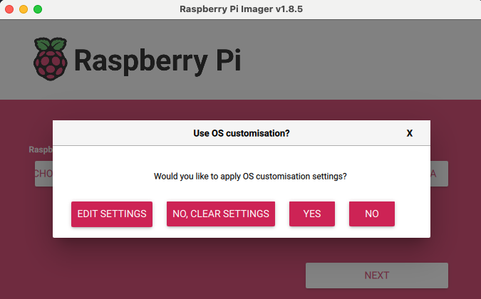
軟體安裝：燒寫
利用燒寫程式，先擦去（erase) SD 卡、格式化成 FAT32
再使用 ’use custom‘選擇要燒寫加入 SD卡的作業系統影像檔(img)
設定完預先設定(EDIT SETTINGS)後、選 YES
Notes:
https://www.raspberrypi.org/downloads/

Slide 5
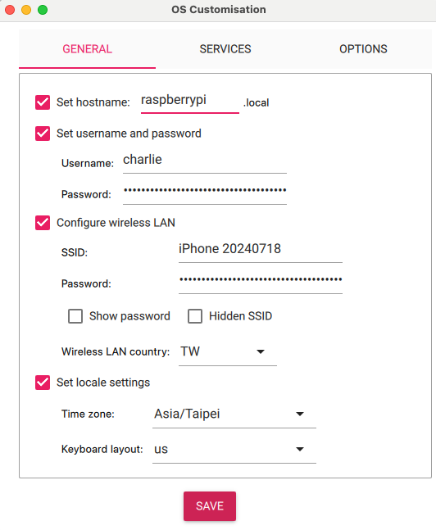
安裝預先設定
選 EDIT SETTINGS 後

Slide 6
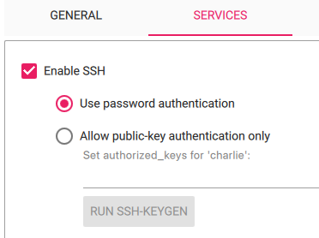
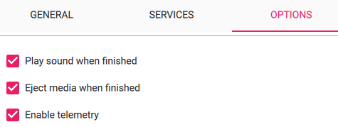
安裝預先設定
選 EDIT SETTINGS 後

Slide 7
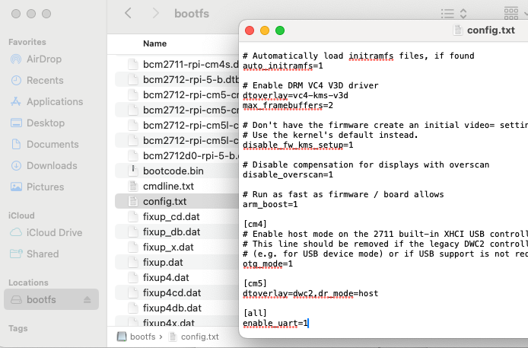
初次開機準備（沒有 Htmi線可以使用時）
利用 UART Serial to TTL 線 設定
當燒完 SD card
退出 SD card，再插回去電腦
打開 config.txt 檔案
加入 enable_uart=1 到 [all] 區
更改後，儲存，退卡
（接線參考後面的投影片說明）
Notes:
​​​​​​https://www.raspberrypi.com/documentation/computers/config_txt.html#what-is-config-txt
https://www.raspberrypi.com/documentation/computers/config_txt.html#enable_uart

Slide 8
軟體安裝：燒寫完畢
將 SD卡插入 Pi
（初次開機時間會比較久）

Slide 9
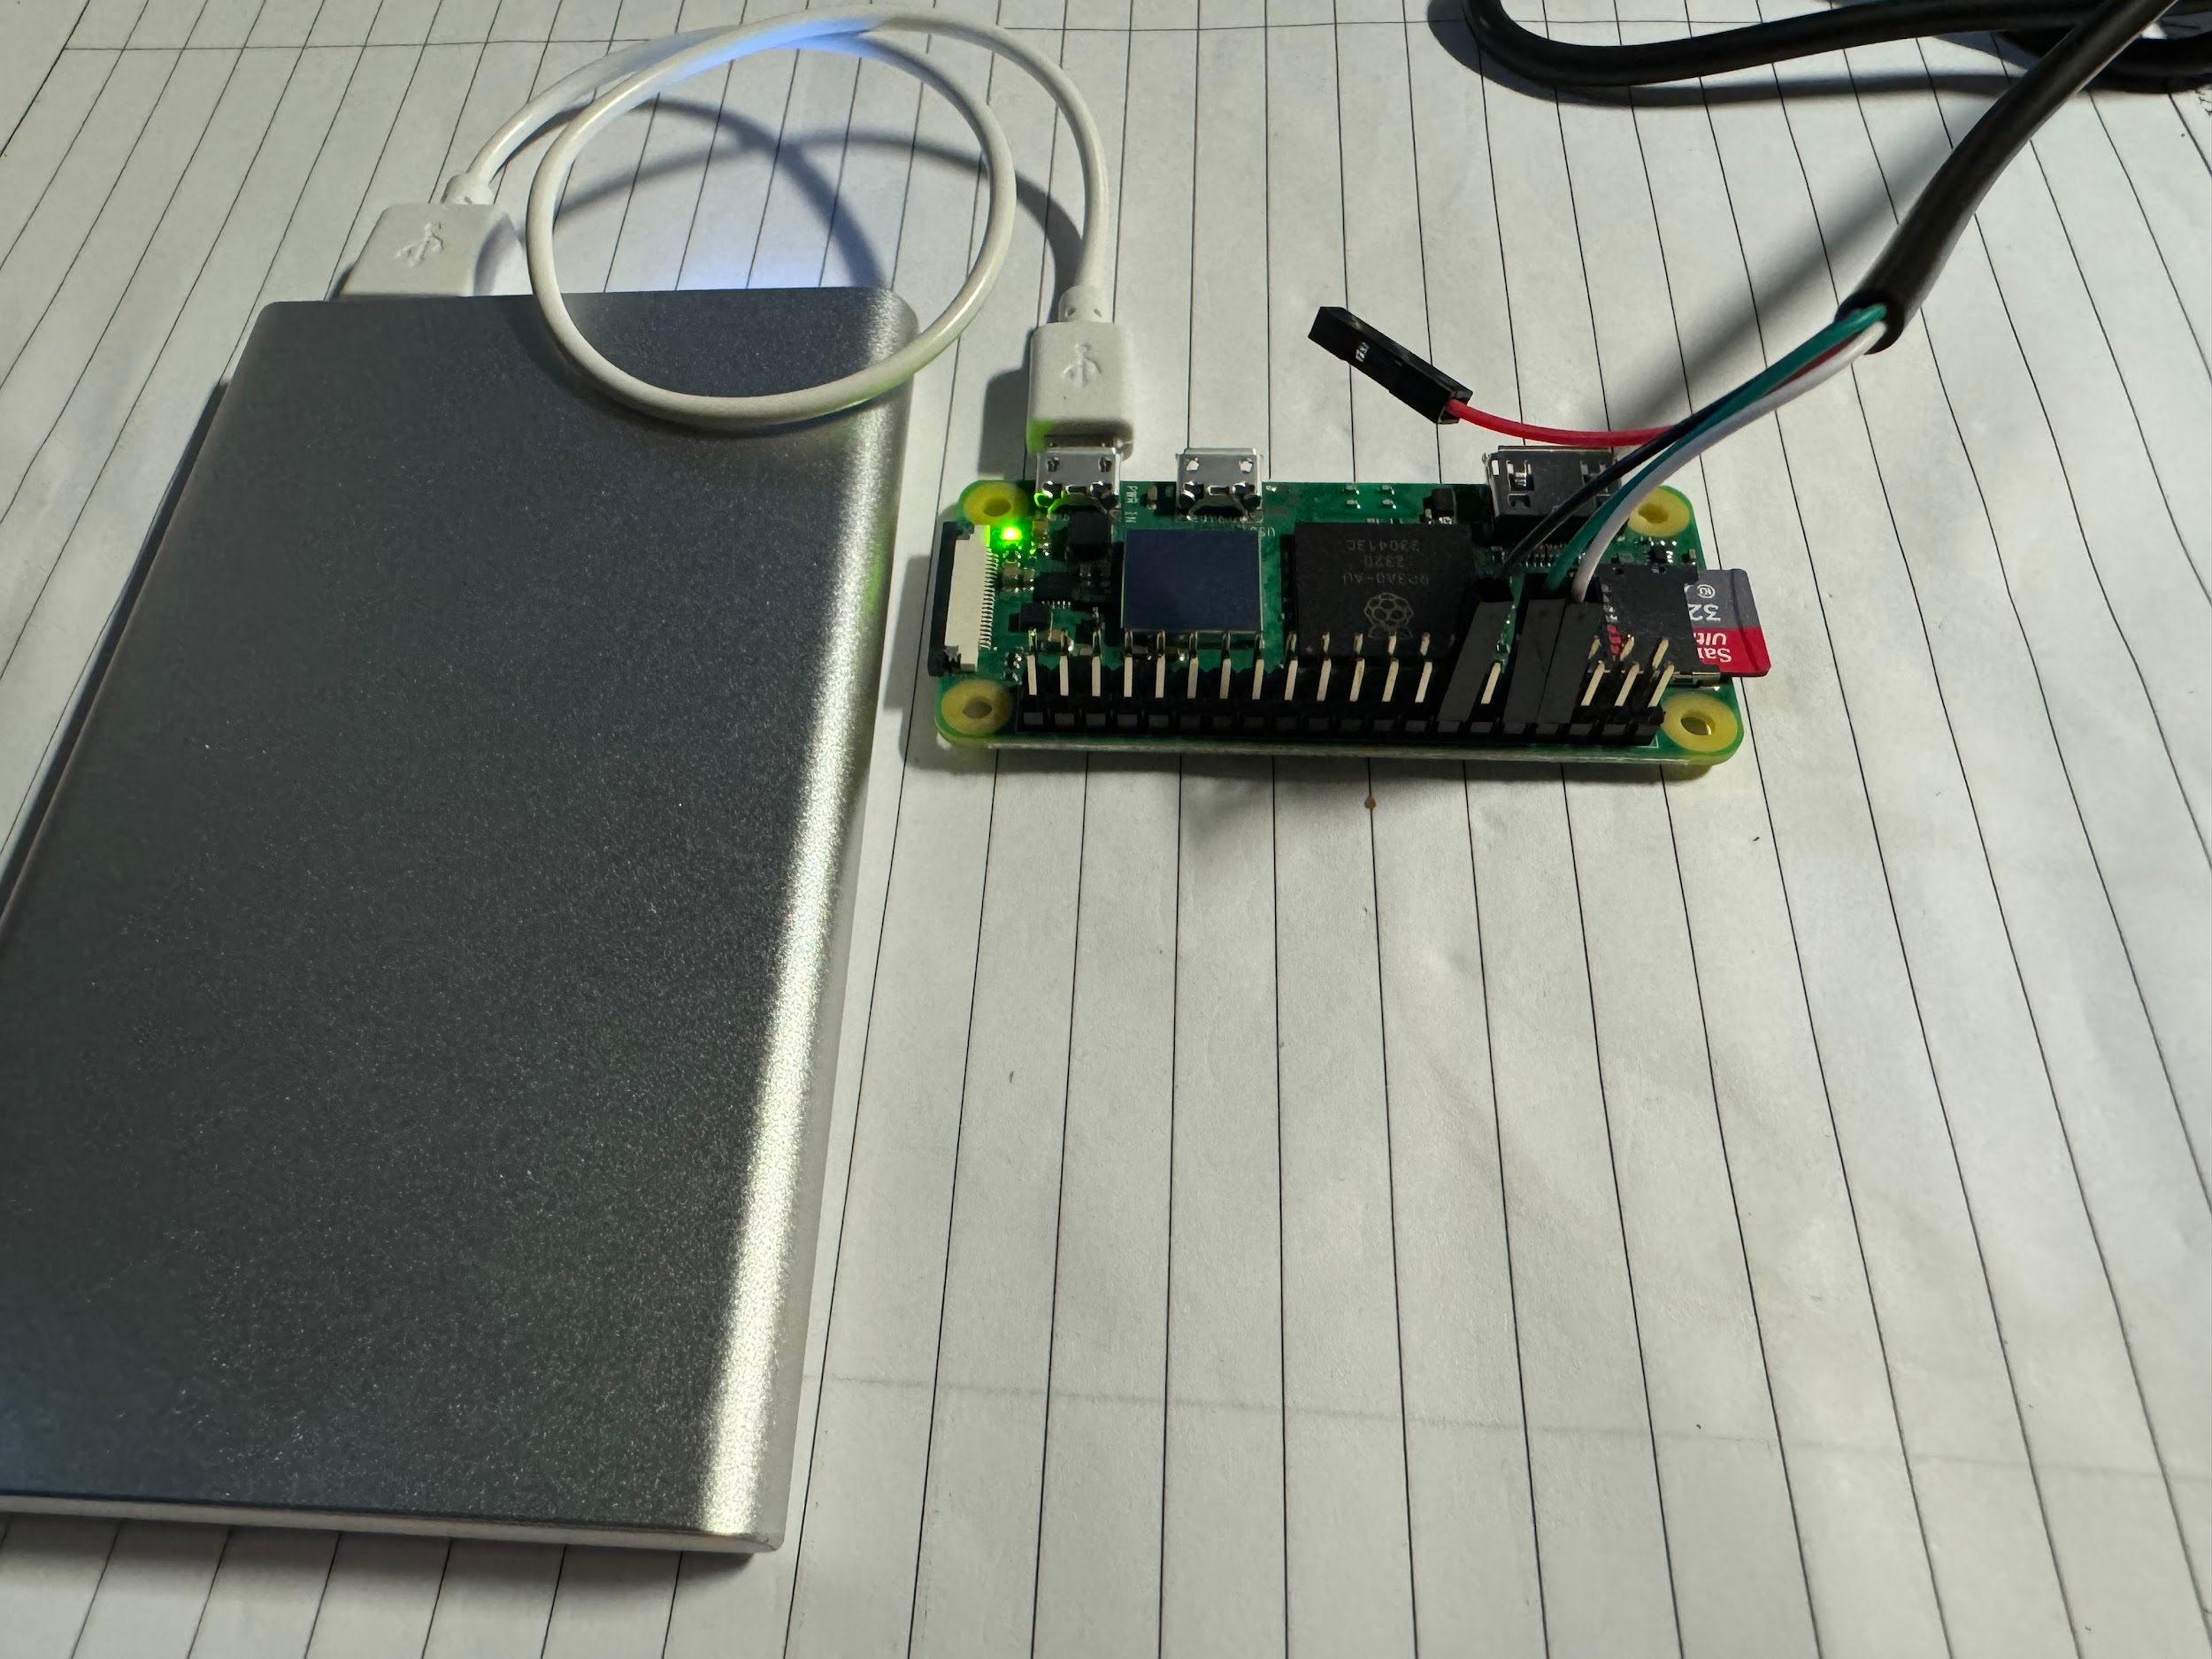
利用行動電源

Slide 10

接腳配置
中間標示為控制板接腳號碼Board: P1～P40
儘量指定沒有特殊定義的接腳來使用

Slide 11
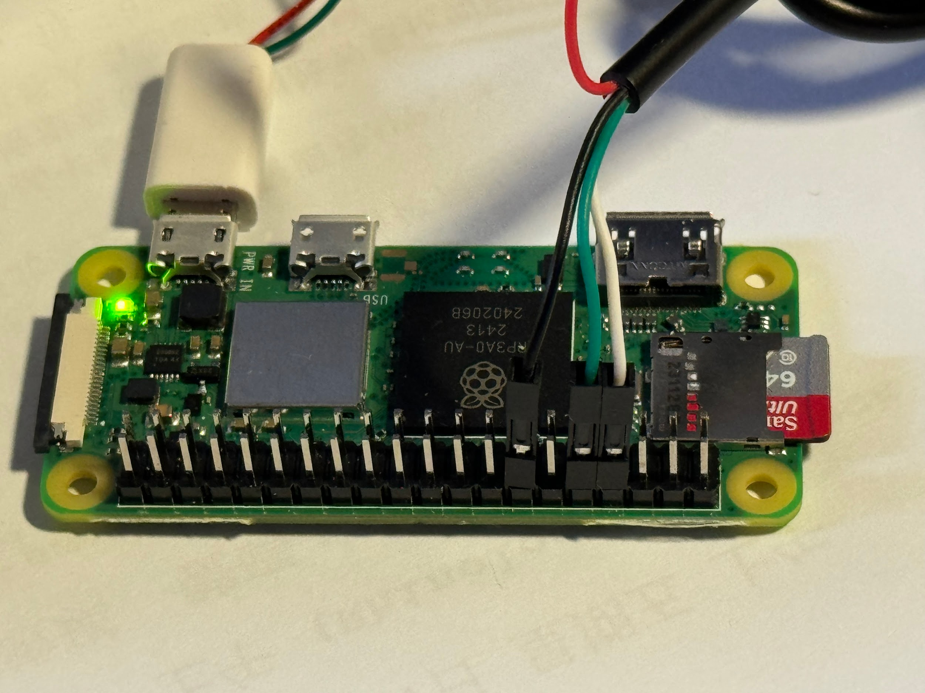
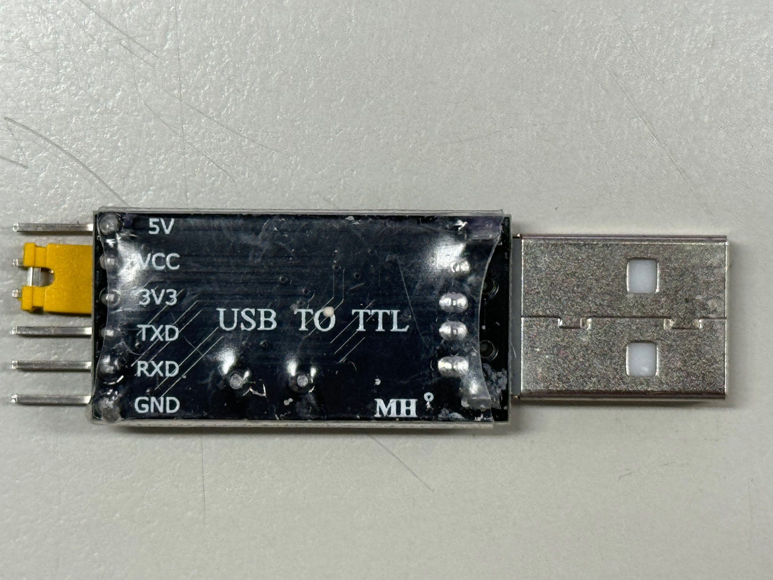
無桌面的控制參考：序列埠(Serial Port)連線
PL2302HX USB轉TTL序列埠傳輸線
pin 8 接: 白線 / CH340: RXD
pin 10 接: 綠線 / CH340: TXD
黑線接 GND (pin 6,9,14)
紅線不用接

Slide 12
無桌面的控制參考：序列埠(Serial Port)連線
安裝 Windows 控制端程式：
安裝 PuTTY
https://www.chiark.greenend.org.uk/~sgtatham/putty/latest.html
在 Connection type 下，選 Serial，填寫 Serial line 及 Speed
Serial line 內容參考到‘裝置管理員’下的‘連結埠’
驅動程式：https://www.ez2o.com/LIB/ezDownload/files/572/fssk52hj8xm.zip
Speed 填寫 115200
左邊 Connection > Serial 下，Flow control 改成 None
按 Open 開始
Notes:
https://www.raspberrypi.com.tw/1999/connect-to-raspberry-pi-via-serial/
MacOS:
ls /dev/cu*
screen /dev/cu.usbserial 115200
quit: <ctrl>-a + <ctrl-\>
Windows driver: https://drive.google.com/file/d/1Jc_STIGH-NBbXttb8L-0aWayGcbCePM5/view?usp=sharing
https://mintrabbitplus.com/2021/12/20/%E8%A7%A3%E6%B1%BAwindows-10-%E4%B8%AD%EF%BC%8C%E3%80%8Cpl2303hxa-%E8%87%AA2012-%E5%B7%B2%E5%81%9C%E7%94%A2%EF%BC%8C%E8%AB%8B%E8%81%AF%E7%B9%AB%E6%82%A8%E7%9A%84%E8%B3%BC%E8%B2%B7%E5%BB%A0%E5%95%86/

Slide 13
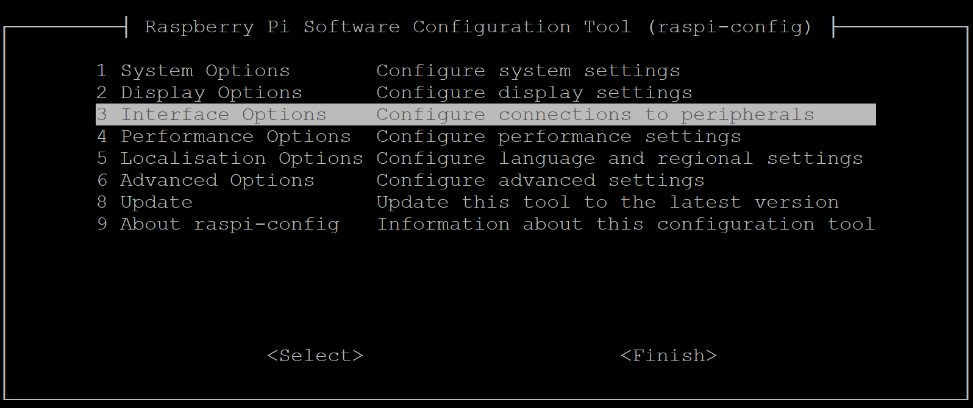
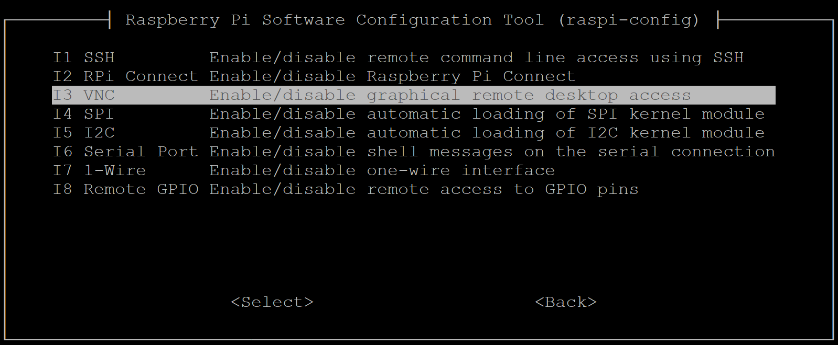
界面設定
在終端機(Terminal)下執行：
sudo raspi-config
進入 Interface Options
啓用（Enable） SSH, VNC 及 I2C
選擇 Update 更新系統
<Finish> 離開
重新開機一次
sudo reboot
關機：sudo shutdown now
等待到綠燈熄滅

Slide 14
更新系統
在 Terminal下執行：
sudo apt-get update && sudo apt-get upgrade
sudo reboot
Notes:
found:
E: Could not get lock /var/lib/apt/lists/lock. It is held by process <nnnn> (packagekitd)
solution:
sudo service packagekit restart

Slide 15
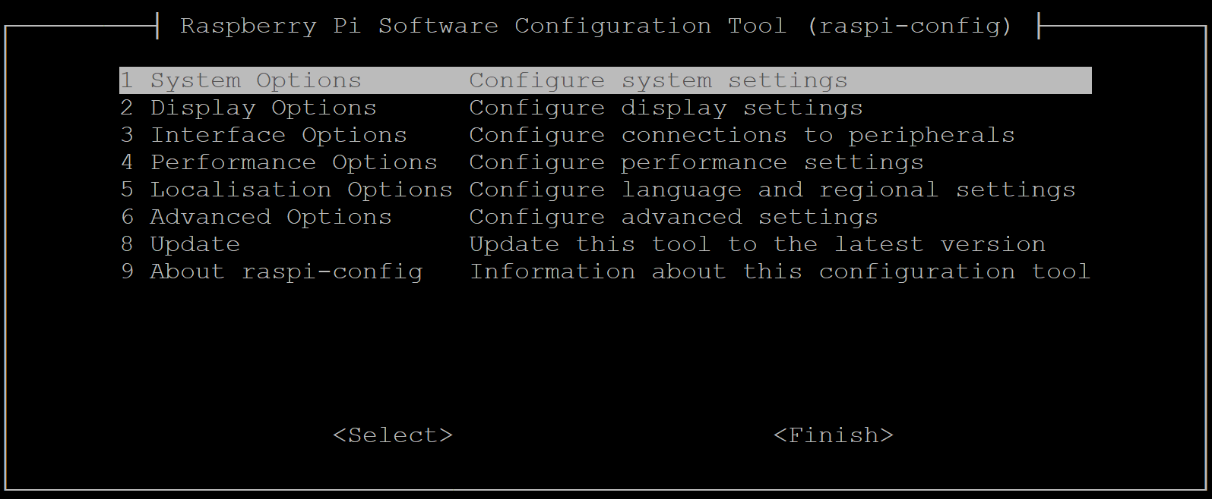
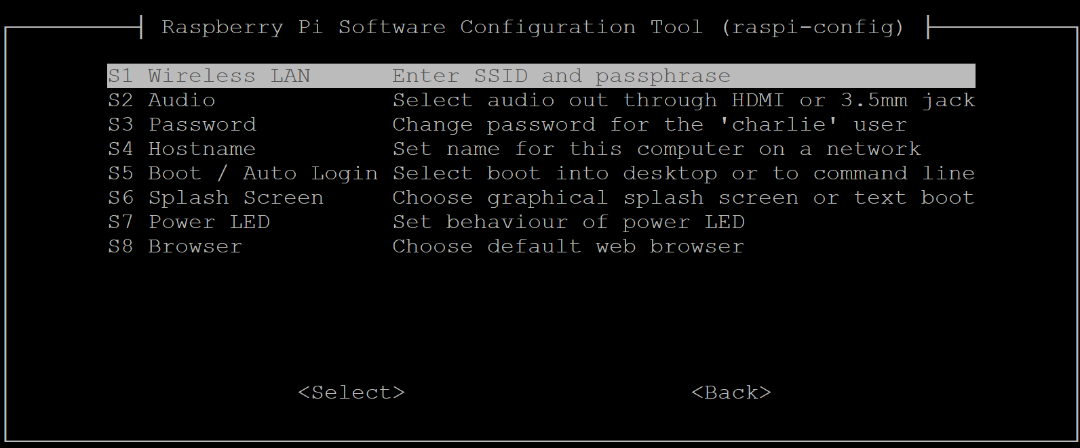
更改 Wifi 連接設定
執行 Terminal，進入設定：
sudo raspi-config
進入 System Options > Wireless LAN
輸入名稱（SSID）
輸入通行密碼（Passphrase）
在 Terminal 下，查看結果
ifconfig

Slide 16
Networking command
enable wifi
sudo ifconfig wlan0 up
wifi scan
sudo iwlist wlan0 scanning
connect to wifi
sudo nmcli dev wifi connect "<ssid>" password "<password>"

Slide 17
無桌面的控制參考：網路 ssh (secure shell) 連線
安裝 Windows 控制端程式：
安裝 PuTTY
http://www.chiark.greenend.org.uk/~sgtatham/putty/download.html
在 Connection type 下，選 SSH，填寫 Host Name (or IP) 及 Port 為 22
IP 以例子，為 192.168.0.197
按 Open 開始
Notes:
MAC login, enter to terminal,
ssh pi@192.168.0.197
less password login
http://blog.ittraining.com.tw/2016/08/raspberry-pi-ssh.html

Slide 18
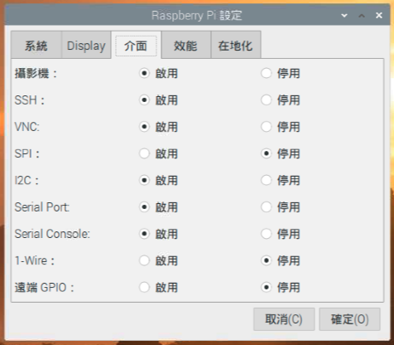
（非必要 Optional）
VNC 或 HTMI 連接：打開功能
主選單下，進入“偏好設定(Preferences)”，點選“Raspberry Pi 設定(Configuration)“程式
在“介面(Interfaces)”標籤下，將攝影機(Camera)，SSH，VNC，I2C，Serial Port，Serial Console 設定成“啟用(Enable)”，並按下”確定(OK)”。（系統會要求重新開機）
進入“偏好設定(Preferences)”，再進入“Display Configuration”
Configure, Screens, HTMI1,Resolution,1920X1080

Slide 19
無桌面的控制參考：網路 ssh (secure shell) 連線
檔案傳輸：SFTP FileZilla
下載並安裝：https://filezilla-project.org/download.php?type=client
在 終端機 下：ifconfig
取得 wlan0: inet 值。（例如：192.168.0.197）
輸入：主機(H):192.168.0.197, 使用者名稱, 密碼, 連結埠：22
按 快速連結 開始
利用拖拉達成檔案傳輸

Slide 20
建立一個提供 IP 位置的服務（service)
假設 user_name 為 使用者名字，例如 charlie
在 /home/<user_name>/Documents 目錄下建立 檔案 IP_Provider.py
利用 FileZilla 拷貝進去 或 vi 建立
Notes:
import time
import subprocess
import socket
import argparse
def get_ether_id():
string = ""
out = subprocess.Popen(['ifconfig'],
stdout=subprocess.PIPE,
stderr=subprocess.STDOUT)
stdout,stderr = out.communicate()
#print(stdout, type(stdout))
words = stdout.split(b'\n')
try:
search1 = b'wlan0'
search2 = 'ether '
for index in range(len(words)):
#print(words[index])
if search1 == words[index][:len(search1)]:
index += 1
while index < len(words):
string = str(words[index]) # get next line
#print("string:"+string)
sub_index = string.find(search2)
if sub_index != -1:
string = string[sub_index + len(search2):]
string = string[:string.find(' ')]
#print(string)
break
index += 1
break
#print(stderr)
except:
pass
return string
def get_ip_address():
string = ""
out = subprocess.Popen(['ifconfig'],
stdout=subprocess.PIPE,
stderr=subprocess.STDOUT)
stdout,stderr = out.communicate()
#print(stdout, type(stdout))
words = stdout.split(b'\n')
try:
search1 = b'wlan0'
search2 = 'inet '
for index in range(len(words)):
#print(words[index])
if search1 == words[index][:len(search1)]:
string = str(words[index+1]) # get next line
sub_index = string.find(search2)
string = string[sub_index + len(search2):]
string = string[:string.find(' ')]
#print(string)
break
#print(stderr)
except:
pass
return string
etherID = ""
ip = ""
while True:
etherID = get_ether_id()
print("ether:", etherID)
ip = get_ip_address()
print("ip:", ip)
if len(ip) > 0:
break
time.sleep(1)
queryPort = 55051
responsePort = 55052
source_ip="0.0.0.0"
source_port=queryPort
sock = socket.socket(socket.AF_INET, socket.SOCK_DGRAM) # SOCK_DGRAM for UDP
sock.settimeout(None) # Set a timeout on blocking socket operations. blocking mode
sock.setsockopt(socket.SOL_SOCKET, socket.SO_REUSEADDR, 1) # the SO_REUSEADDR flag tells the kernel to reuse a local socket in TIME_WAIT state
sock.bind((source_ip, source_port))
while True:
try:
buf, addr = sock.recvfrom(2048)
print("recvfrom:", addr)
print("buf:", buf)
if len(buf) > 0:
applyEtherID = buf.decode('utf-8')
if applyEtherID == etherID:
print("Matched!")
sock.sendto(bytes(ip, "utf-8"), (addr[0], responsePort))
received = True
except KeyboardInterrupt:
break
except Exception:
received = False
break
print("close")
sock.close()

Slide 21
建立服務（service)
[Unit]
Description=Provide IP Info
After=network.target
[Service]
ExecStart=/usr/bin/python3 -u IP_Provider.py
WorkingDirectory=/home/<user_name>/Documents
StandardOutput=inherit
StandardError=inherit
User=<user_name>
[Install]
WantedBy=multi-user.target
在 /home/<user_name>/Documents 下
建立一個對應服務的敘述檔案 IP_Provider.service
輸入 sudo cp IP_Provider.service /etc/systemd/system/IP_Provider.service
登記啟動服務(從新開機後就啟動）：sudo systemctl enable IP_Provider.service
馬上啟動：sudo systemctl start IP_Provider.service

Slide 22
參考：控制服務(service)
手動啟動：sudo systemctl start IP_Provider.service
手動停止：sudo systemctl stop IP_Provider.service
登記啟動服務(從新開機後就啟動）：sudo systemctl enable IP_Provider.service
登記關閉服務：sudo systemctl disable IP_Provider.service
顯示服務狀態：sudo systemctl status IP_Provider.service
按下 :q 結束

Slide 23
尋找對應的 Pi 網路位置
在 Pi 上，利用 Console 取得 網路卡 ID
ifconfig
紀錄 wlan0: 下面 的 ether。例如： e4:5f:01:92:a5:8f
確定 IP_Provider 服務在 Pi 上面執行正常
sudo systemctl status IP_Provider.service
:q 離開
在控制端（電腦/筆電）執行 query_server_ip，取得 Pi 的 網路 IP
python3 query_server_ip.py -d "e4:5f:01:92:a5:8f"
Notes:
# USAGE: python SendUDP.py -b 0 -i 192.168.50.127 -p 54320 -d "ABCDE"
# USAGE: python SendUDP.py -b 1 -p 54320 -d "HI"
import socket
import argparse
import time
parser = argparse.ArgumentParser()
parser.add_argument('--data2send', '-d', type=str, default="", required=False, help='The data send to target.')
args = parser.parse_args()
ether_address = ""
if args.data2send == "":
ether_address = input("Input Ethernet Address:")
else:
ether_address = args.data2send
sock = socket.socket(socket.AF_INET, socket.SOCK_DGRAM, socket.IPPROTO_UDP) # SOCK_DGRAM for UDP
sock.settimeout(1) # Set a timeout on blocking socket operations. 1 seconds
sock.setsockopt(socket.SOL_SOCKET, socket.SO_REUSEADDR, 1) # the SO_REUSEADDR flag tells the kernel to reuse a local socket in TIME_WAIT state
sock.setsockopt(socket.SOL_SOCKET, socket.SO_BROADCAST, 1)
host = "255.255.255.255"
queryPort = 55051
responsePort = 55052
source_ip="0.0.0.0"
sock.bind((source_ip, responsePort))
for i in range(60):
print("sendto:",host,queryPort)
sock.sendto(bytes(ether_address, "utf-8"), (host, queryPort))
try:
buf, addr = sock.recvfrom(2048)
print("recvfrom:", addr)
print("buf:", buf)
break
except Exception:
pass
sock.close()

Slide 24
(參考)Client-Server 架構：尋找 Server：UDP
控制/Client端 為電腦/筆電/手機/筆電
利用UDP通訊指定或廣播來尋找伺服器（Server）/Raspberry Pi
注意：Client 及 Server 必須落在同一個網域
USAGE: python SendUDP.py -b 0 -i 192.168.50.127 -p 54320 -d "ABCDE"
USAGE: python SendUDP.py -b 1 -p 54320 -d "HI"
Notes:
# USAGE: python SendUDP.py -b 0 -i 192.168.50.127 -p 54320 -d "ABCDE"
# USAGE: python SendUDP.py -b 1 -p 54320 -d "HI"
import socket
import argparse
parser = argparse.ArgumentParser()
parser.add_argument('--broadcast', '-b', type=int, default=False, required=True, help='Broadcast User-datagram?')
parser.add_argument('--ip', '-i', type=str, default="255.255.255.255", help='Target IP address.')
parser.add_argument('--port', '-p', type=int, default=54320, required=True, help='Port number of target.')
parser.add_argument('--data2send', '-d', type=str, default="<no data>", required=True, help='The data send to target.')
args = parser.parse_args()
sock = socket.socket(socket.AF_INET, socket.SOCK_DGRAM, socket.IPPROTO_UDP) # SOCK_DGRAM for UDP
sock.settimeout(2) # Set a timeout on blocking socket operations. 2 seconds
sock.setsockopt(socket.SOL_SOCKET, socket.SO_REUSEADDR, 1) # the SO_REUSEADDR flag tells the kernel to reuse a local socket in TIME_WAIT state
if args.broadcast :
sock.setsockopt(socket.SOL_SOCKET, socket.SO_BROADCAST, 1)
host = "255.255.255.255"
else:
host = args.ip
print("sendto:",host,args.port)
sock.sendto(bytes(args.data2send, "utf-8"), (host, args.port))
sock.close()

Slide 25
(參考)Client-Server 架構：Server：UDP 接收
在 Pi 上執行來做 UDP接收測試
Notes:
​​​import socket
import argparse
parser = argparse.ArgumentParser()
parser.add_argument('--port', '-p', type=int, default=54321, help='Port number of target.')
args = parser.parse_args()
print(" port:", args.port)
source_ip="0.0.0.0"
source_port=args.port
sock = socket.socket(socket.AF_INET, socket.SOCK_DGRAM) # SOCK_DGRAM for UDP
sock.settimeout(60) # Set a timeout on blocking socket operations. 60 seconds
sock.setsockopt(socket.SOL_SOCKET, socket.SO_REUSEADDR, 1) # the SO_REUSEADDR flag tells the kernel to reuse a local socket in TIME_WAIT state
sock.bind((source_ip, source_port))
try:
buf, addr = sock.recvfrom(2048)
print("recvfrom:", addr)
received = True
except Exception:
received = False

Slide 26
VNC 連結，電腦端設定
在電腦端下載 RealVNC viewer 後安裝
http://www.realvnc.com/download/viewer
執行 VNC Viewer
填入 Pi 的 IP 位置（在終端機下，輸入 ifconfig可以獲得）
輸入 Pi 登入的使用者及密碼

Slide 27
Raspberry PI 電源
+5V > PIN 4 (+5V)
GND > PIN 6 (GND)

Slide 28
16 門 PWM 控制器 ( PCA9685 )
因為沒有設計石英震盪器、只有利用 RC 電路，所以產生的脈波不夠精準。
需要利用校對方式換算出精準的值
Notes:
https://www.aranacorp.com/en/using-a-pca9685-module-with-raspberry-pi/

Slide 29
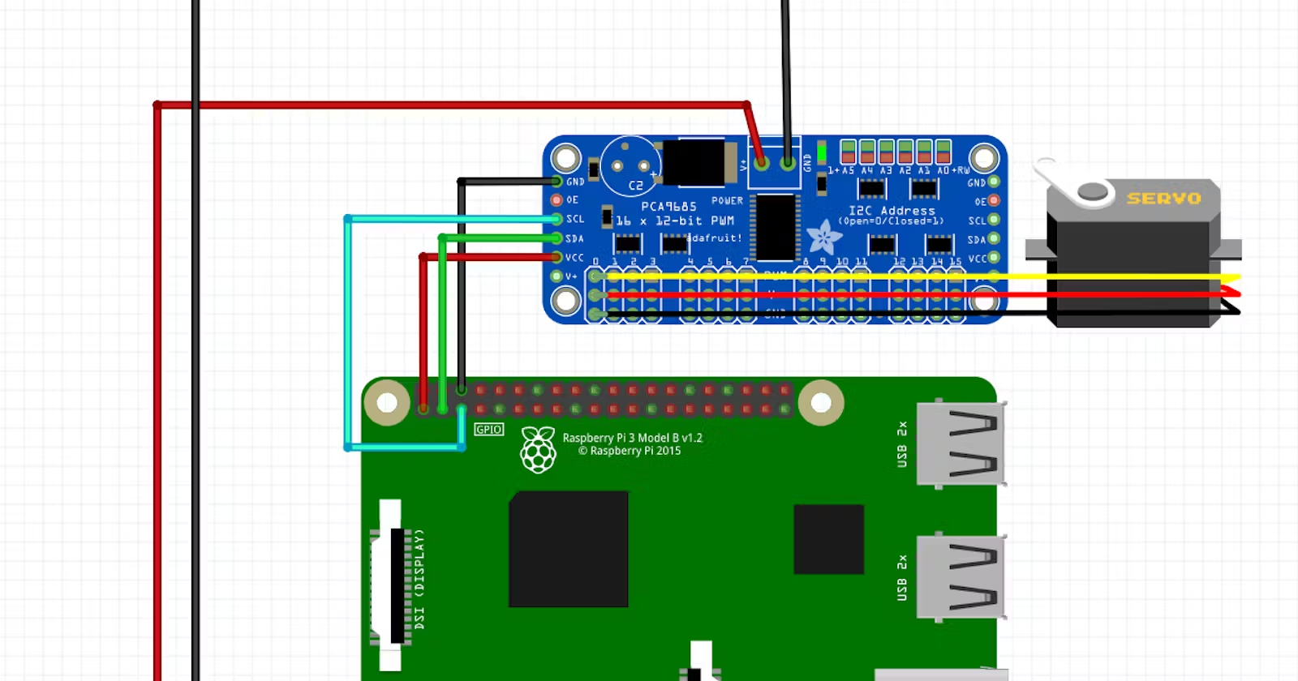
16 門 PWM 控制器 ( PCA9685 )
VCC > PIN 1 (3.3V)
SDA > PIN 3 (SDA)
SCL > PIN 5 (SCL)
GND > PIN 9 (GND)(pin 6,9,14)
Notes:
https://www.aranacorp.com/en/using-a-pca9685-module-with-raspberry-pi/

Slide 30
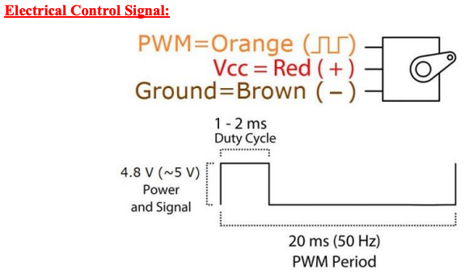
金屬舵機 MG 996R
PWM Period 20 mS (50 Hz)
500 us = 0 degree
1500 us = 90 degree
2500 us = 180 degree
(other version)
600 uS = 0 degree
1600 uS = 90 degree
2600 uS = 180 degree

Slide 31
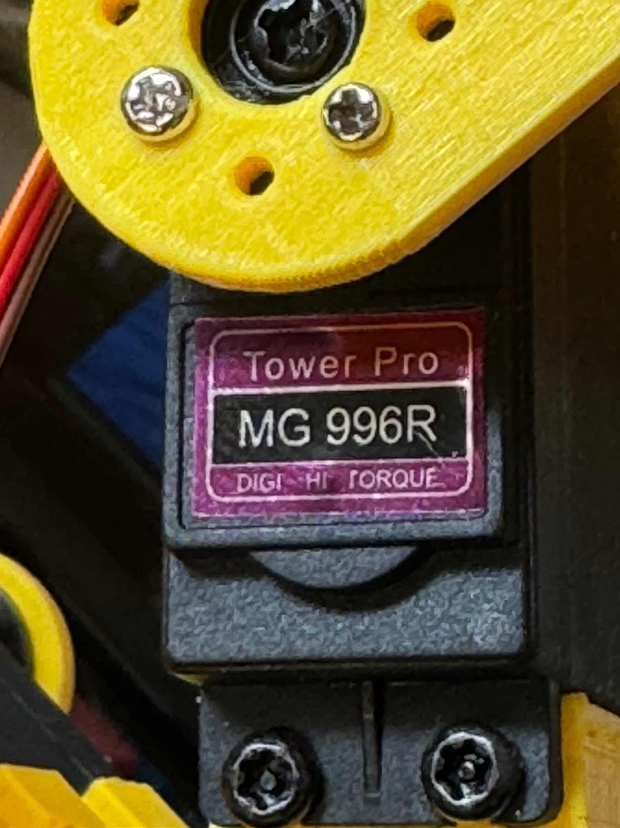
伺服馬達版本
500～2500 us

Slide 32
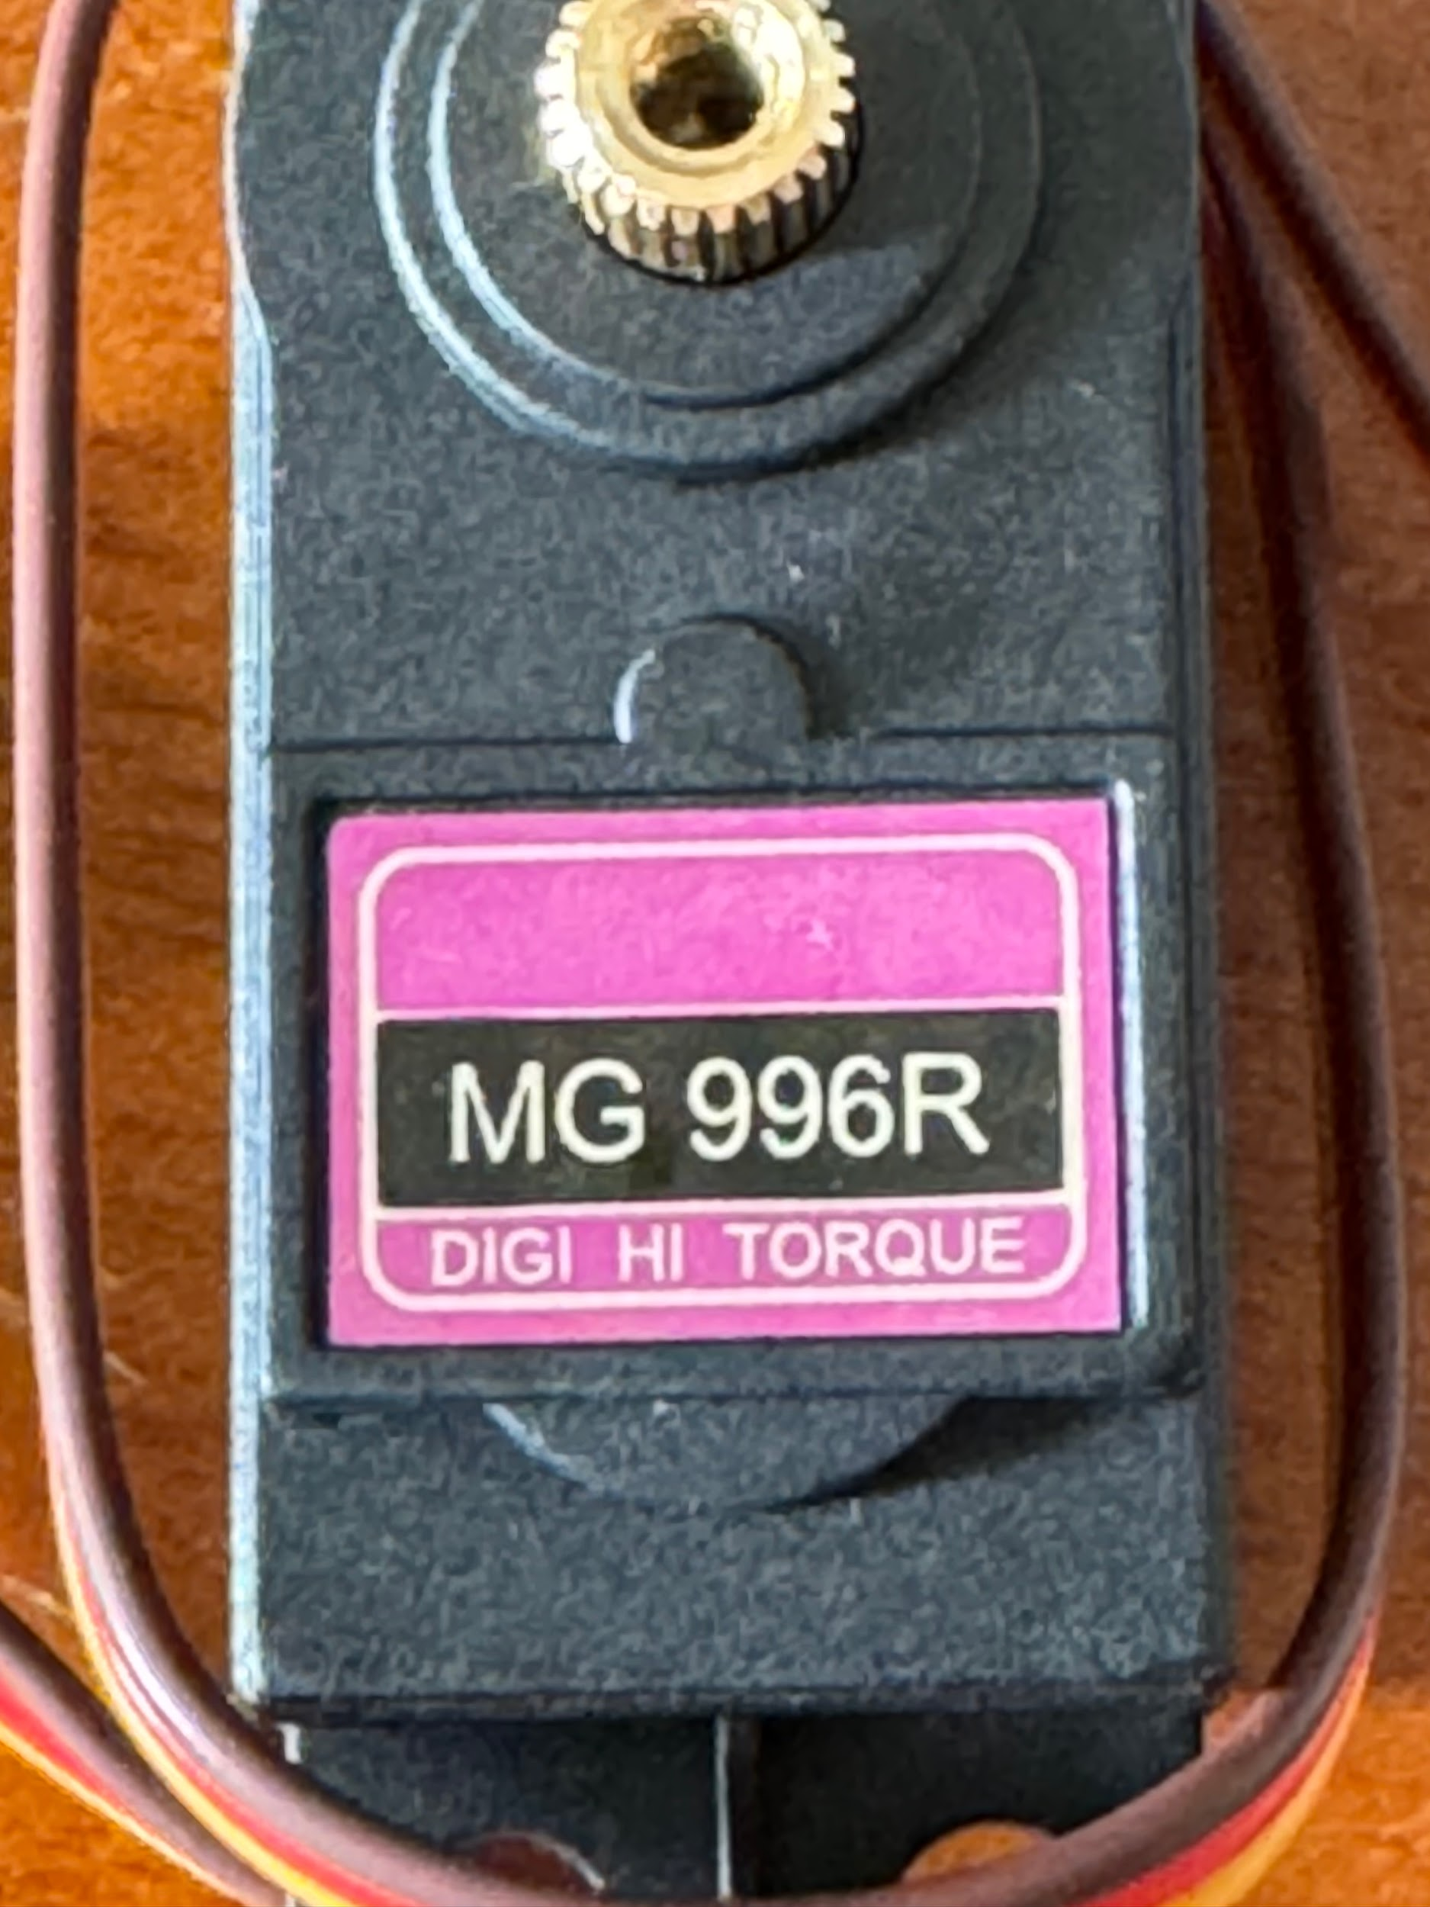
伺服馬達版本
600～2600 us

Slide 33
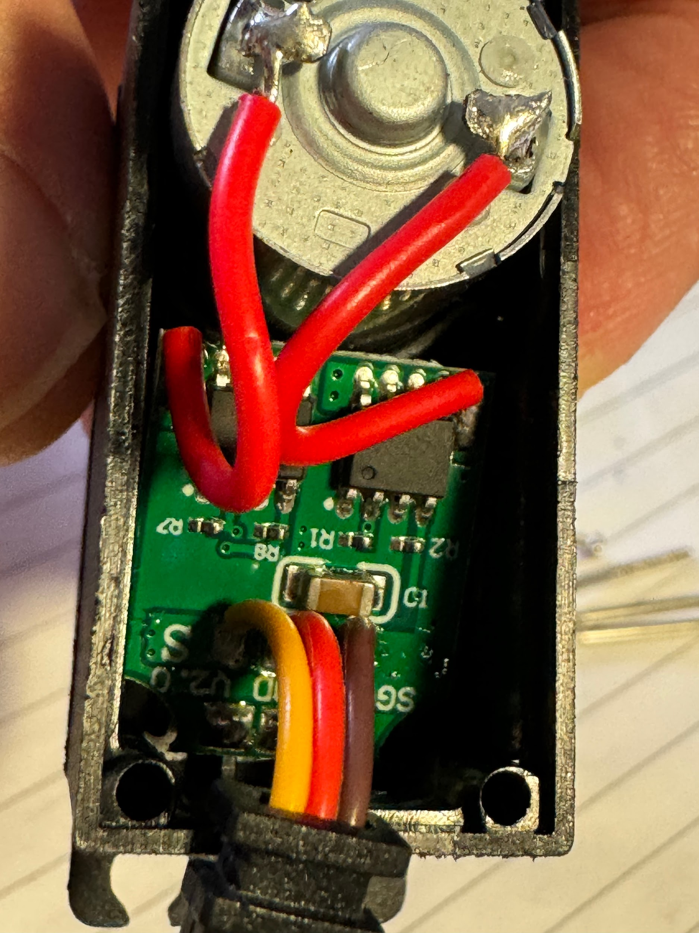

Slide 34
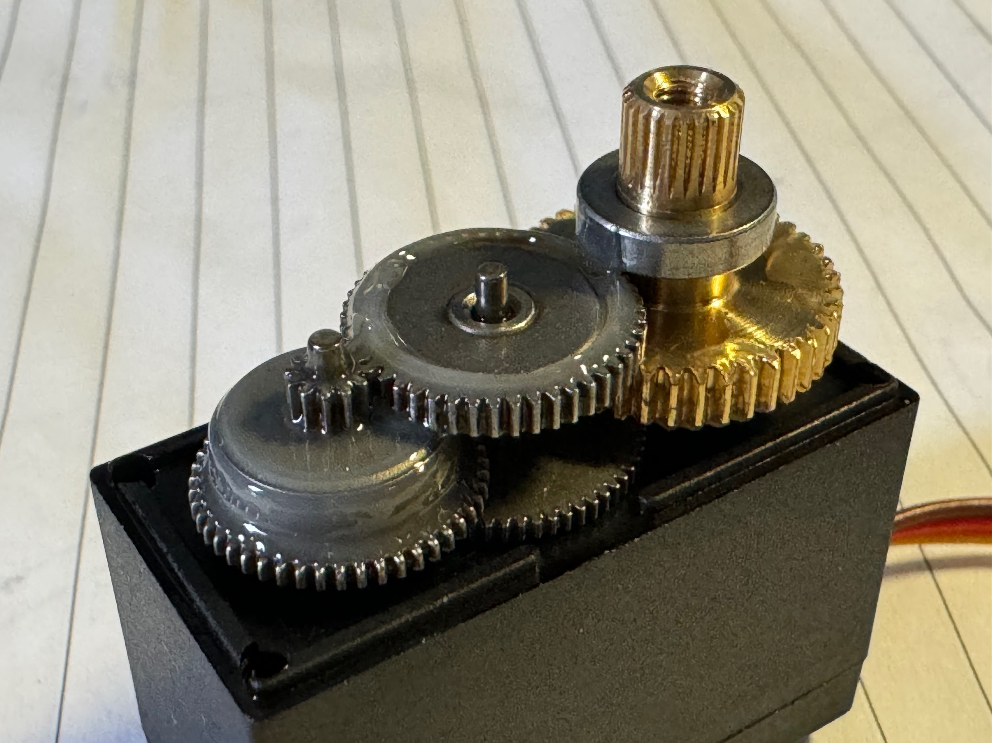
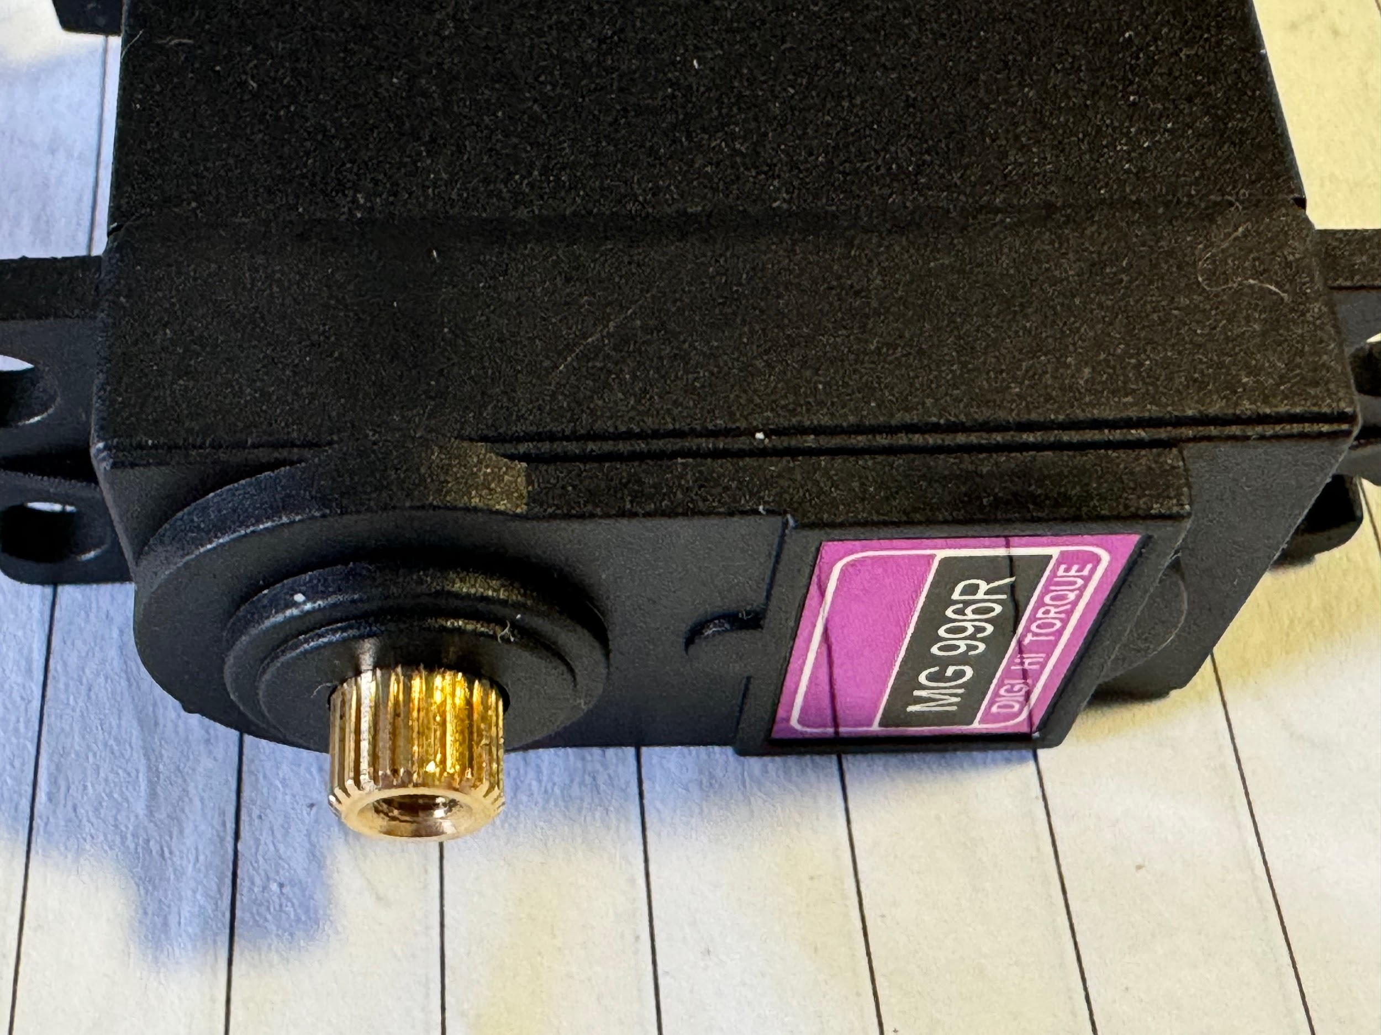
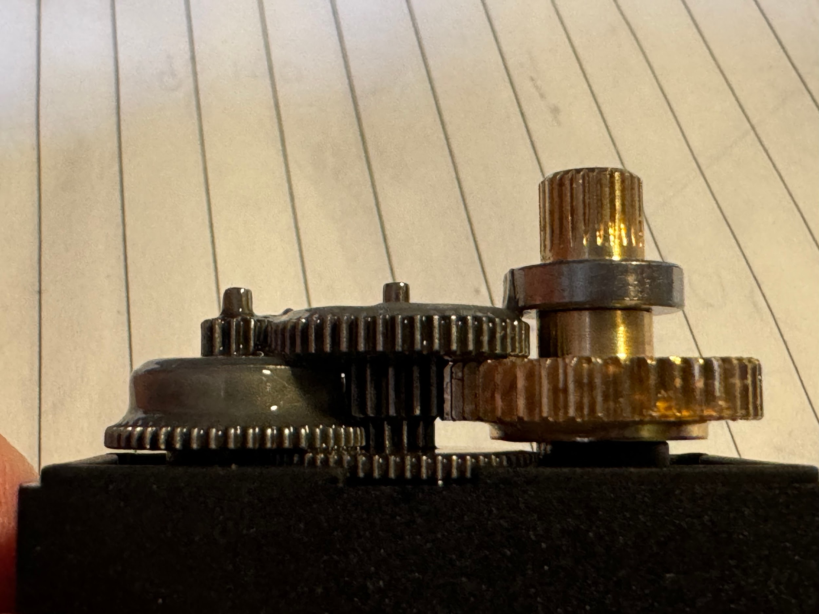

Slide 35
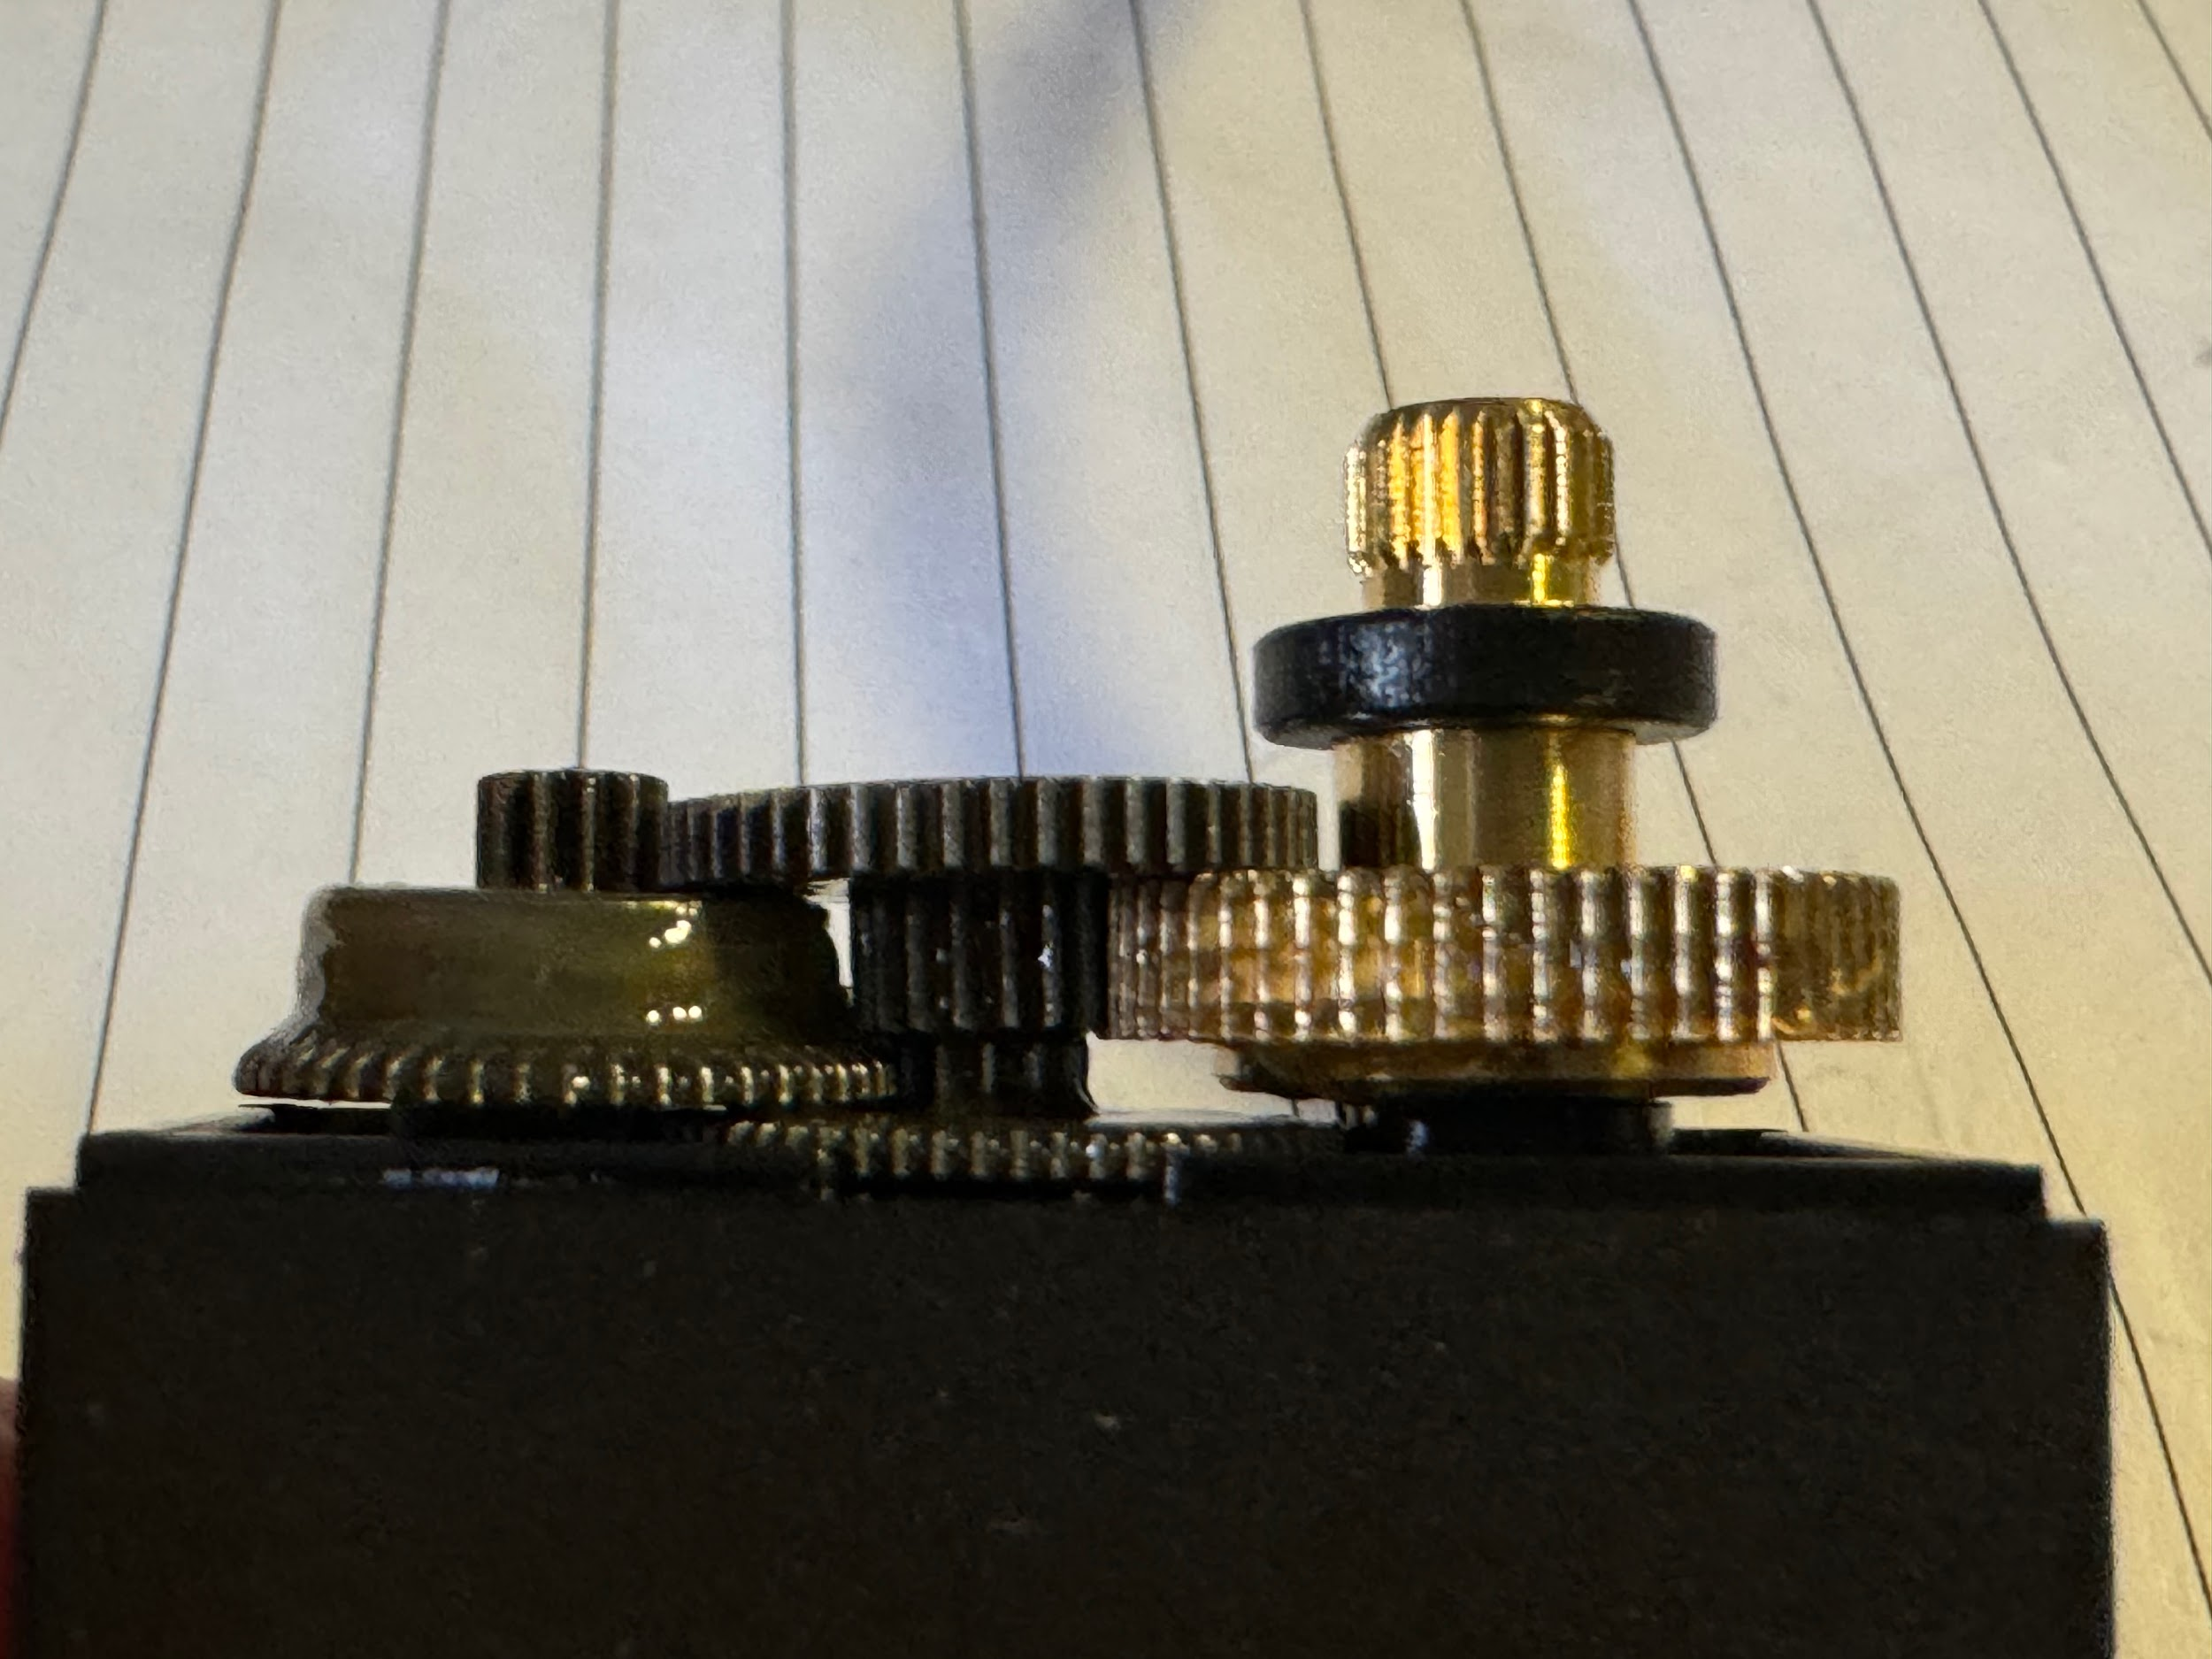
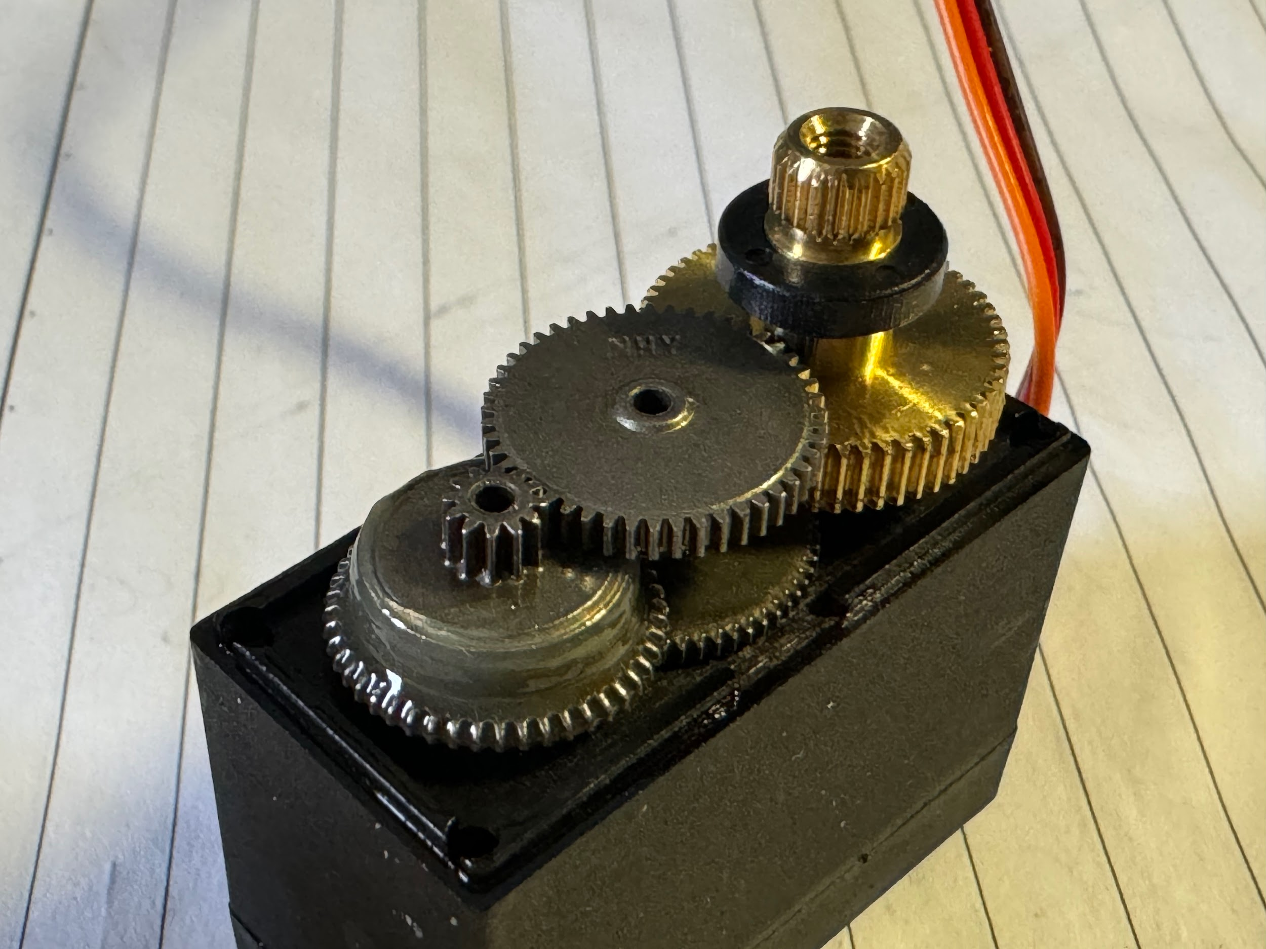
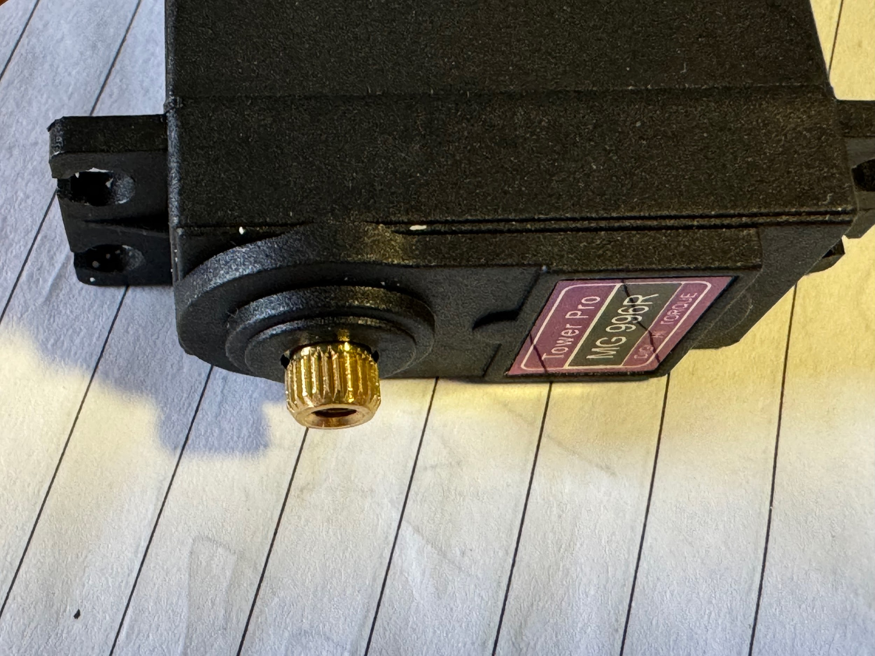

Slide 36
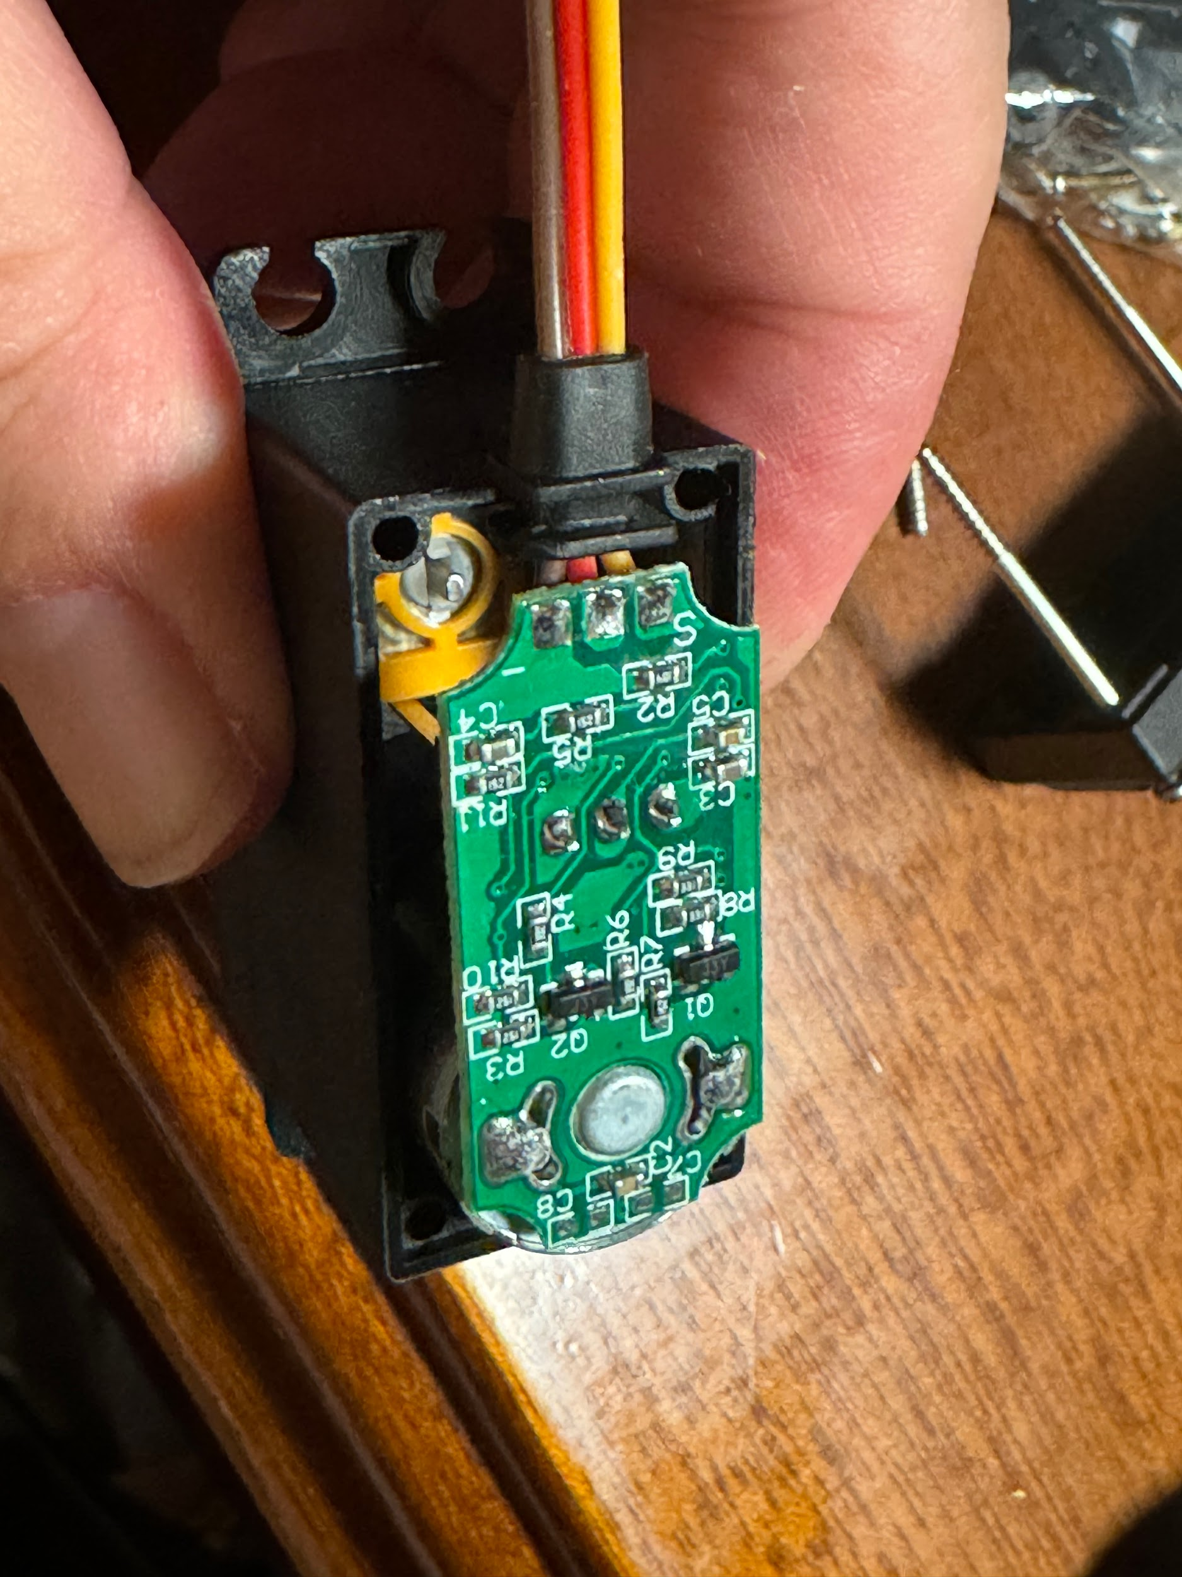
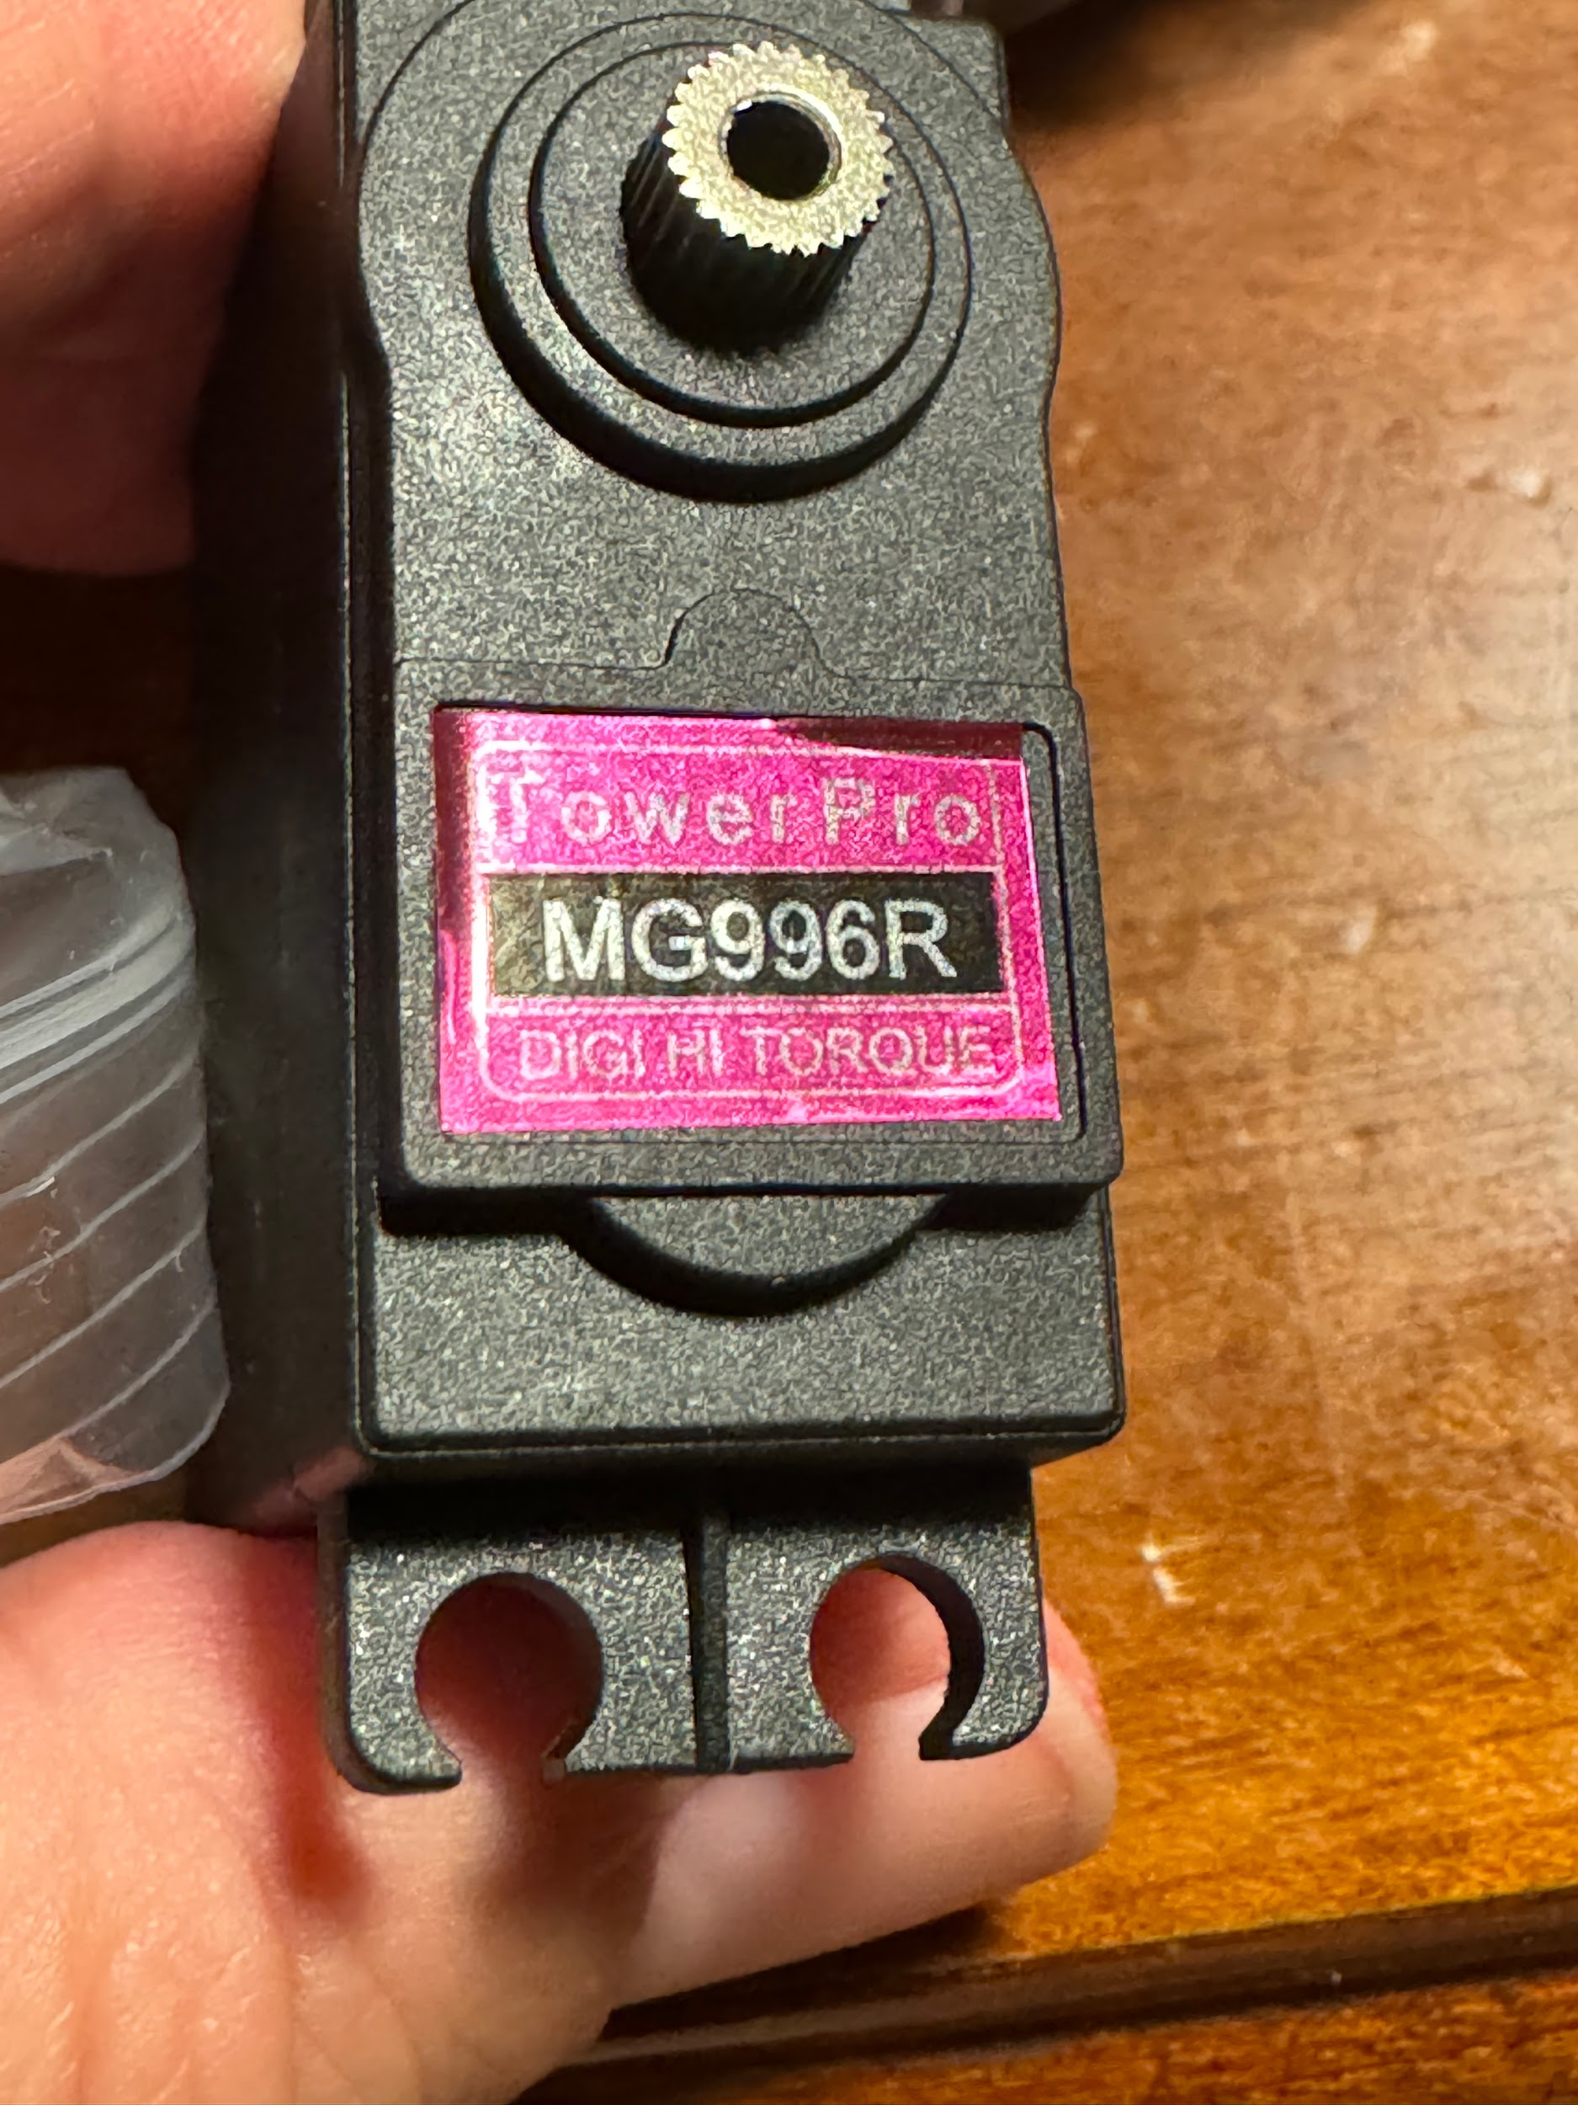
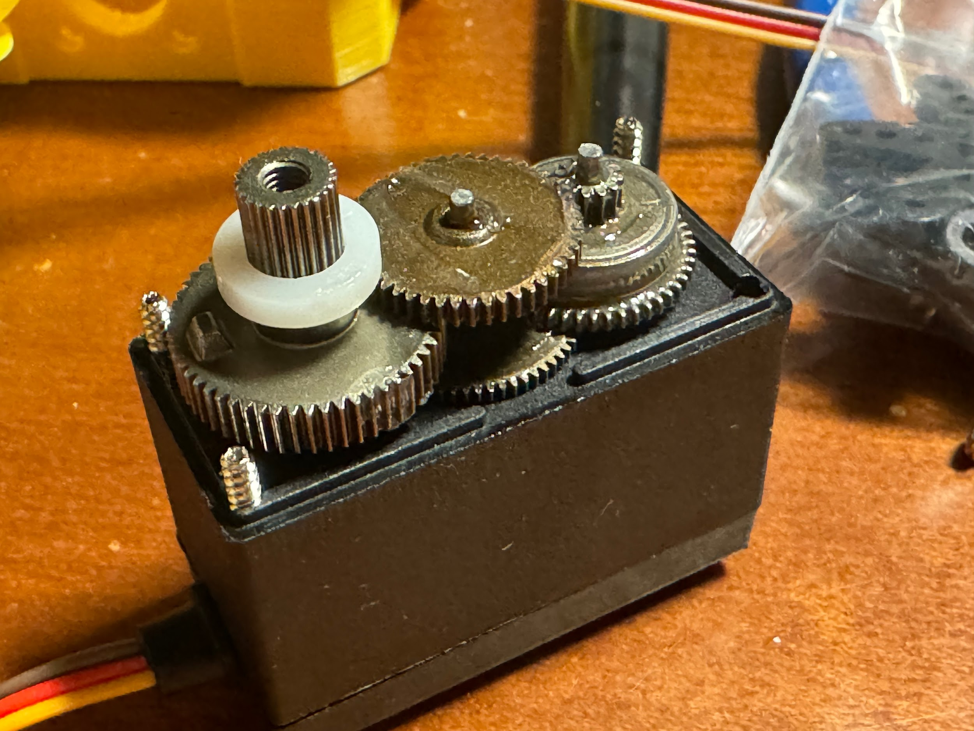
精密度不夠好、會晃動

Slide 37
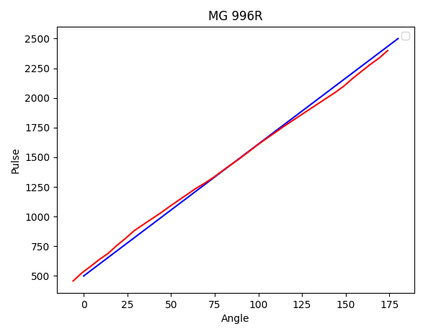
MG 996R 角度對波寬為非線性
利用 差距表格轉換
每個 關節伺服馬達都需要測量
Notes:
​​​​​​​​import numpy as np
import matplotlib.pyplot as plt
x = [angle for angle in range(0, 180 + 1, 5)]
y = [2000 * angle / 180 + 500 for angle in x]
pulseTable = [458, 526, 581, 639, 690, 757, 817, 882, 932, 981,
1030, 1083, 1134, 1184, 1235, 1279, 1327, 1381, 1434,
1486, 1541, 1598, 1651, 1702, 1754, 1803, 1852, 1901,
1949, 1998, 2046, 2100, 2164, 2223, 2281, 2334, 2398
]
x2 = [angle-6 for angle in x]
plt.plot(x, y, 'b')
plt.plot(x2, pulseTable, 'r')
plt.title('MG 996R')
plt.xlabel('Angle')
plt.ylabel('Pulse')
plt.legend()
plt.show()

Slide 38
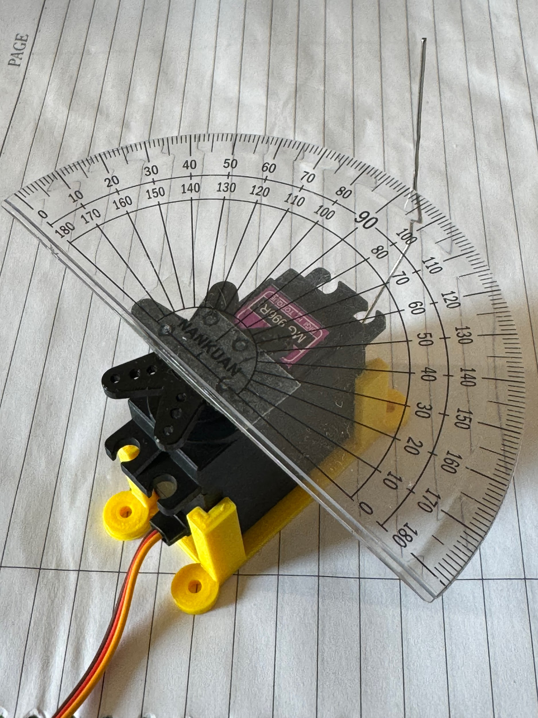
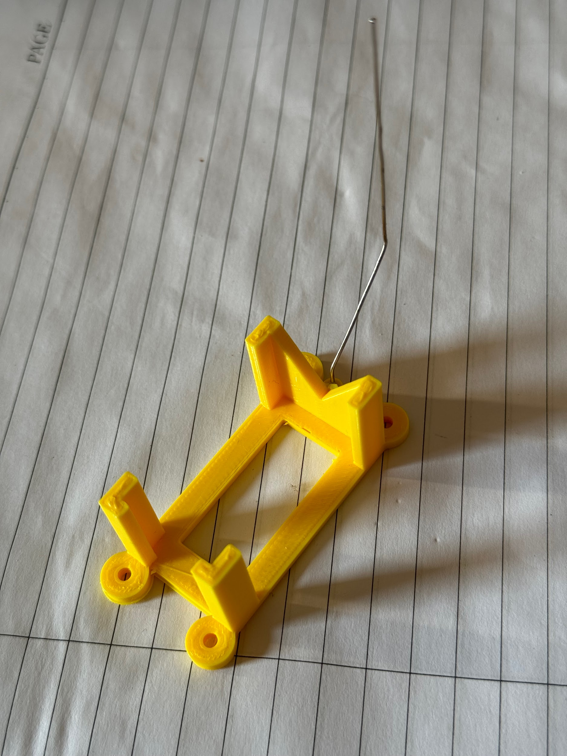
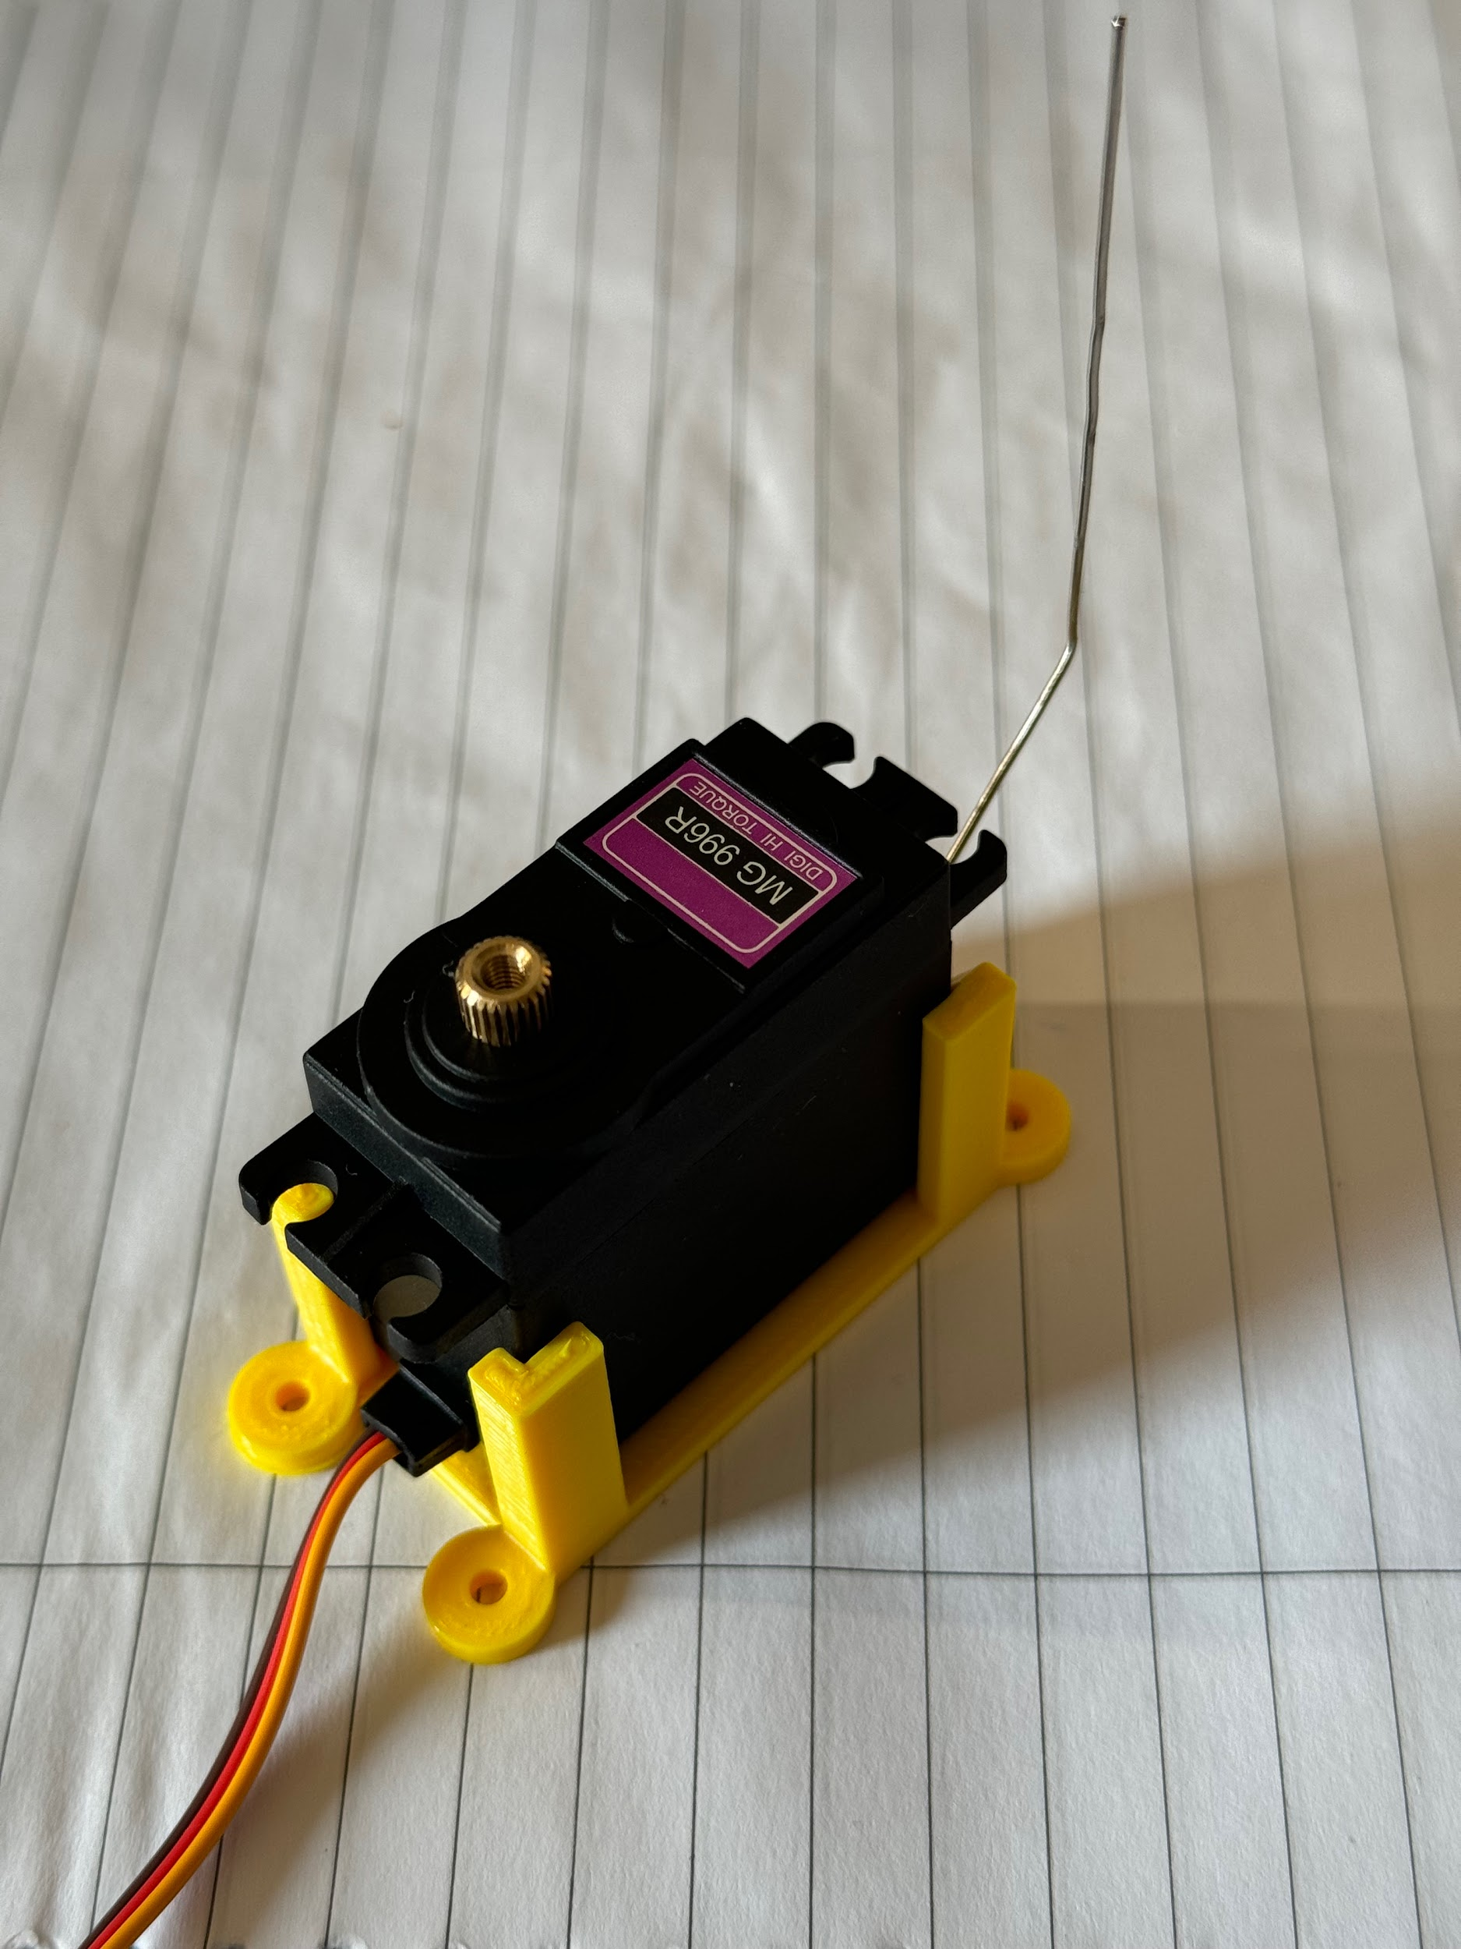
差距測量輔助

Slide 39
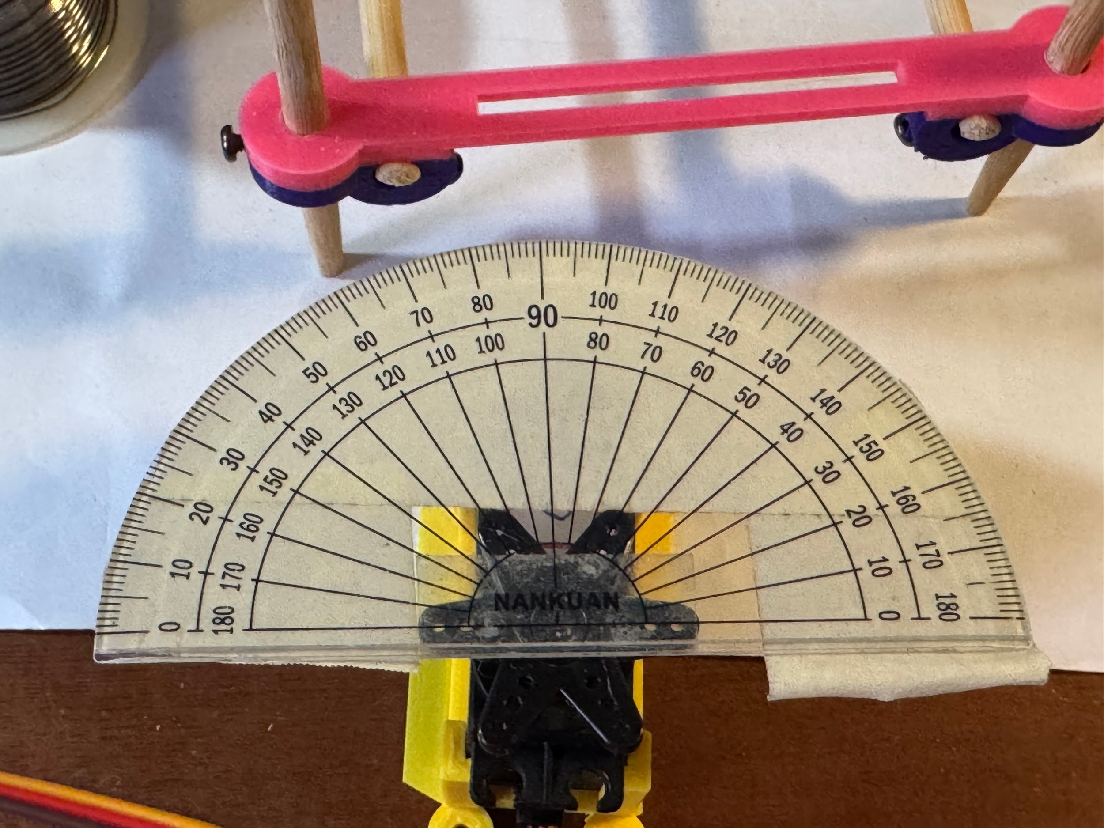
差距測量輔助
角尺背面貼上白色膠布、加強拍攝聚焦

Slide 40
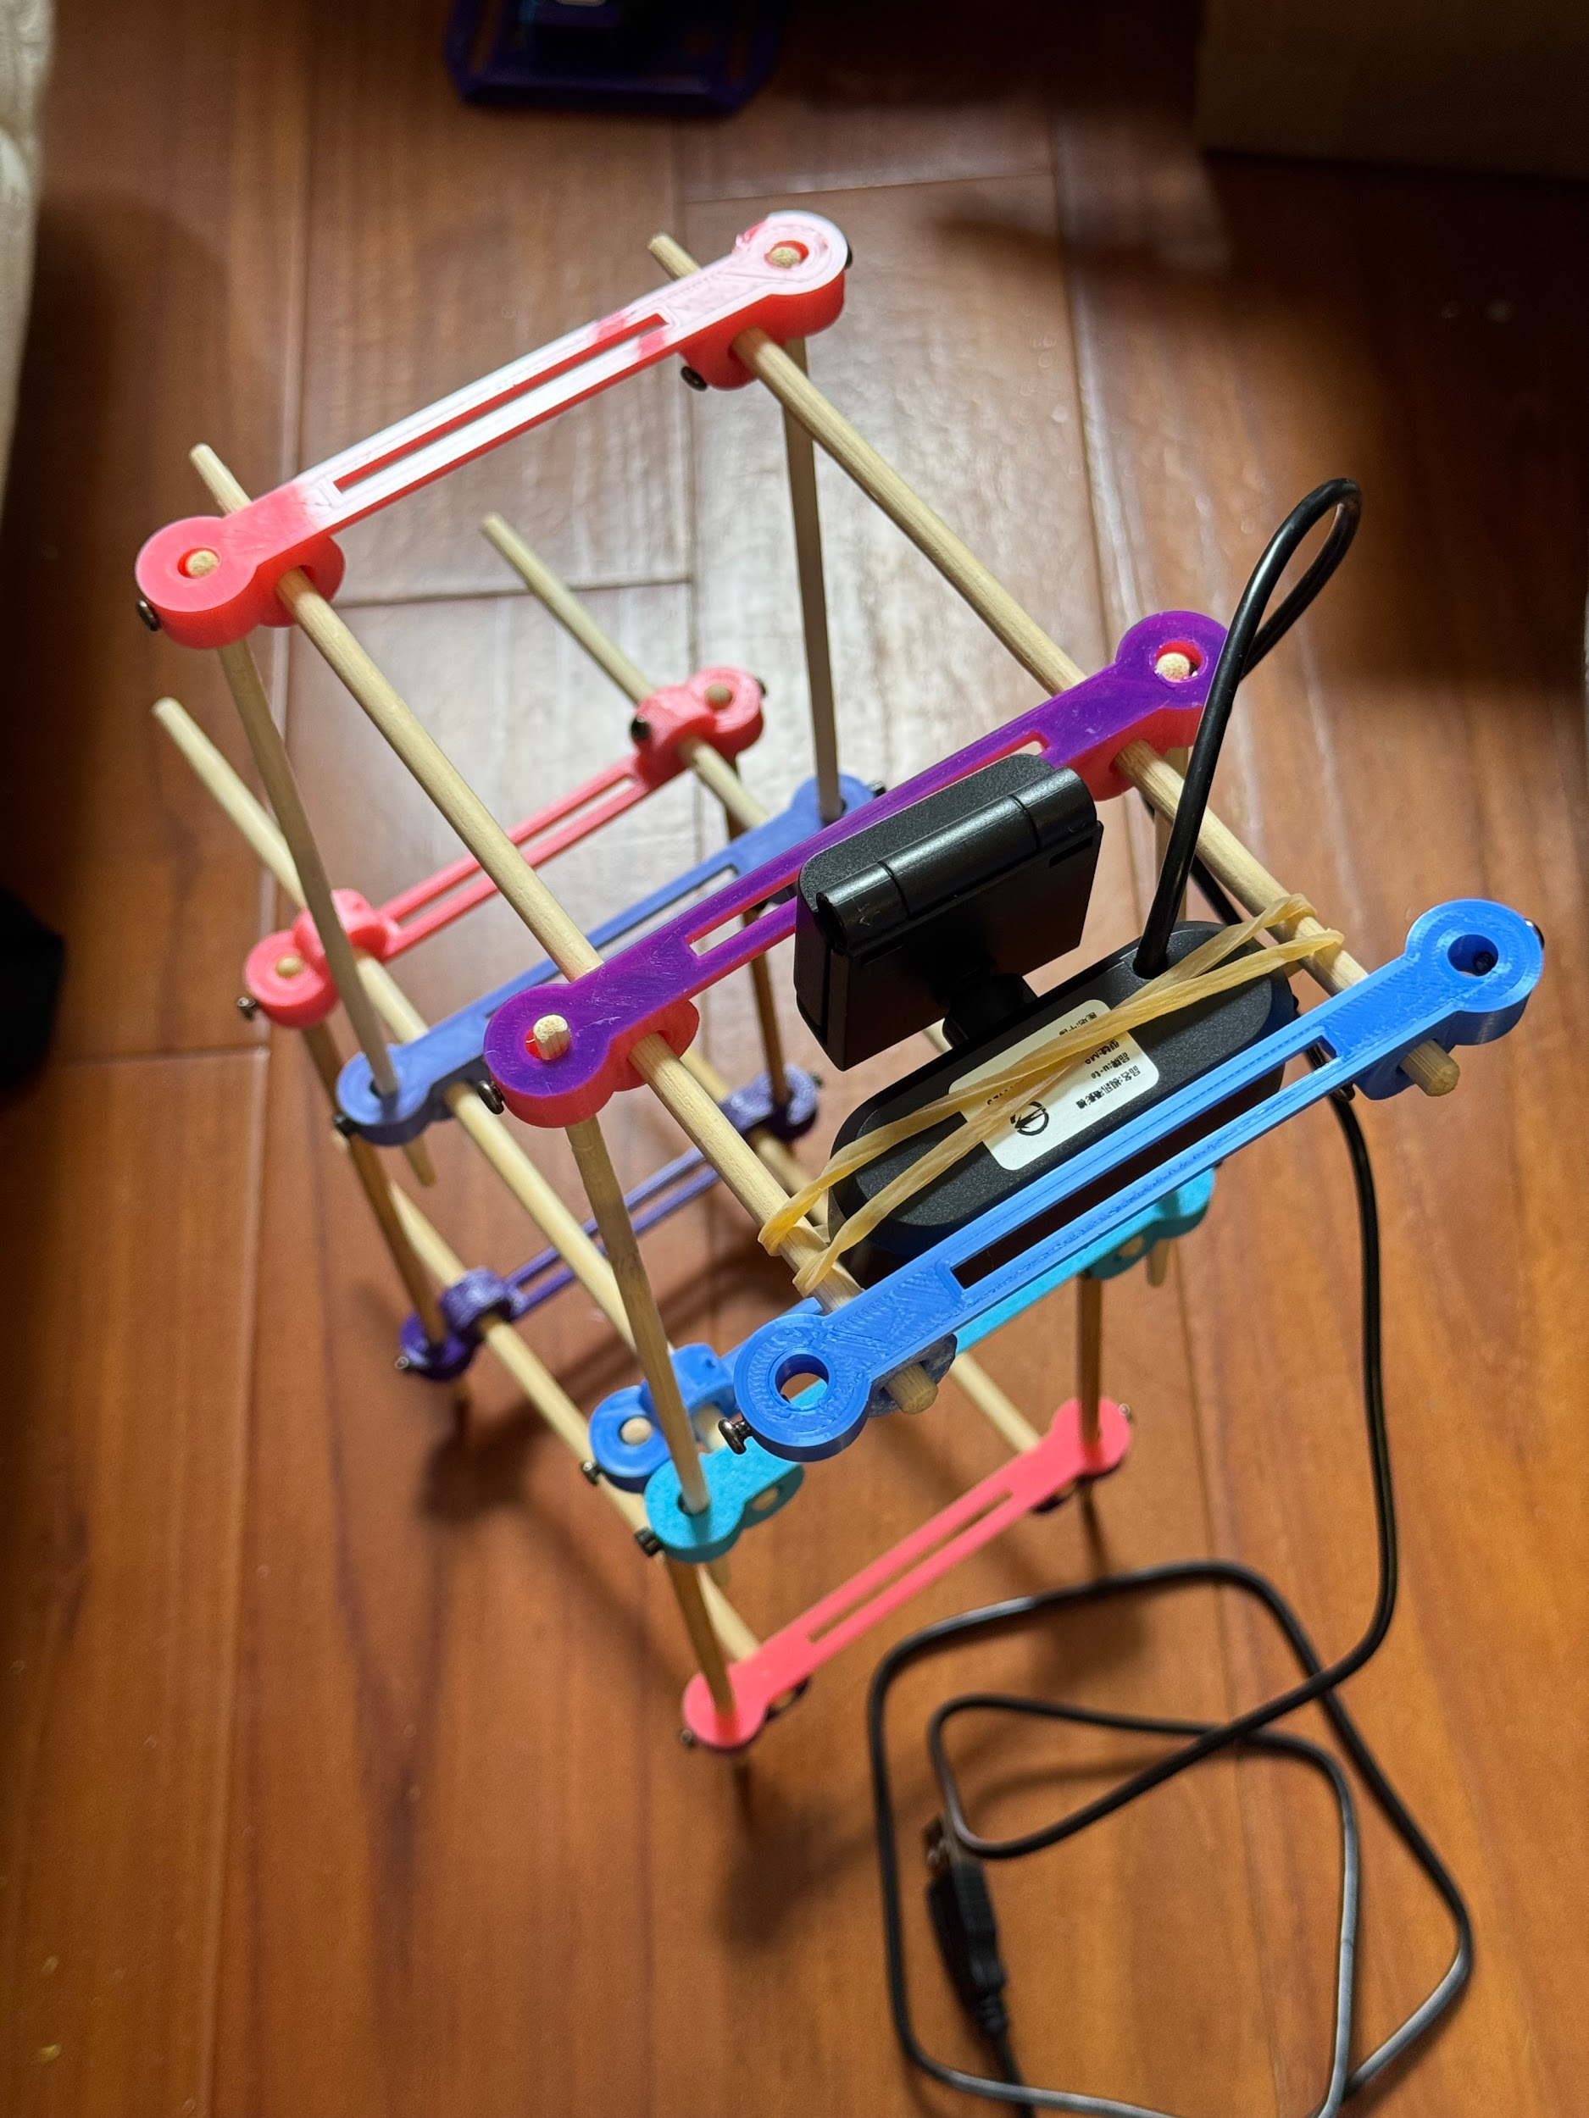
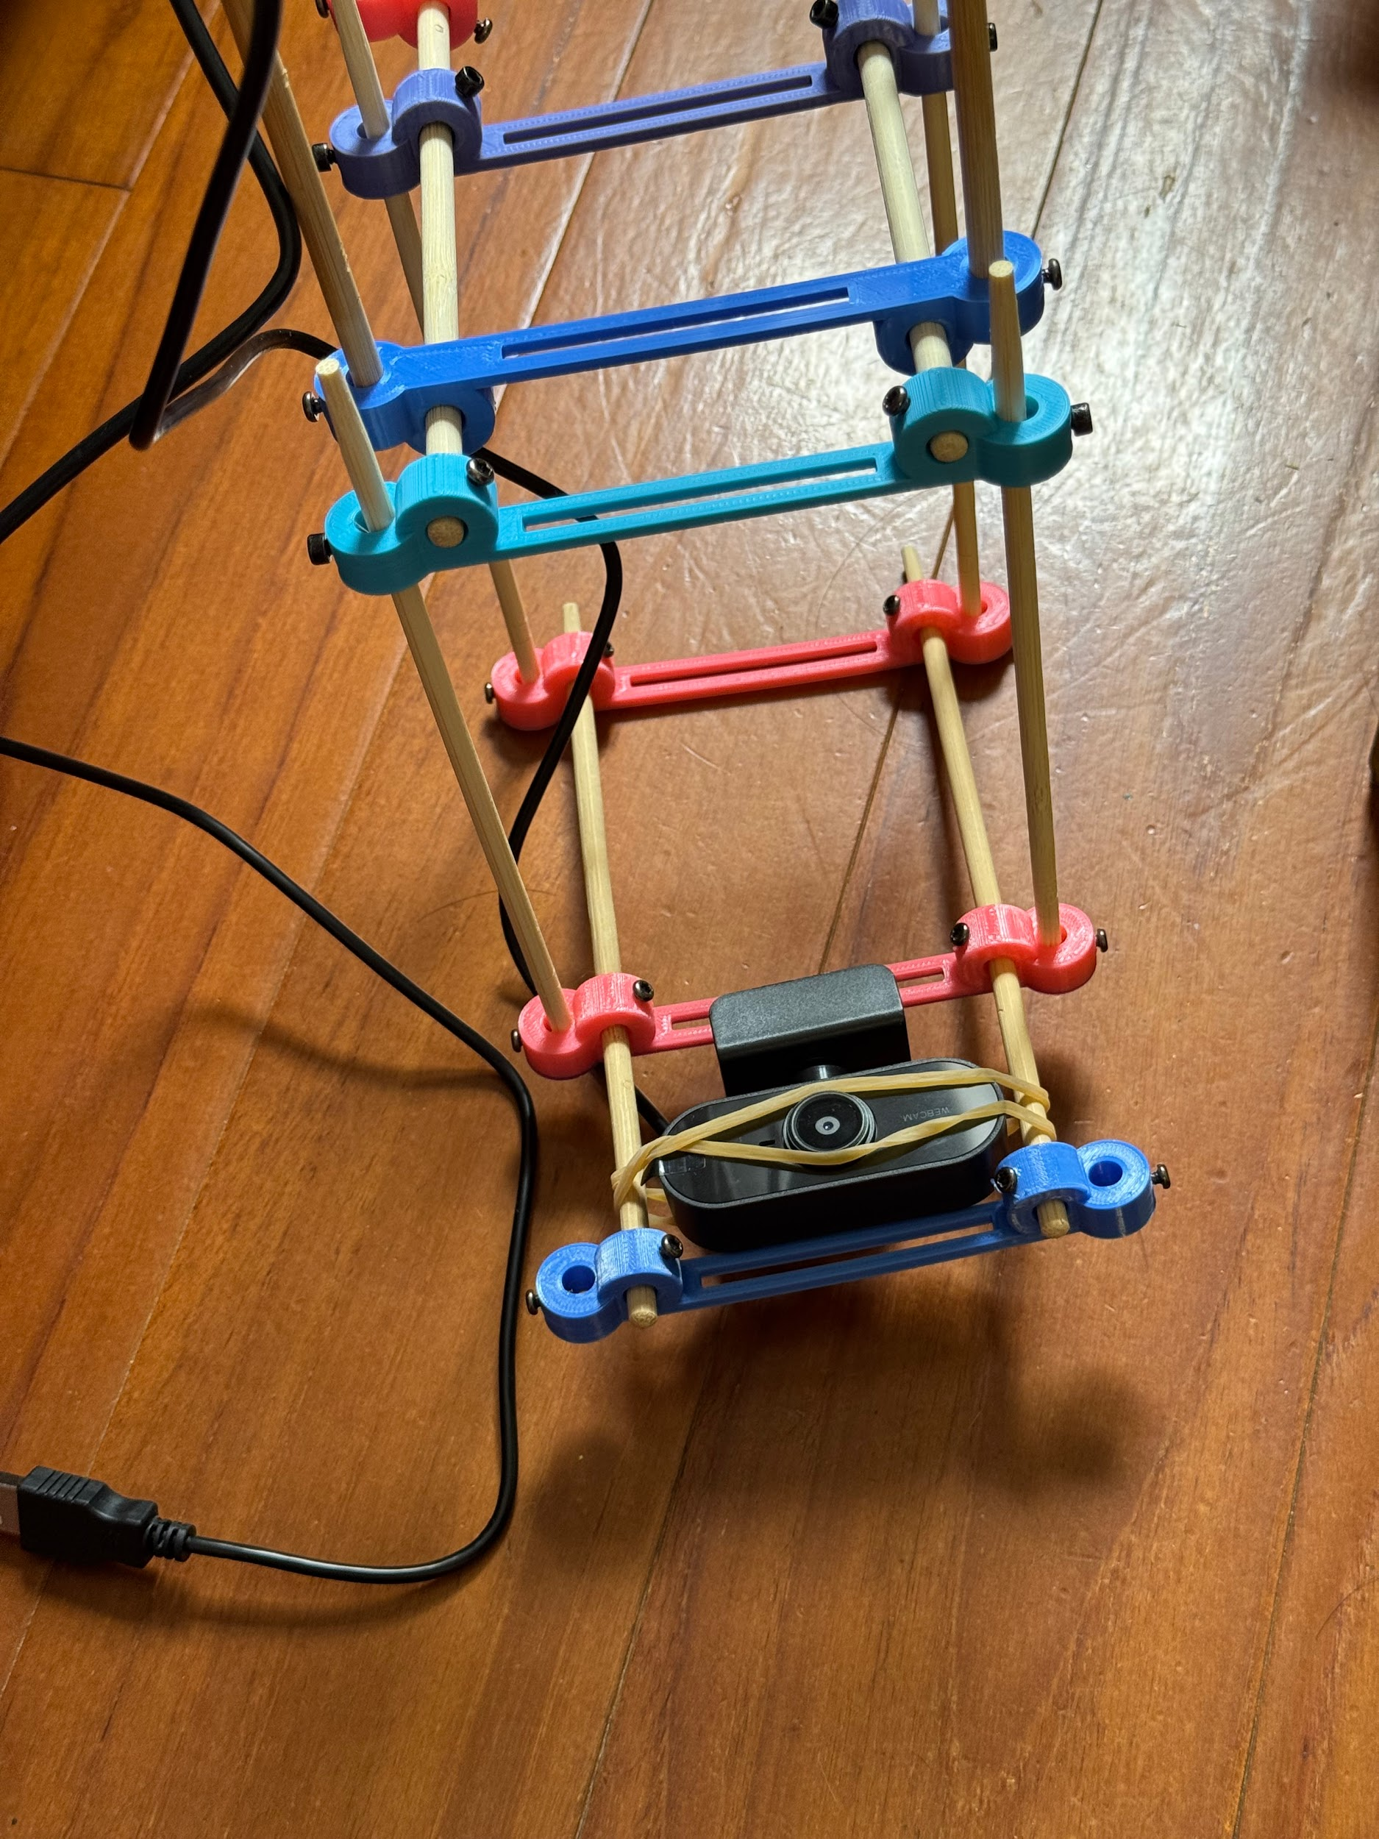
攝影機架
可以調整高度到適合攝影機的聚焦距離
參考：https://www.tinkercad.com/things/hlWKixl5oFG-holders-share/edit?sharecode=X1Ba6r4_iH1Cdun8uYq9vYASLYNjniDtvRwi9aNWVYo

Slide 41
校準方案一
安置輔助校對
架好網路攝影機，連上電腦，在電腦端執行 webcam_show.py
放好要測試的伺服馬達，在 Pi 上 執行 make_pwm_table.py
在 webcam_show.py 調整 90度對準線、對準到量角器上 90度的線上
‘1’ ‘2’ 線上緣左右移動，’q’ ‘w’ 線下緣左右移動
‘a ‘s’ 線上緣左右快速移動，’z’ ‘x’ 線下緣左右快速移動，
‘+’ ‘-’ 視界調整，<esc> 離開
在 make_pwm_table 上，按下 <Enter> 開始從 0 度開始紀錄
利用 [ 及 ] 鍵 移動角度，Enter 記下角度對應到PWM 的值，並跳到下 5 度的擷取動作
u 鍵，轉回上 一個 5度的擷取動作
程式結束後，會產生 dt.dat 檔案
保持，提供安裝後校準使用
當 PCA9685_MG996R 程式被匯入時，會試圖載入 dt00.dat ~ dt15.dat 檔案、當做每個關節（伺服馬達）的校準資料
Notes:
​​​​https://drive.google.com/drive/folders/1YGeGPAp92h-e92OC9geTdfxC5wVcoTnv?usp=drive_link
https://drive.google.com/drive/folders/1KZ8OhfG41qY9Ioy2cyFpBe449bydH7_j?usp=drive_link
https://youtu.be/zwDQBFOvp1w

Slide 42
校準方案一
參考影片：
https://youtu.be/zwDQBFOvp1w

Slide 43
校準方案一(option)
放好要測試的伺服馬達，執行 goto90，安裝量角器到伺服馬達上
調整 量角尺上90度的位置，對準到指示針的位置
執行 make_pwm_table.py
按下 <Enter> 開始從 0 度開始紀錄
利用 [ 及 ] 鍵 移動角度，Enter 記下角度對應到PWM 的值，並跳到下 5 度的擷取動作
u 鍵，轉回上 一個 5度的擷取動作
程式結束後，會產生 dt.dat 檔案
保持，提供安裝後校準使用
當 PCA9685_MG996R 程式被匯入時，會試圖載入 dt00.dat ~ dt15.dat 檔案、當做每個關節（伺服馬達）的校準資料
Notes:
​​​​https://drive.google.com/drive/folders/1YGeGPAp92h-e92OC9geTdfxC5wVcoTnv?usp=drive_link
https://drive.google.com/drive/folders/1KZ8OhfG41qY9Ioy2cyFpBe449bydH7_j?usp=drive_link

Slide 44
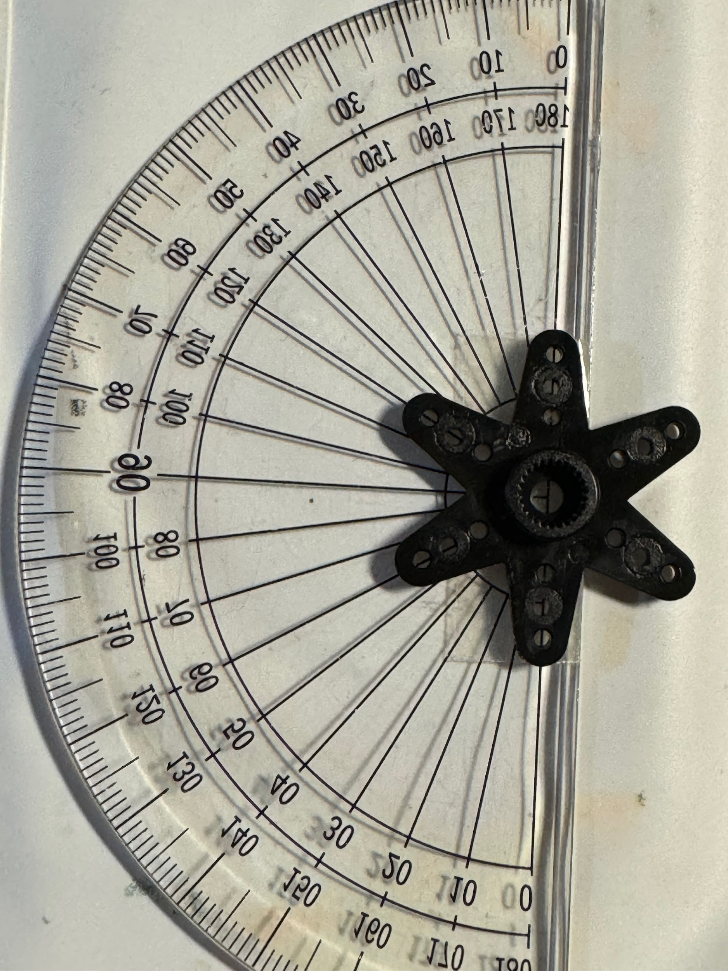
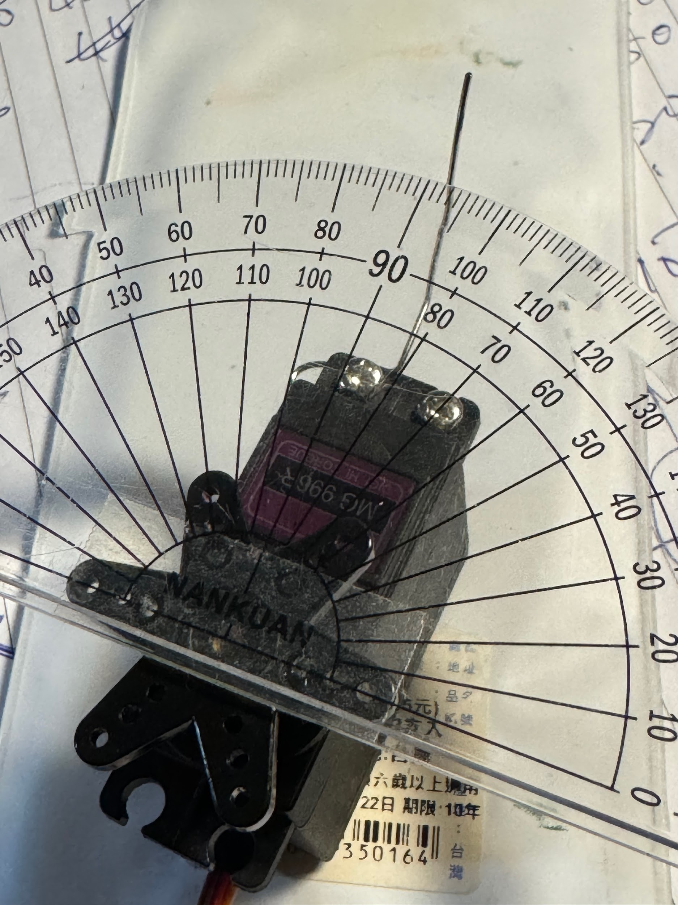
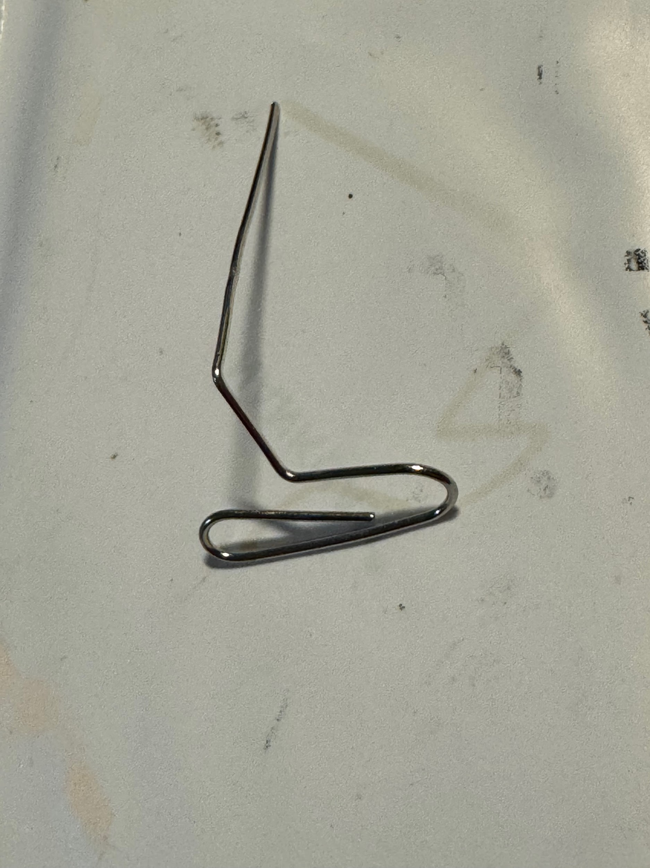
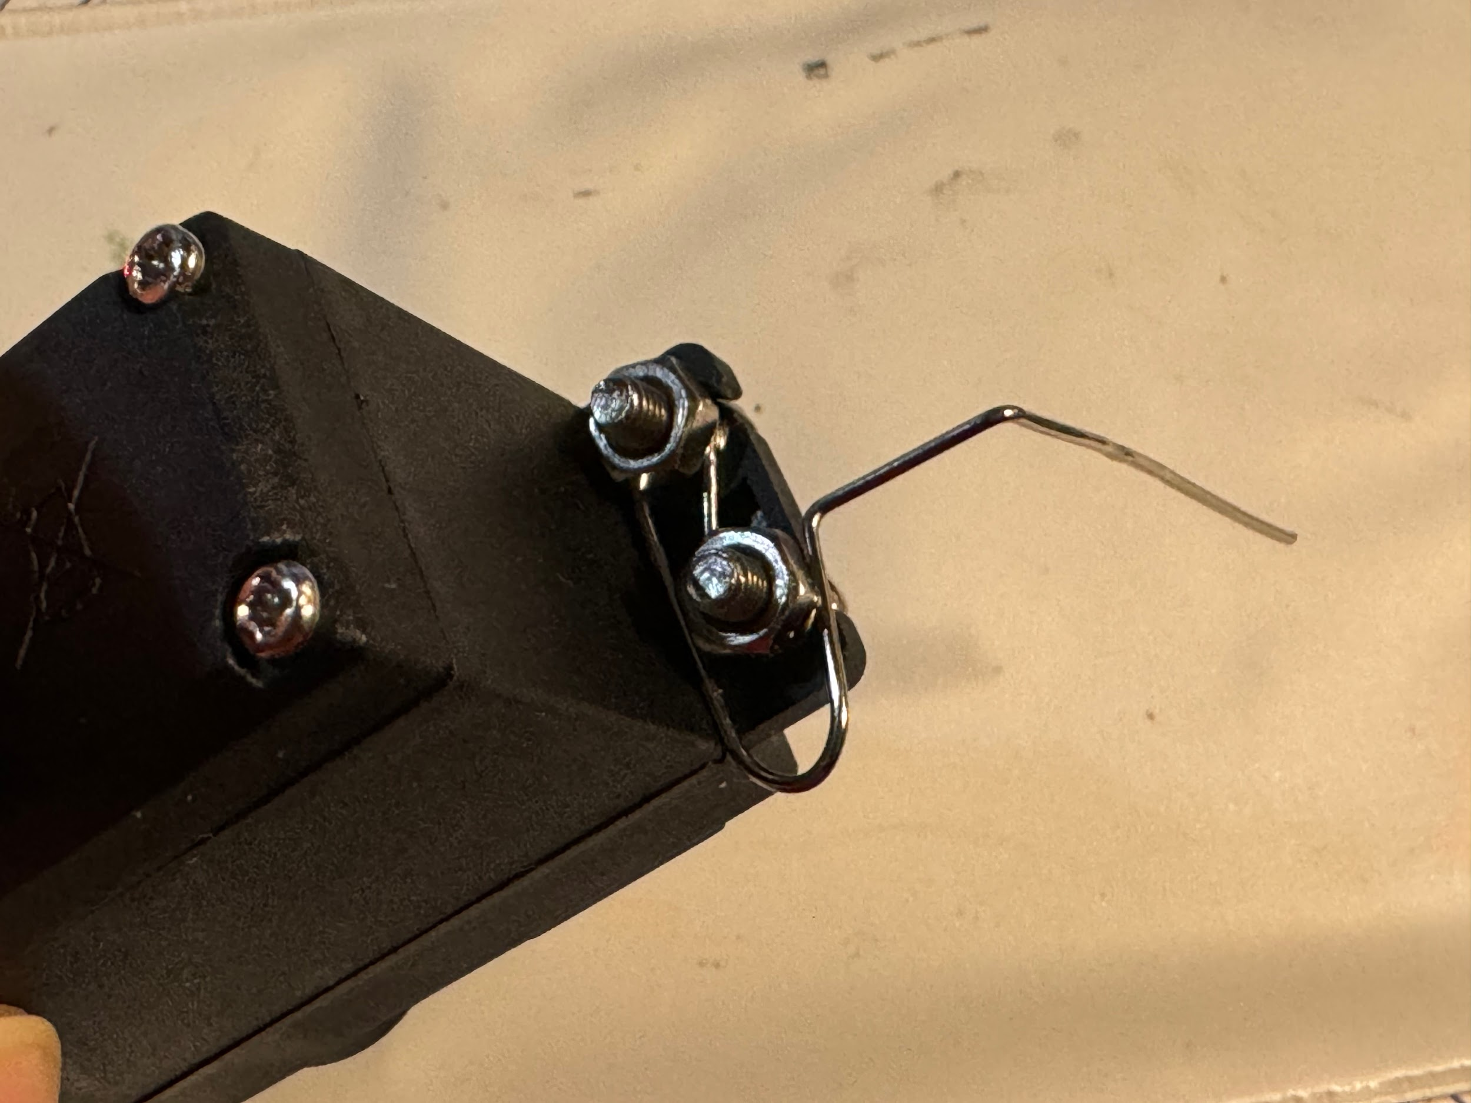
校準方案二：角度測量

Slide 45
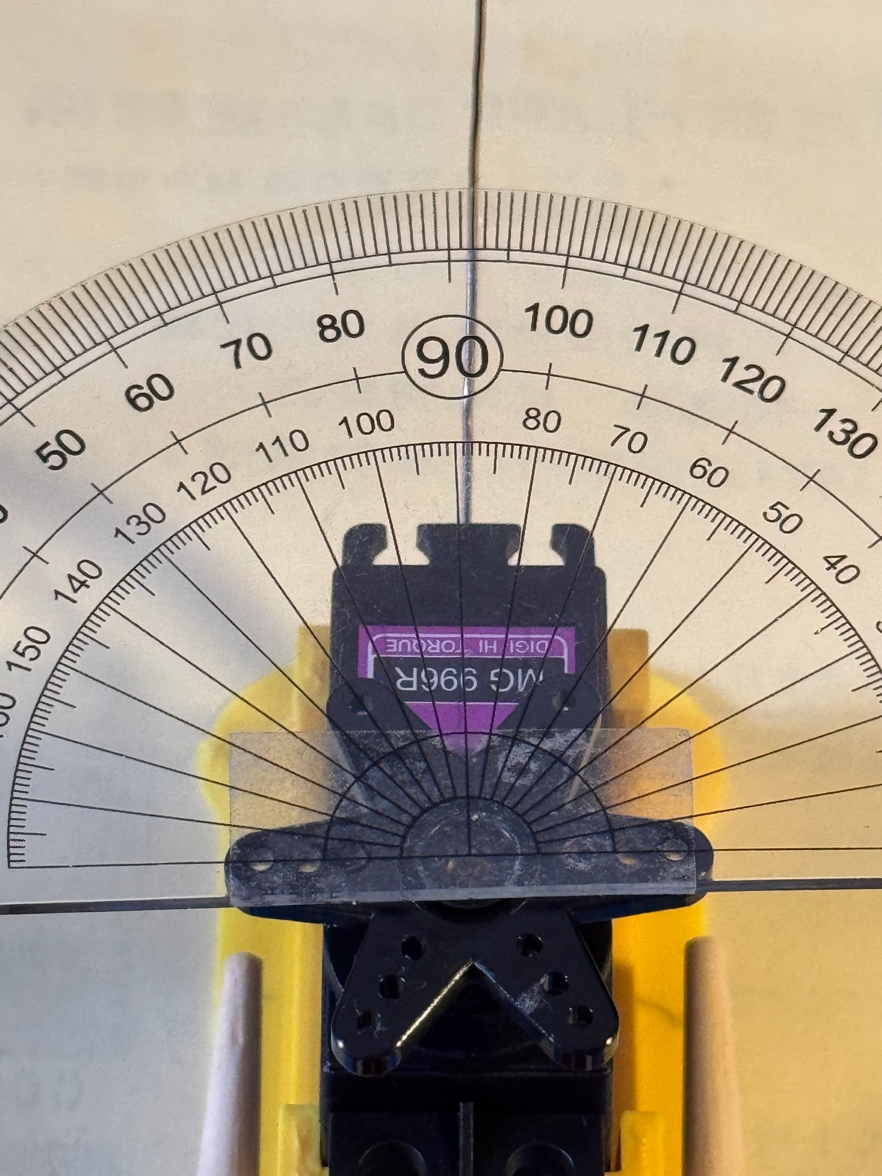
校準方案二：角度測量
測量時，程式命令轉成 90 度時，套上量角器。
記下量角器 90 度標示的差距度數
以右圖為例，度數差為 -2
以 每 5度來測量角度差，測得的數據需要 扣掉 差距度數
將每5度差，寫成差距表格檔案（ deviation.table ）
每個 關節伺服馬達 都有自己差距表格
例如：關節 5，差距表格檔案 為 deviation5.table

Slide 46
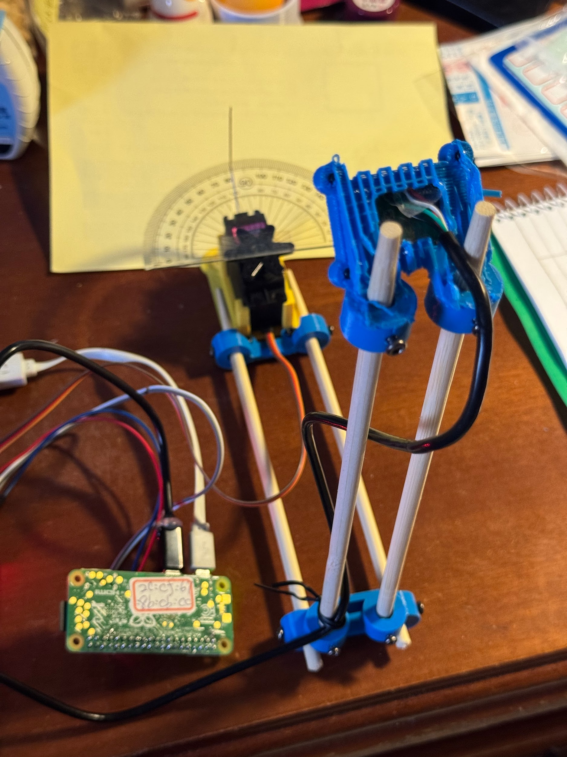
校準方案二：利用攝影機擷取
表格建立步驟：
清除 deviation file，執行 goto90，安裝量角器
ex: deviation0.table
執行 angle_capture
拷貝 全部 CaptureXXX.jpg 回控制電腦觀看
紀錄每5度的偏差值（指針到度數的差），登記到 deviation 檔案
ex: deviation0.table
紀錄擷取圖片 90 度的偏差值（度數到指針的差)
ex: -3
執行 turning_deviation_table 調整 表格
ex: turning_deviation_table -d deviation0.table -v -3
儲存偏差表格檔案，並在伺服馬達做標示
Notes:
import time
import tty, sys, termios
import cv2
import PCA9685_MG996R
# Initialise the PCA9685 using the default address (0x40).
pwm = PCA9685_MG996R.PCA9685_MG996R(PCA9685_MG996R.PCA9685_ADDRESS)
_frame_width = int(800)
_frame_height = int(600)
cap = cv2.VideoCapture(0)
#ret = cap.set(cv2.CAP_PROP_FRAME_WIDTH,_frame_width)
#ret = cap.set(cv2.CAP_PROP_FRAME_HEIGHT,_frame_height)
#fourcc = cv2.VideoWriter_fourcc(*'XVID')
#out = cv2.VideoWriter('output.avi', fourcc, 20.0, (_frame_width, _frame_height))
# Alternatively specify a different address and/or bus:
#pwm = Adafruit_PCA9685.PCA9685(address=0x41, busnum=2)
# MG996R TEST RESULT : 400 us ~ 2722 us
#define FREQUENCY 50
frequency = 50
# Set frequency to 50hz, good for servos.
pwm.set_pwm_freq(frequency)
channel = 0
print("move to angle 90")
pwm.rotate_to_angle( channel, 90)
input("Press Enter to continue.")
for angle in range(0, 180+1, 5):
print("angle:",angle)
pwm.rotate_to_angle( channel, angle)
time.sleep(1.5)
_, image = cap.read()
font = cv2.FONT_HERSHEY_SIMPLEX
cv2.putText(image, str(angle), (200,100), font, 4, (255,255,255), 5, cv2.LINE_AA)
file_name = "Capture%3s.jpg" % str(angle)
file_name = file_name.replace(' ','0')
cv2.imwrite(file_name, image)
#take a picture and mark angle, and write to file with name
#time.sleep(1)
cap.release()
pwm.rotate_to_angle( channel, 90)
filedescriptors = termios.tcgetattr(sys.stdin)
tty.setcbreak(sys.stdin)
pulse_width = 1500
while True:
keyin =sys.stdin.read(1)[0]
if keyin == ']':
pulse_width += 1
pwm.set_servo_pulse(channel, pulse_width)
print( pulse_width)
if keyin == '[':
pulse_width -= 1
pwm.set_servo_pulse(channel, pulse_width)
print( pulse_width)
if keyin == 'q':
break
termios.tcsetattr(sys.stdin, termios.TCSADRAIN, filedescriptors)

Slide 47
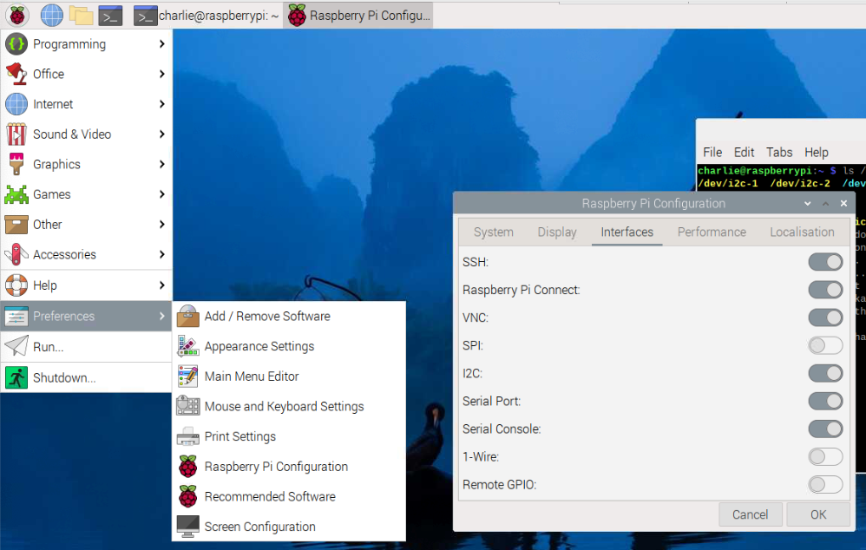
確定開啟 I2C 通訊
進入 Raspberry Pi Configuration
Perferences > Raspberry Pi Configuration
Tab Interfaces
打開 I2C
重新開機
檢查：
ls /dev/i2c*

Slide 48
安裝程式庫（2024-10-22 版本後，不用安裝）
sudo apt-get install -y python3-smbus
sudo apt-get install -y i2c-tools
測試：sudo i2cdetect -y 1

Slide 49
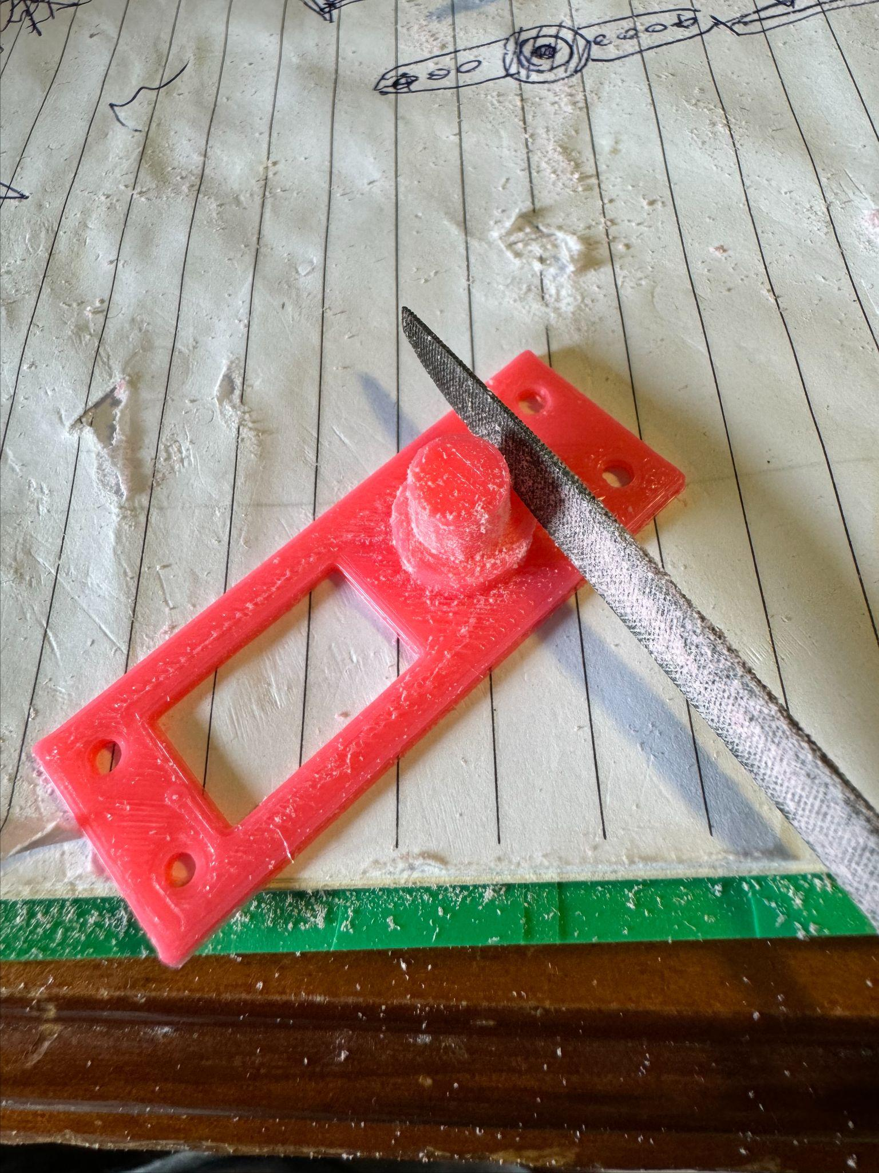
機構安裝
研磨到適合大小

Slide 50
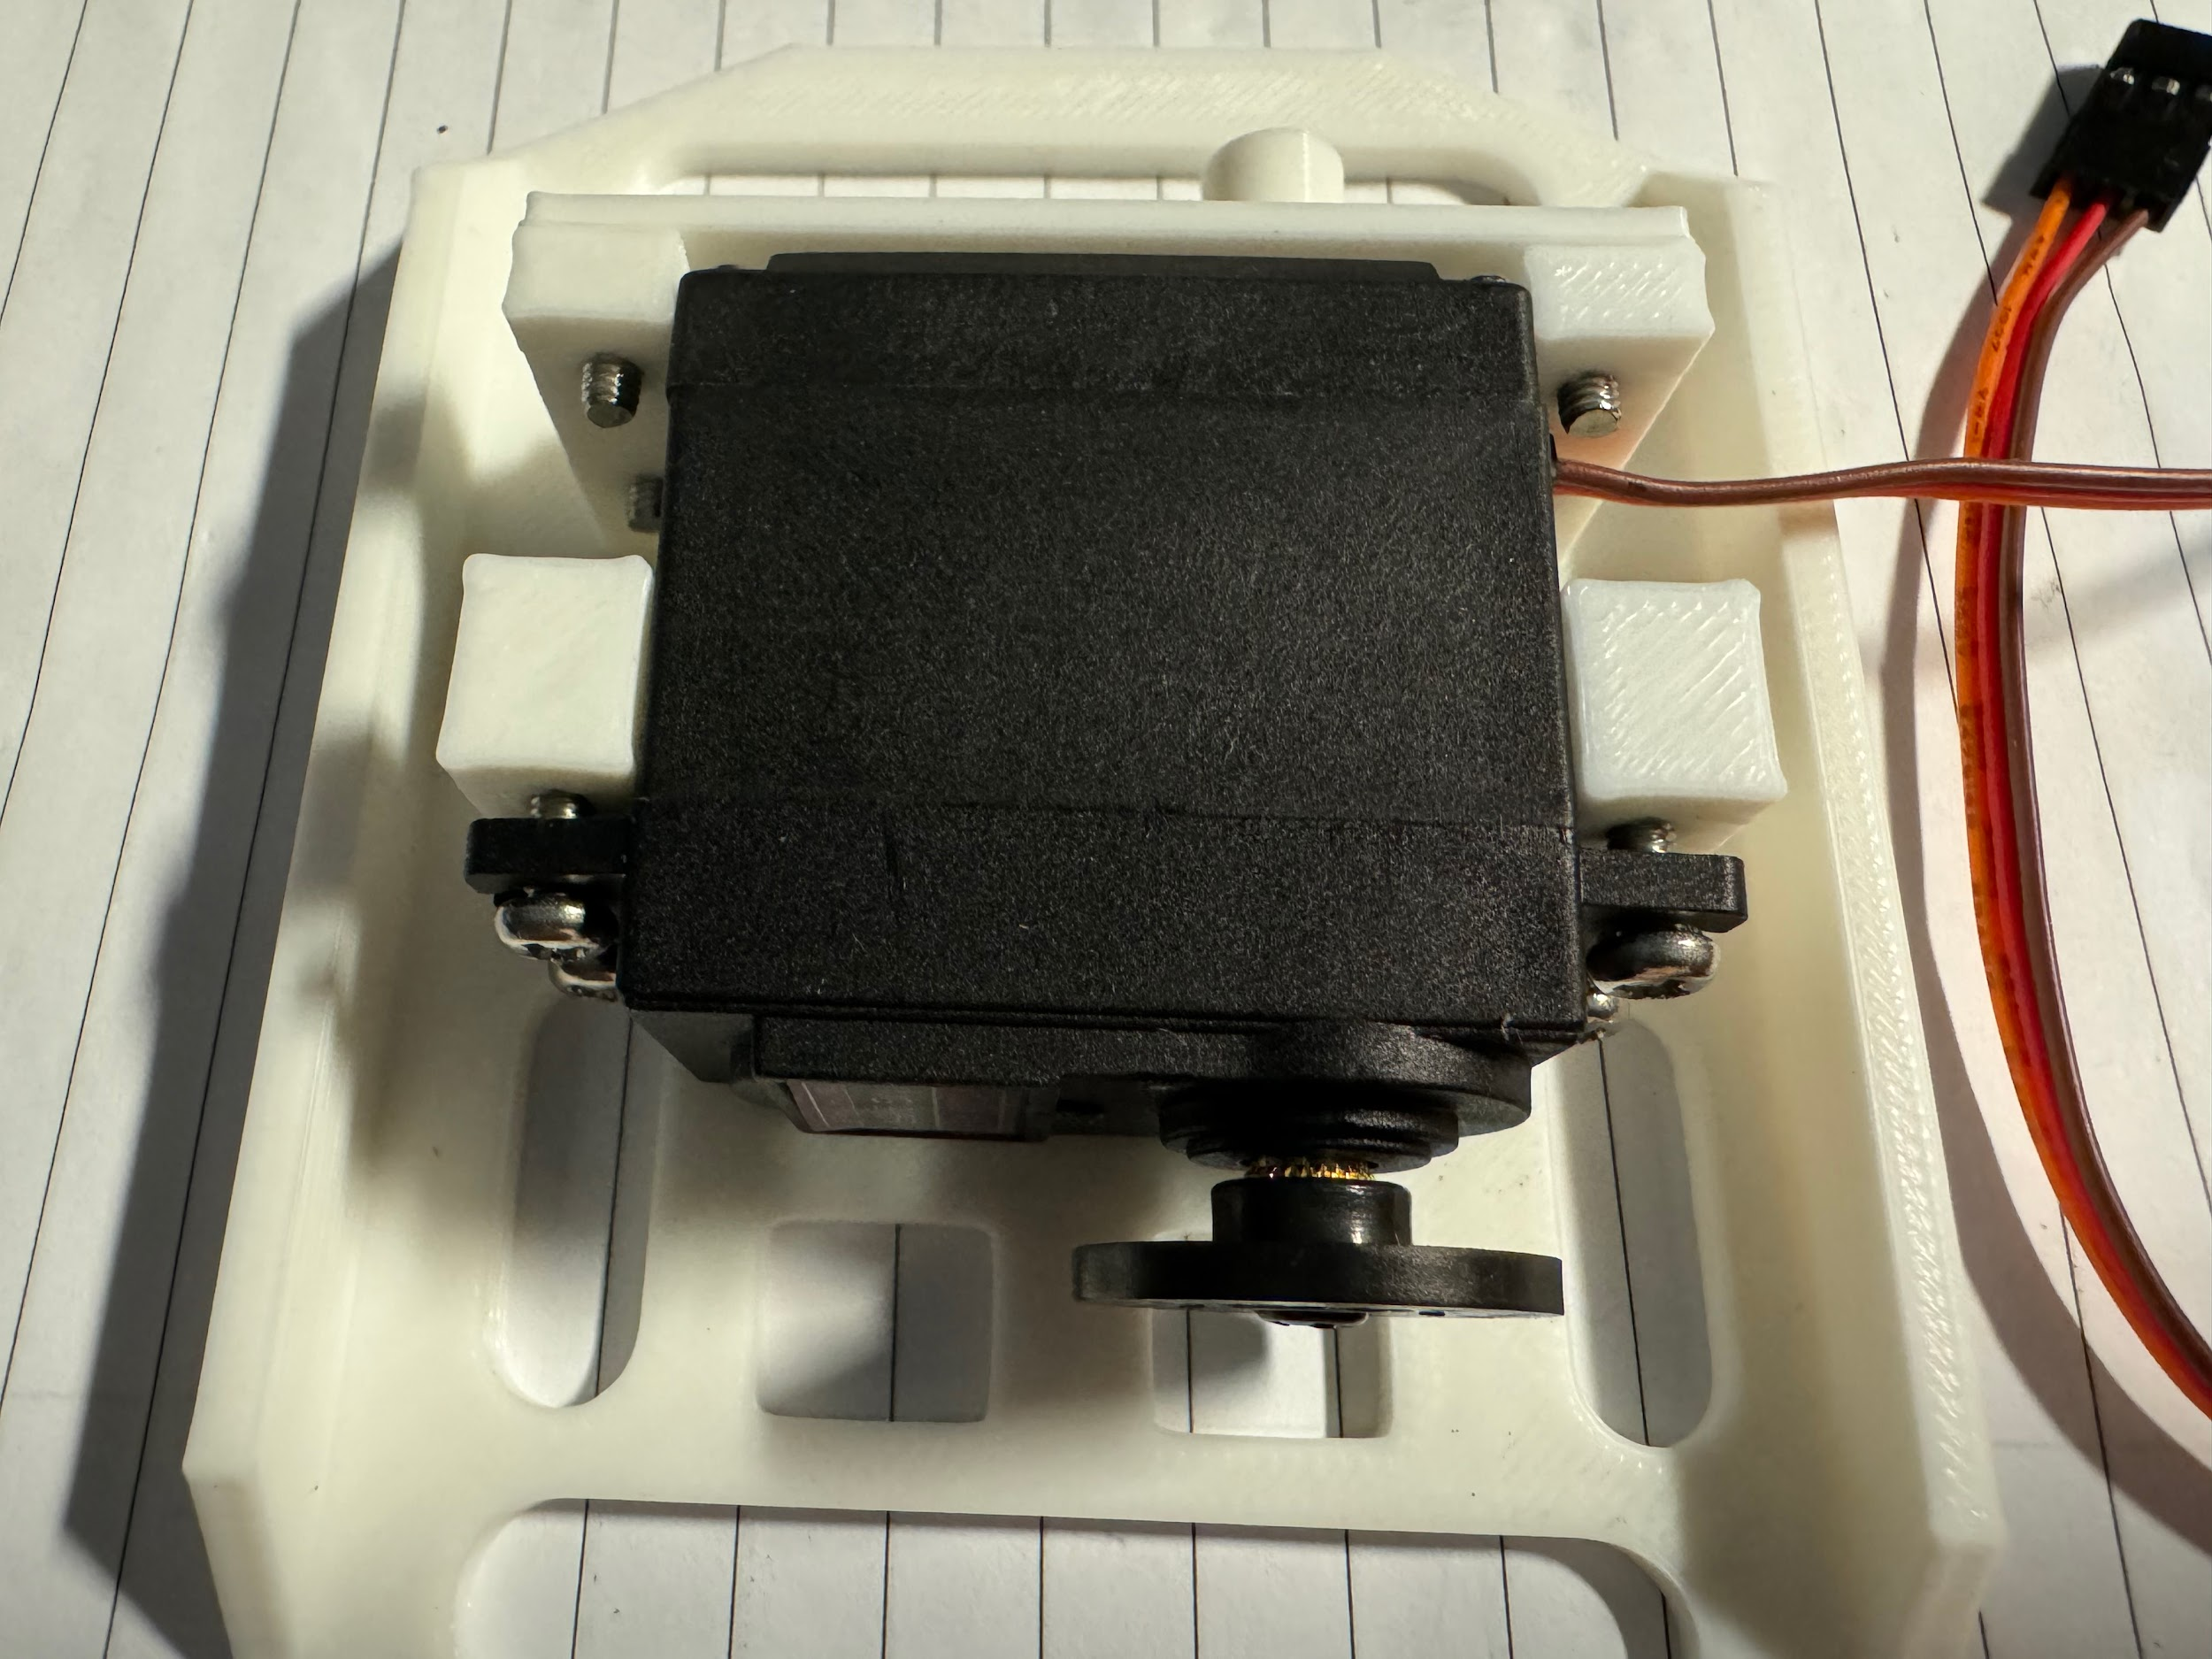
機構安裝
腳底
舵機螺絲不需要鎖太緊、紮實固定就可以了

Slide 51
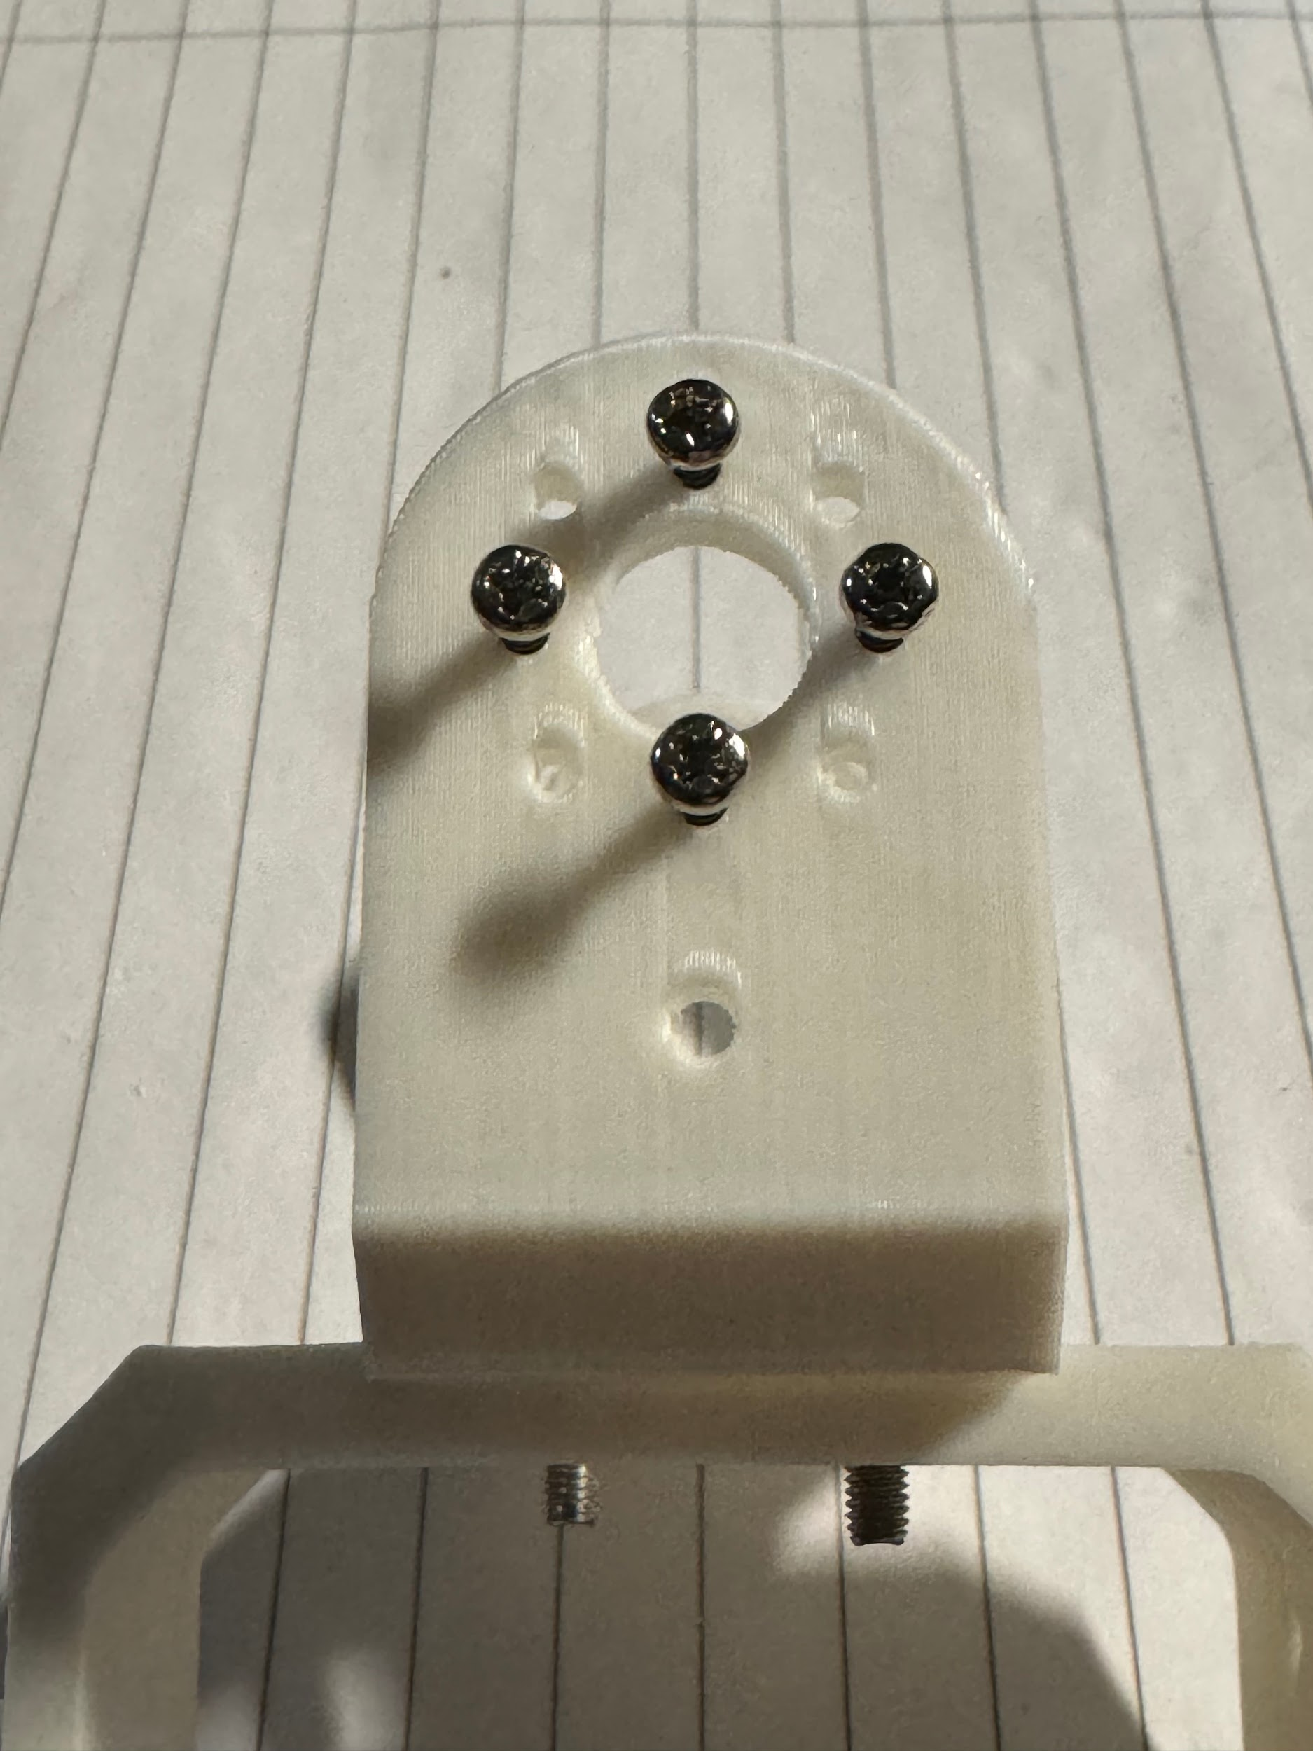
機構安裝

Slide 52
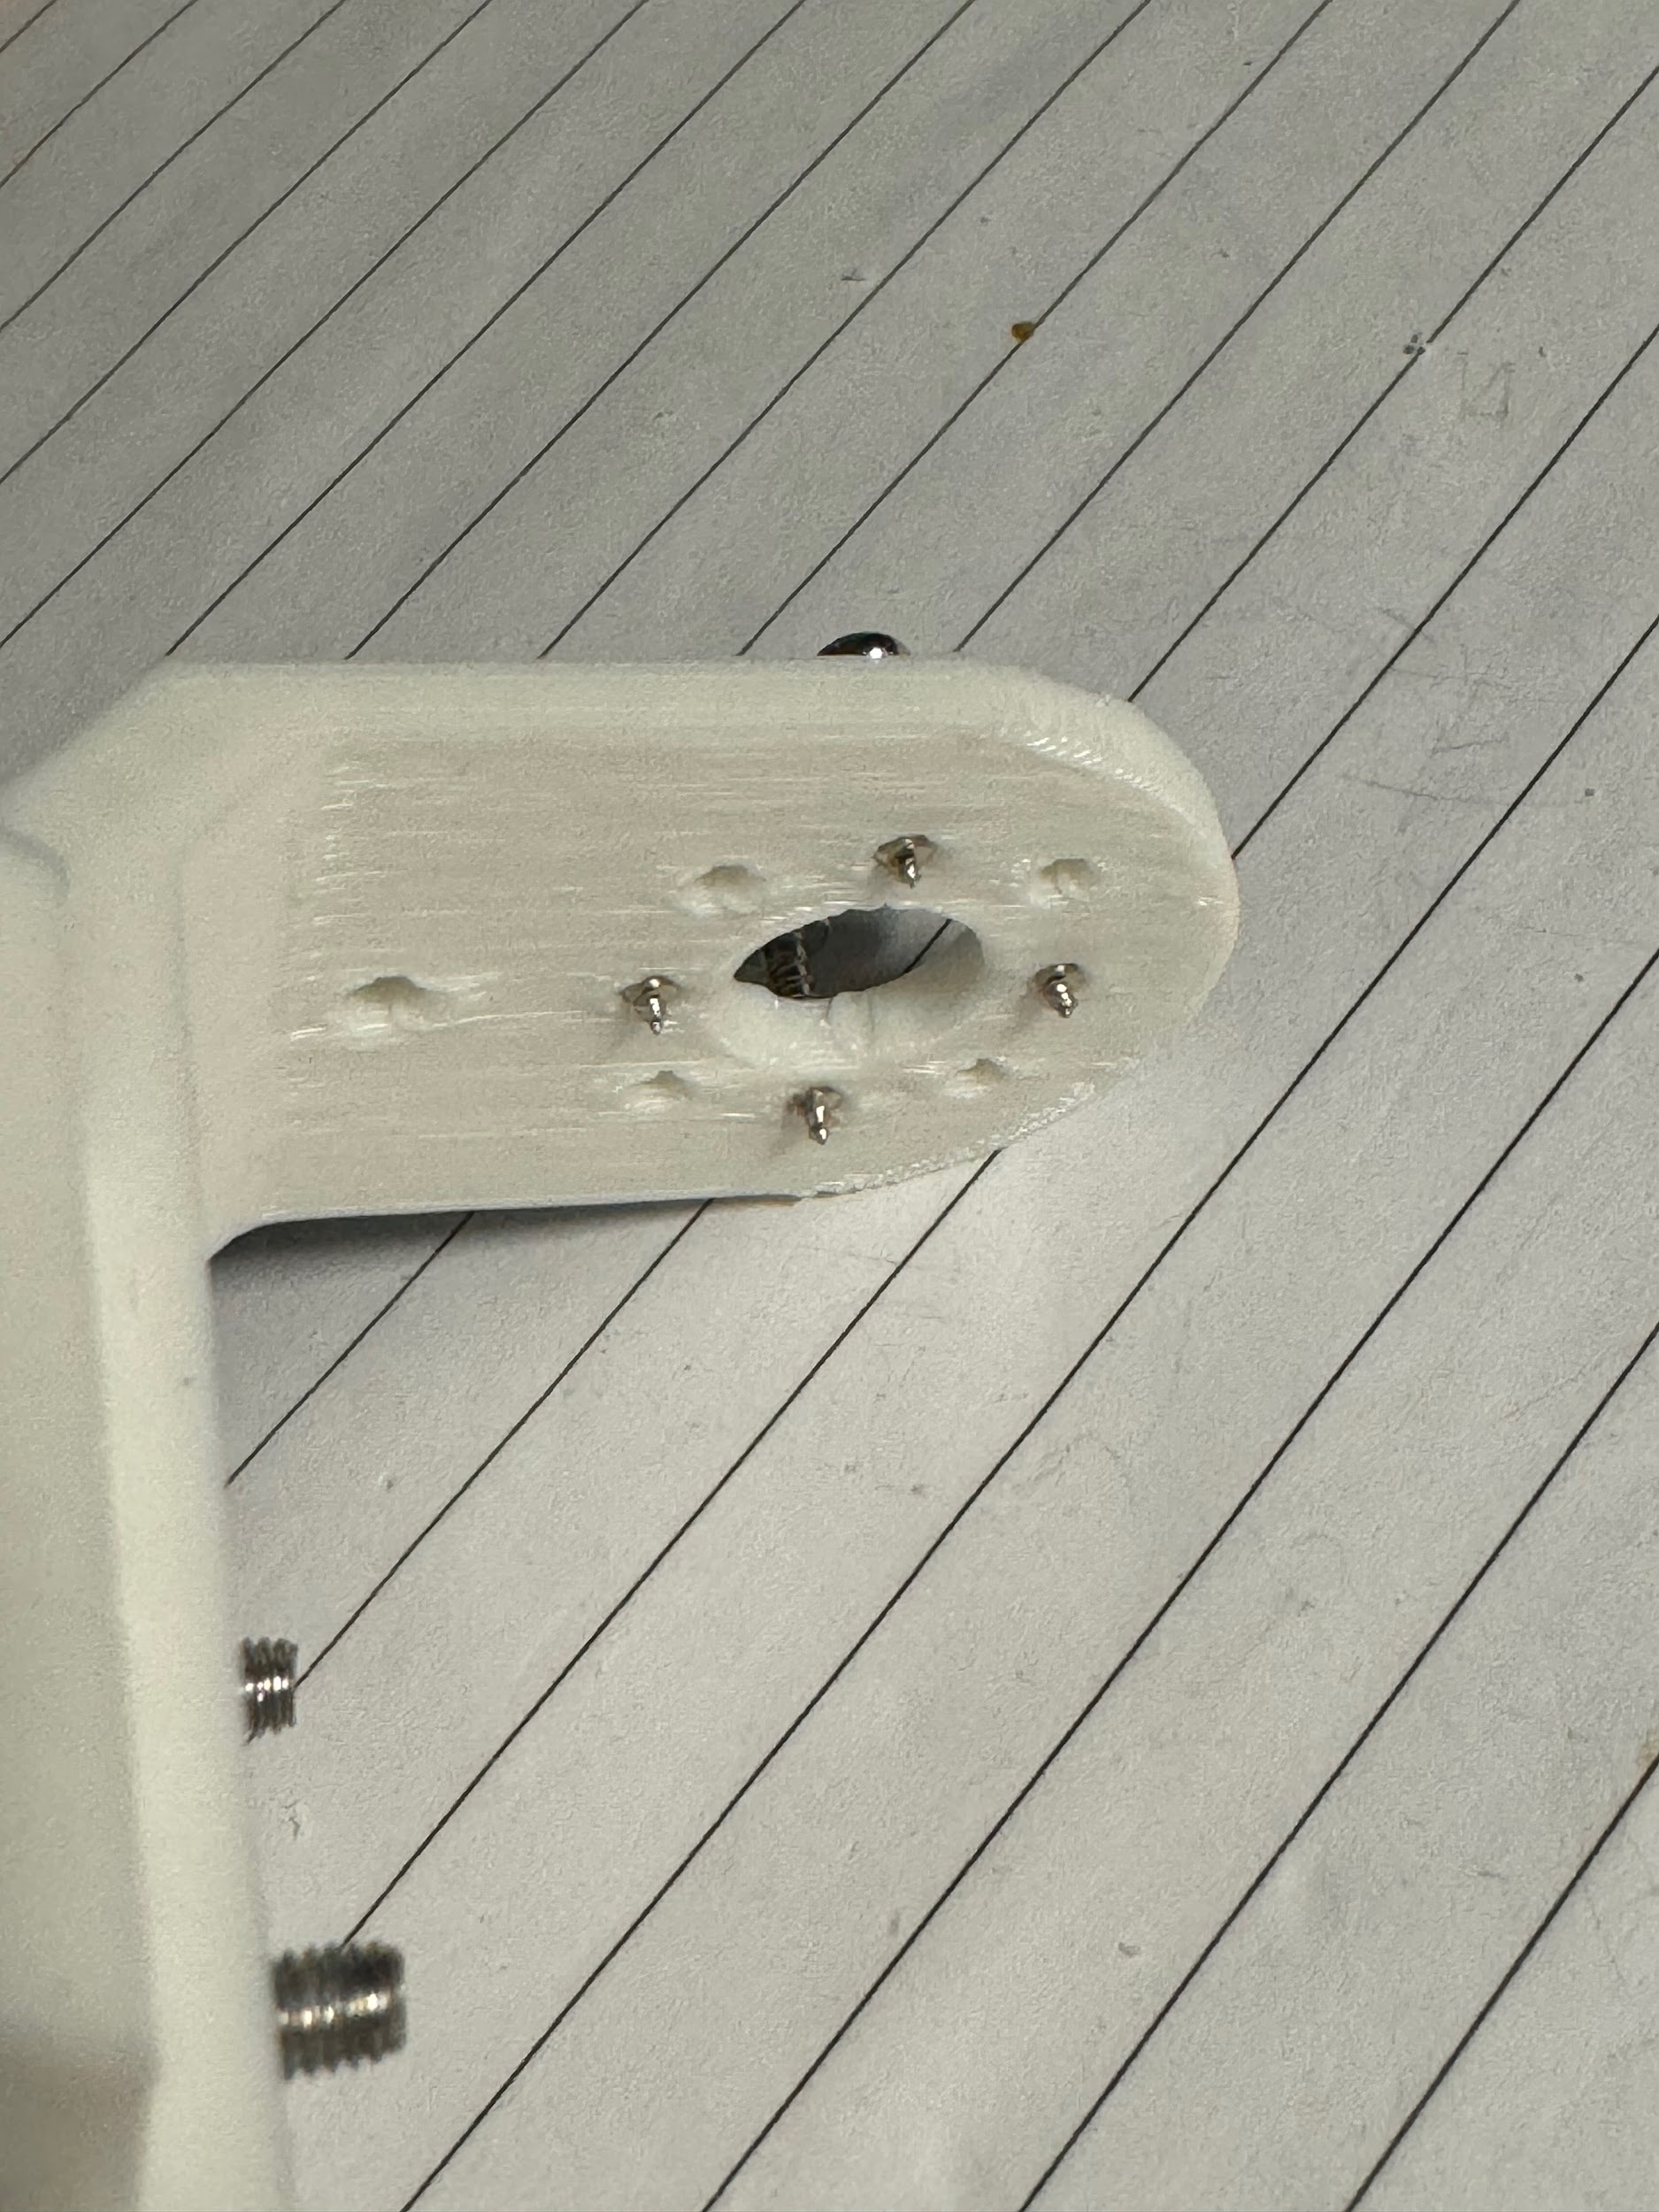
機構安裝
先鎖超過一點點，方便卡住鎖洞

Slide 53
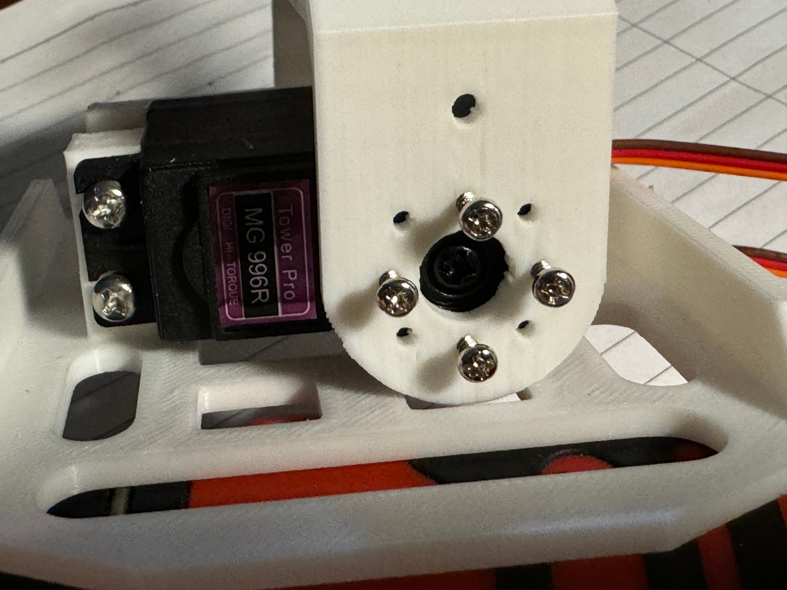
機構安裝
鎖上另一邊的固定螺絲

Slide 54
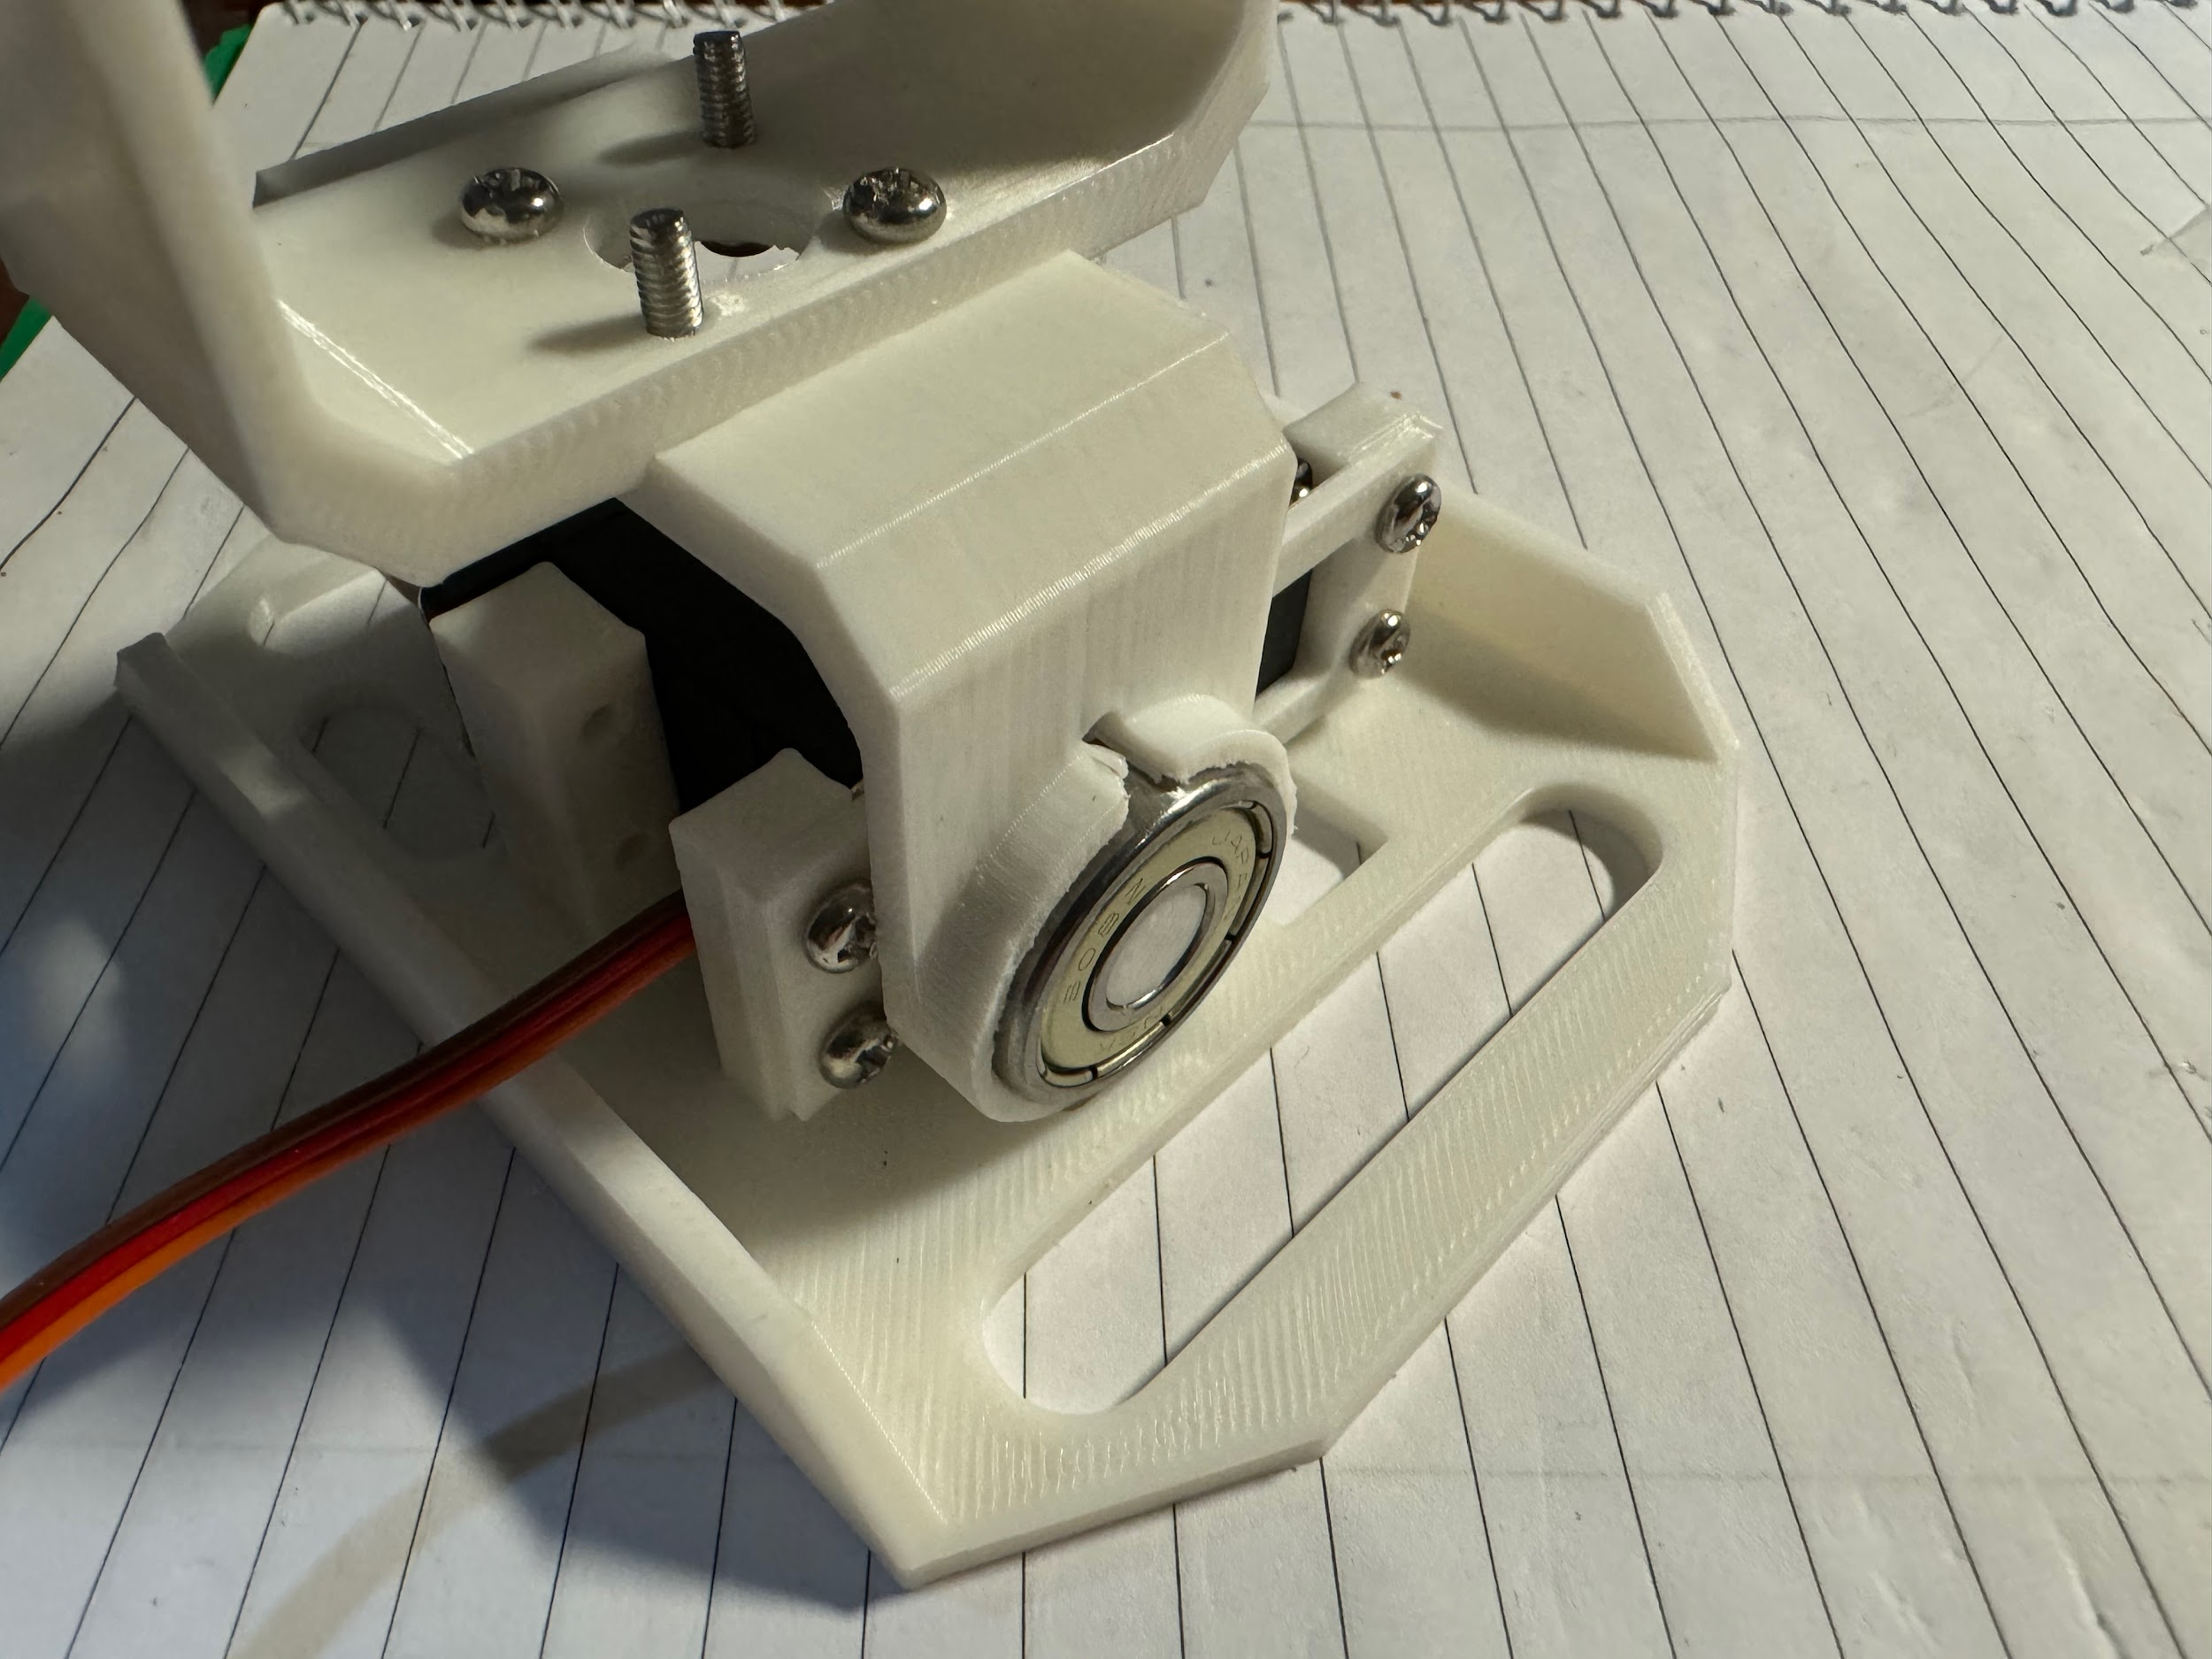

Slide 55
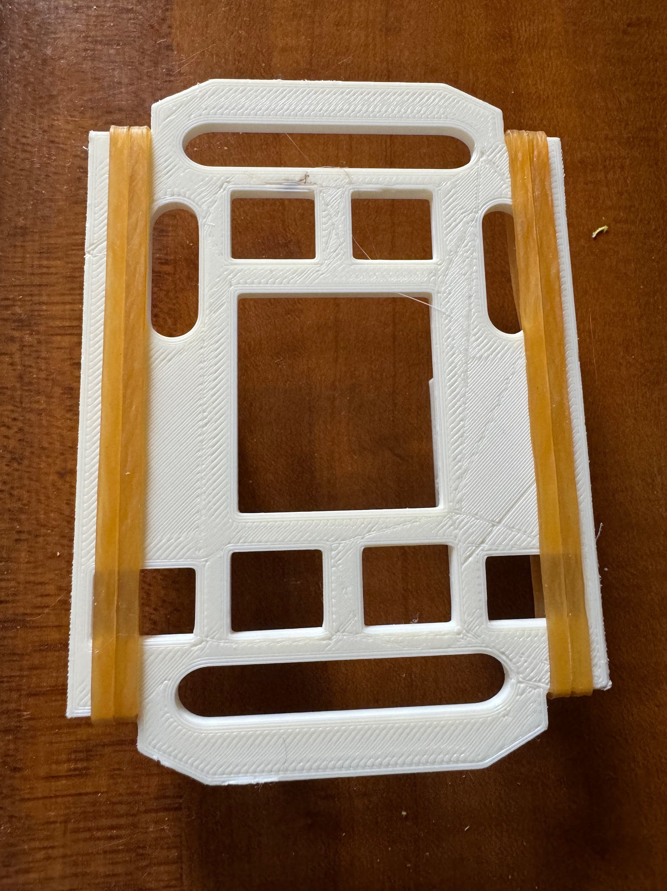
防滑

Slide 56
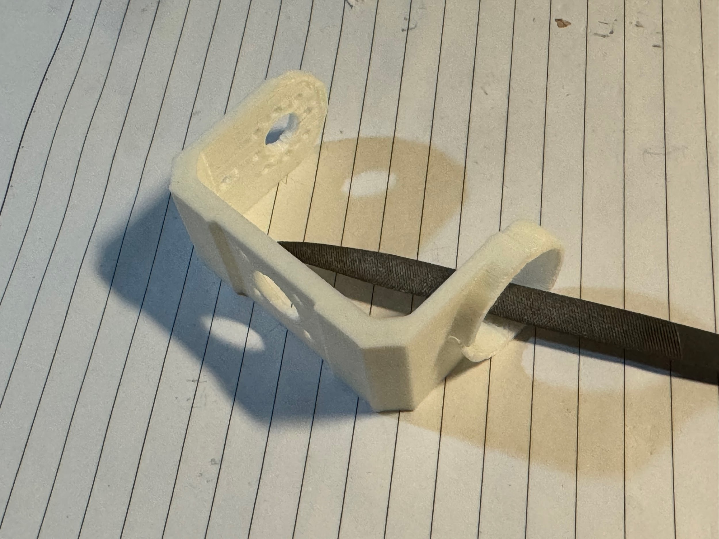
研磨

Slide 57
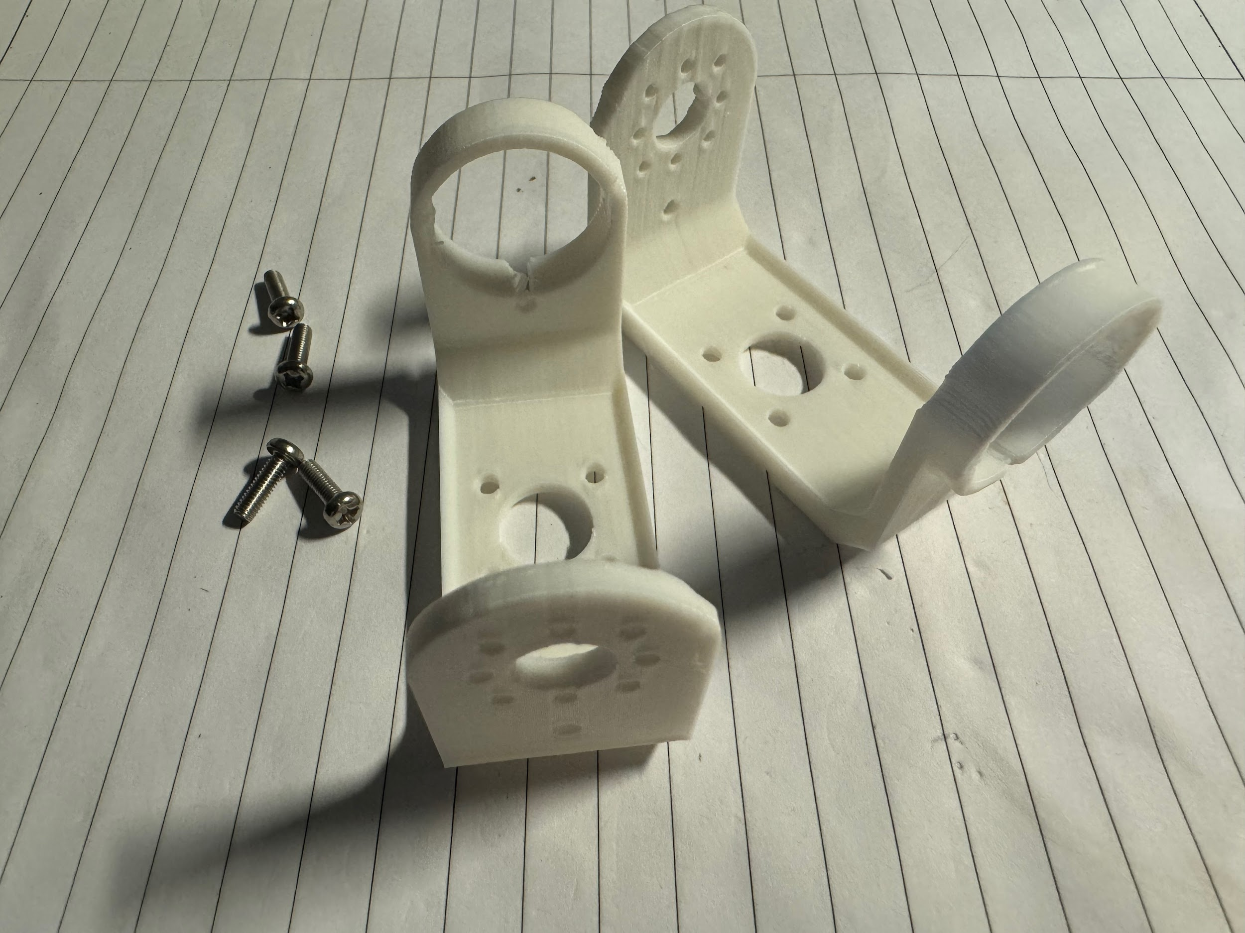

Slide 58

準備基本關節架

Slide 59

準備基本關節架
左右關機架

Slide 60

準備基本關節架
左右關節組合 2 組

Slide 61


Slide 62


Slide 63

機構安裝
暫時鎖上螺絲，固定機構
舵機螺絲不需要鎖太緊、紮實固定就可以了

Slide 64

機構安裝
鎖上背後固定板

Slide 65

機構安裝
鎖上另一邊的固定螺絲

Slide 66

機構安裝
先套入固定孔

Slide 67

機構安裝
套上軸承

Slide 68

機構安裝
套上，塞入、固定

Slide 69

手臂
垂直鎖上

Slide 70

膝蓋
2 組

Slide 71

舵機螺絲不需要鎖太緊、紮實固定就可以了

Slide 72


Slide 73


Slide 74


Slide 75

關節機構
4 組

Slide 76

準備主體架

Slide 77

準備主體架

Slide 78

準備主體架

Slide 79

準備主體架

Slide 80

準備主體架

Slide 81

準備主體架

Slide 82

準備主體架

Slide 83

準備主體架

Slide 84

吊繩
安裝前，先穿線。
50 cm X 2 條

Slide 85

準備主體架

Slide 86

準備主體架

Slide 87

準備主體架

Slide 88


Slide 89


Slide 90


Slide 91


Slide 92


Slide 93

螺絲不需要鎖太緊、紮實固定就可以了

Slide 94


Slide 95


Slide 96


Slide 97

手部
2 組

Slide 98

手臂
2 組

Slide 99


Slide 100


Slide 101
基本支架組合安裝
參考影片：
https://youtu.be/HzDljKhskx8

Slide 102
安裝關節伺服馬達
參考影片：
https://youtu.be/6pXPRxoAu4A

Slide 103
安裝電路線路連接
參考影片：
https://youtu.be/RLjKLzv49i8

Slide 104
接腳配置
中間標示為控制板接腳號碼Board: P1～P40
儘量指定沒有特殊定義的接腳來使用

Slide 105

安裝 Servo（舵機）前，需要先定位，或之後用 pose 程式調整
PCA9685 > Pi :
V+ > 5V
VCC > PIN 1(3.3V)
GND > GND(pin 6,9,14)
SDA > PIN 3
SCL > PIN 5
Servo > PCA9685:
#0

Slide 106

安裝角度
90度 ： 0， 4，5，8，12，13
45度：1，2，3，6，9，10，11，14
垂直：7，15（伸展範圍：上，前，下）

Slide 107

校準後
套上驅動盤，並鎖上
圖為 0度，或90度

Slide 108

adjustment
#1 right 45 degree
#2 left 45 degree
#3 right 45 degree

Slide 109

角度計算
#1 45度
#2 45度
#2-3 固定 45度
#3 -45度
45 + 45 +45 -45 = 90度

Slide 110

adjustment
#9 left 45 degree
#10 right 45 degree
#11 left 45 degree

Slide 111

角度計算
#9 135度
#A -45度
#A-#B -45度
#B +45度
135 - 45 - 45 +45 = 90度

Slide 112

45 度角轉盤

Slide 113
關節機械調整
利用 pose.py 調整及獲得偏差值
將到達理性角度的偏差寫入 adjust.dat
拷貝進 機器人
影片參考：
https://youtu.be/ZVWYhVglykE
Notes:
https://drive.google.com/drive/folders/1YGeGPAp92h-e92OC9geTdfxC5wVcoTnv?usp=drive_link

Slide 114
如何將原始碼拷貝進去 Pi？
方式一：使用 FileFilla
方式二：假設在電腦下，有一個檔案 servo_test.py
在 PuTTY （Pi）裏面，執行 vi 編輯器
vi servo_test.py
按 i （Insert mode），進入編寫模式
在電腦端的編輯器 選擇程式碼，
按下 <Ctrl-a> (選擇全部）
<Ctrl-c> （拷貝）
到 PuTTY 的 vi 下，
按下滑鼠右鍵（自動貼上）
按 Esc 鍵，離開編輯
輸入 :w<Enter> ，寫入程式碼到 servo_test.py
輸入 :q<Enter>，離開
( MacOS，直接 用 nano server_test.py，貼上程式）

Slide 115


Slide 116


Slide 117

16 門 PWM 控制器

Slide 118

16 門 PWM 控制器接線

Slide 119

固定
利用橡皮筋彈性固定

Slide 120

吊車
讓單一舵機支撐一個姿勢太久，容易發燙、燒毀。需要利用吊車先收集、調整各個關節的角度資料後，才實際落地行走

Slide 121

關節位置

Slide 122

吊車
綁線及掛鉤

Slide 123

吊車固定

Slide 124


Slide 125


Slide 126


Slide 127

吊車固定

Slide 128
建立微調陣列 (adjust array)，精準關節位置
建立 adjust.dat
16個 0的列表 (0,0,0,0,0,0,0,0,0,0,0,0,0,0,0,0)
利用 post.py 程式 調整並計算出每個伺服馬達的偏差值
執行時，機器人會呈現 T 型型態
按下 0 ～ 9，a ～ f （a 為 10， b 為 11，以此類推）來選擇相對的伺服馬達（關節）
選擇關節後，按 [ 及 ] 來調整角度
關節“伸直”角度為
m = 90
[ m, m-45, m+45, m+45, m, m+45, m-90, m, m+45, m-45, m-45, m, m, m-45, m+90]
直線對齊後，計算出偏差值，寫入adjust.dat
按 q ,離開程式
建立偏差資料檔案後，再執行 post.py 程式，確定每個伺服馬達（關節）都有對齊
如果偏差過大，需要考慮重新組裝伺服馬達導引頭的角度
例如：-3,0,-4,7,2, -5,-7,8, 0,-4,3,-1,-2, -9,0,0
Notes:
目錄：https://drive.google.com/drive/folders/1YGeGPAp92h-e92OC9geTdfxC5wVcoTnv?usp=drive_link

Slide 129

建立微調陣列 (adjust array)，精準關節位置
Notes:
目錄：https://drive.google.com/drive/folders/1YGeGPAp92h-e92OC9geTdfxC5wVcoTnv?usp=drive_link

Slide 130

調整對齊
利用直尺幫忙

Slide 131

安裝攝影機雲臺機構

Slide 132

安裝攝影機雲臺機構

Slide 133

安裝攝影機雲臺機構

Slide 134

安裝攝影機雲臺機構

Slide 135

安裝攝影機雲臺機構

Slide 136

安裝攝影機雲臺機構

Slide 137
接腳配置
中間標示為控制板接腳號碼Board: P1～P40
儘量指定沒有特殊定義的接腳來使用

Slide 138

PWM 驅動器連結
備註：
所有控制器及電源的 GND 都必須接在一起
#41 驅動器的V+，安排驅動一般的舵機，就直接接 +5V
Notes:
#import logging
import time
import math
import smbus
# Registers/etc:
PCA9685_ADDRESS = 0x40
PCA9685_ADDRESS_2 = 0x41
MODE1 = 0x00
MODE2 = 0x01
SUBADR1 = 0x02
SUBADR2 = 0x03
SUBADR3 = 0x04
PRESCALE = 0xFE
LED0_ON_L = 0x06
LED0_ON_H = 0x07
LED0_OFF_L = 0x08
LED0_OFF_H = 0x09
ALL_LED_ON_L = 0xFA
ALL_LED_ON_H = 0xFB
ALL_LED_OFF_L = 0xFC
ALL_LED_OFF_H = 0xFD
# Bits:
RESTART = 0x80
SLEEP = 0x10
ALLCALL = 0x01
INVRT = 0x10
OUTDRV = 0x04
#logger = logging.getLogger(__name__)
def software_reset(i2c=None, **kwargs):
"""Sends a software reset (SWRST) command to all servo drivers on the bus."""
# Setup I2C interface for device 0x00 to talk to all of them.
import smbus
if i2c is None:
import Adafruit_GPIO.I2C as I2C
i2c = I2C
self._device = i2c.get_i2c_device(0x00, **kwargs)
self._device.writeRaw8(0x06) # SWRST
def angle_to_pulsewidth( angle):
pulse_width = int((2000 * angle / 180 + 600) / 4.8828125)
return pulse_width
class PCA9685(object):
"""PCA9685 PWM LED/servo controller."""
def __init__(self, address=PCA9685_ADDRESS):
"""Initialize the PCA9685."""
# Setup I2C interface for the device.
self._bus = smbus.SMBus(1)
self._address = address
self.set_all_pwm(0, 0)
self._bus.write_i2c_block_data(self._address, MODE2, [OUTDRV])
self._bus.write_i2c_block_data(self._address, MODE1, [ALLCALL])
time.sleep(0.005) # wait for oscillator
mode1 = self._bus.read_i2c_block_data(self._address, MODE1)
mode1 = mode1[0] & ~SLEEP # wake up (reset sleep)
self._bus.write_i2c_block_data(self._address, MODE1, [mode1])
time.sleep(0.005) # wait for oscillator
def set_pwm_freq(self, freq_hz):
"""Set the PWM frequency to the provided value in hertz."""
prescaleval = 25000000.0 # 25MHz
prescaleval /= 4096.0 # 12-bit
prescaleval /= float(freq_hz)
prescaleval -= 1.0
#logger.debug('Setting PWM frequency to {0} Hz'.format(freq_hz))
#logger.debug('Estimated pre-scale: {0}'.format(prescaleval))
prescale = int(math.floor(prescaleval + 0.5))
#logger.debug('Final pre-scale: {0}'.format(prescale))
oldmode = self._bus.read_i2c_block_data(self._address, MODE1)
oldmode = oldmode[0]
newmode = (oldmode & 0x7F) | 0x10 # sleep
self._bus.write_i2c_block_data(self._address, MODE1, [newmode]) # go to sleep
self._bus.write_i2c_block_data(self._address, PRESCALE, [prescale])
self._bus.write_i2c_block_data(self._address, MODE1, [oldmode])
time.sleep(0.005)
self._bus.write_i2c_block_data(self._address, MODE1, [oldmode | 0x80])
def set_pwm(self, channel, on, off):
"""Sets a single PWM channel."""
#print("channel:"+str(channel)+",on:"+str(on)+",off:"+str(off))
self._bus.write_i2c_block_data(self._address, LED0_ON_L+4*channel, [on & 0xFF])
self._bus.write_i2c_block_data(self._address, LED0_ON_H+4*channel, [on >> 8])
self._bus.write_i2c_block_data(self._address, LED0_OFF_L+4*channel, [off & 0xFF])
self._bus.write_i2c_block_data(self._address, LED0_OFF_H+4*channel, [off >> 8])
def set_all_pwm(self, on, off):
"""Sets all PWM channels."""
self._bus.write_i2c_block_data(self._address, ALL_LED_ON_L, [on & 0xFF])
self._bus.write_i2c_block_data(self._address, ALL_LED_ON_H, [on >> 8])
self._bus.write_i2c_block_data(self._address, ALL_LED_OFF_L, [off & 0xFF])
self._bus.write_i2c_block_data(self._address, ALL_LED_OFF_H, [off >> 8])
# 600 us = 0 degree
# 1600 us = 90 degree
# 2600 us = 180 degree
# 50Hz = 20ms
# PCA9685 outputs = 12-bit = 4096 steps
# The minimute pulse = 4.88us
# Helper function to make setting a servo pulse width simpler.
# pulse : 0.6(ms) -> 0 degree, 1.6(ms) -> 90 degree, 2.6(ms) -> 180
def set_servo_pulse(self, channel, pulse):
'''
pulse_length = 1000000 # 1,000,000 us per second
pulse_length //= frequency # 50 Hz = 20ms = 20000us
print('{0}us per period'.format(pulse_length))
pulse_length //= 4096 # 12 bits of resolution (=4.88us)
print('{0}us per bit'.format(pulse_length))
pulse *= 1000 # ms to us
pulse //= pulse_length
pwm.set_pwm(channel, 0, pulse)
'''
pulse //= 4.8828125 # input: pulse range 600 ~ 2600 us
self.set_pwm(channel, 0, int(pulse))
def rotate_to_angle(self, channel, angle):
if 0 <= angle <= 180:
pulse_width = 2000 * angle / 180 + 600
print('<'+str(channel)+','+str(angle)+','+str(pulse_width)+'>')
self.set_servo_pulse(channel, pulse_width)
def moveTo(self, adjustArray, currentAngleList, targetAngleList, duration): # duration unit is ms
now_ms = int(time.time()*1000)
StepTimeoutList = []
directionLIst = []
TimeoutList = []
# convert angle to pulse value in the chip
currentPulseWidthList = []
targetPulseWidthList = []
for i in range(len(adjustArray)):
StepTimeoutList.append(0)
directionLIst.append(0)
TimeoutList.append(0.0)
currentPulseWidth = 0
targetPulseWidth = 0
if currentAngleList[i] == targetAngleList[i]:
directionLIst[i] = 0
TimeoutList[i] = 0
else:
currentPulseWidth = angle_to_pulsewidth( currentAngleList[i]+adjustArray[i])
targetPulseWidth = angle_to_pulsewidth( targetAngleList[i]+adjustArray[i])
if currentPulseWidth > targetPulseWidth:
StepTimeoutList[i] = duration / (currentPulseWidth - targetPulseWidth)
directionLIst[i] = -1
TimeoutList[i] = now_ms + StepTimeoutList[i]
else:
StepTimeoutList[i] = duration / (targetPulseWidth - currentPulseWidth)
directionLIst[i] = 1
TimeoutList[i] = now_ms + StepTimeoutList[i]
currentPulseWidthList.append(currentPulseWidth)
targetPulseWidthList.append(targetPulseWidth)
#print(">>now:"+str(int(time.time()*1000)))
while True:
now_ms = int(time.time()*1000)
#print('now(ms):'+str(now_ms))
needContinue = False
for i in range(len(TimeoutList)):
if directionLIst[i] != 0 and now_ms >= TimeoutList[i]:
#print('now(ms):'+str(now_ms))
TimeoutList[i] = now_ms + StepTimeoutList[i]
currentPulseWidthList[i] += directionLIst[i]
self.set_pwm(i, 0, currentPulseWidthList[i])
#print('current pulsewith:' + str(currentPulseWidthList[i]) + ',target :' + str(targetPulseWidthList[i]))
if currentPulseWidthList[i] == targetPulseWidthList[i]:
directionLIst[i] = 0
if directionLIst[i] != 0:
needContinue = True
if needContinue == False:
#print('break!')
break
time.sleep(0.0005)
#print("<<now:"+str(now_ms))
return targetAngleList

Slide 139


Slide 140


Slide 141


Slide 142
安裝USB 攝影機
安裝程式
sudo apt-get install fswebcam
測試：擷取一張照片
fswebcam image.jpg

Slide 143
安裝 OpenCV
安裝:
sudo apt-get install python3-opencv
檢查安裝結果及確定版本:
python3
>>> import cv2
>>> cv2.__version__
(最新版本應該為 4.6.0 以後）

Slide 144
在VNC Viewer下，攝影機功能測試
讀取影片並且顯示在畫面上，按 ESC 或 ctl-c 離開（一定要呼叫 cv2.waitKey，不然沒機會顯示）
cap = cv2.VideoCapture(0)
try:
while True:
_, frame = cap.read()
cv2.imshow('test', frame)
k = cv2.waitKey(1) & 0xFF
if k == 27:
break
except KeyboardInterrupt:
print('KeyboardInterrupt')
cap.release()
cv2.destroyAllWindows()
Notes:
import cv2
_frame_width = int(640)
_frame_height = int(480)
cap = cv2.VideoCapture(0)
ret = cap.set(cv2.CAP_PROP_FRAME_WIDTH,_frame_width)
ret = cap.set(cv2.CAP_PROP_FRAME_HEIGHT,_frame_height)
#fourcc = cv2.VideoWriter_fourcc(*'XVID')
#out = cv2.VideoWriter('output.avi', fourcc, 20.0, (_frame_width, _frame_height))
try:
while True:
_, frame = cap.read()
#out.write( frame)
cv2.imshow('test', frame)
k = cv2.waitKey(1) & 0xFF
if k == 27:
break
except KeyboardInterrupt:
print('KeyboardInterrupt')
#out.release()
cap.release()
cv2.destroyAllWindows()

Slide 145
在終端機模式下，攝影機功能測試
讀取影片並且寫入檔案，按 ctl-c 離開，再將影片檔案拷貝出來 （有些版本，檔名需要有數字。一定要呼叫 cv2.waitKey，不然沒機會寫入檔案。multi-threads.）
fourcc = cv2.VideoWriter_fourcc(*'XVID')
out = cv2.VideoWriter('output002.avi', fourcc, 20.0, (_frame_width, _frame_height))
try:
while True:
_, frame = cap.read()
out.write( frame)
k = cv2.waitKey(1) & 0xFF
if k == 27:
break
except KeyboardInterrupt:
print('KeyboardInterrupt')
out.release()
cap.release()
Notes:
#record_video.py
import cv2
_frame_width = int(640)
_frame_height = int(480)
cap = cv2.VideoCapture(0)
ret = cap.set(cv2.CAP_PROP_FRAME_WIDTH,_frame_width)
ret = cap.set(cv2.CAP_PROP_FRAME_HEIGHT,_frame_height)
fourcc = cv2.VideoWriter_fourcc(*'XVID')
out = cv2.VideoWriter('output002.avi', fourcc, 20.0, (_frame_width, _frame_height))
try:
while True:
_, frame = cap.read()
out.write( frame)
#cv2.imshow('test', frame)
k = cv2.waitKey(1) & 0xFF
if k == 27:
break
except KeyboardInterrupt:
print('KeyboardInterrupt')
out.release()
cap.release()
#cv2.destroyAllWindows()

Slide 146
紀錄聲音
麥克風可以來自 Webcam
安裝 PiCamera2 (new version of OS don’t need)
sudo apt install -y python3-picamera2
範例：紀錄 5秒 cd 等級的音訊
arecord -d 5 -f cd audio.wav
Reference: https://datasheets.raspberrypi.com/camera/picamera2-manual.pdf

Slide 147



USB 接頭

Slide 148
HSV
HSV 色相、飽和度、明度（Hue, Saturation, Value），又稱HSB，其中B即英語：Brightness。
色相（H）是色彩的基本屬性，就是平常所說的顏色名稱，如紅色、黃色等。
H值 : 0~179
飽和度（S）是指色彩的純度，越高色彩越純，低則逐漸變灰，取0-100%的數值。
明度（V），亮度（L），取0-100%。
值 0:代表 沒有顏色
Notes:
https://en.wikipedia.org/wiki/HSL_and_HSV
https://docs.opencv.org/3.4/da/d97/tutorial_threshold_inRange.html

Slide 149
取得各原色的 HSV 值
H 區間，可以設定成 +- 10
import cv2 as cv
import numpy as np
blue = np.uint8([[[255,0,0 ]]])
hsv_blue = cv.cvtColor(blue,cv.COLOR_BGR2HSV)
green = np.uint8([[[0,255,0 ]]])
hsv_green = cv.cvtColor(green,cv.COLOR_BGR2HSV)
red = np.uint8([[[0,0,255 ]]])
hsv_red = cv.cvtColor(red,cv.COLOR_BGR2HSV)
print( hsv_blue, hsv_green, hsv_red )
Notes:
[[[120 255 255]]] [[[ 60 255 255]]] [[[ 0 255 255]]]
https://drive.google.com/file/d/1BHcZ541xhF5pTpNYVqNbZRcKzEX458QG/view?usp=sharing

Slide 150
HSV顏色區間參考
藍色： （105，0，0）～（130，255，255）
深藍色： （105，0，0）～（110，255，255）
綠色：（60，0，0）～（90，255，255）
紅色：（175，150，0）～（179，255，255）或 （0，150，0）～（5，255，255）
橘色：（5，150，0）～（20，255，255）

Slide 151
尋找物件
# Convert BGR to HSV
hsv = cv.cvtColor(frame, cv.COLOR_BGR2HSV)
# --- blue ---
lower_blue = np.array([110,150,0])
upper_blue = np.array([130,255,255])
mask = cv.inRange(hsv, lower_blue, upper_blue)
將影片轉成 HSV，方便顏色辨認
篩出目標顏色區域
藍色
Notes:
https://docs.opencv.org/3.4.0/da/d97/tutorial_threshold_inRange.html

Slide 152
紅色物件
lower_red = np.array([170,50,50])
upper_red = np.array([179,255,255])
mask = cv.inRange(hsv, lower_red, upper_red)
lower_red = np.array([0,50,50])
upper_red = np.array([10,255,255])
mask2 = cv.inRange(hsv, lower_red, upper_red)
mask = cv.bitwise_or(mask,mask2)
紅色區域落在 0～10及 179～170
利用 bitwise_or 把兩個區塊加起來

Slide 153
尋找物件
找出各個區塊的輪廓
# version 3.2
img2, contours, hierarchy = cv.findContours( mask, cv.RETR_TREE, cv.CHAIN_APPROX_SIMPLE)
contours, hierarchy=cv.findContours(image, mode, method[, contours[, hierarchy[, offset]]])
Notes:
https://docs.opencv.org/3.4.0/d4/d73/tutorial_py_contours_begin.html
https://docs.opencv.org/master/d4/d73/tutorial_py_contours_begin.html
https://docs.opencv.org/master/d3/dc0/group__imgproc__shape.html#gadf1ad6a0b82947fa1fe3c3d497f260e0
https://docs.opencv.org/master/dd/d1a/group__imgproc__feature.html#ga04723e007ed888ddf11d9ba04e2232de

Slide 154
尋找物件
在發現物件區塊（至少有一個）下
找出最大區塊
取得區塊外圍的最小的中心點座標及半徑
if len(contours) > 0 :
c = max(contours, key=cv.contourArea)
#print('c=',c.shape)
((x, y), radius) = cv.minEnclosingCircle(c)
Notes:
https://docs.opencv.org/master/d3/dc0/group__imgproc__shape.html#ga2c759ed9f497d4a618048a2f56dc97f1
https://docs.opencv.org/master/d3/dc0/group__imgproc__shape.html#ga8ce13c24081bbc7151e9326f412190f1

Slide 155
尋找物件
顯示功能：
計算出 “重心” 位置
畫出外圍圓及重心圓
M = cv.moments(c)
try:
center = (int(M["m10"] / M["m00"]), int(M["m01"] / M["m00"]))
cv.circle(frame, (int(x), int(y)), int(radius), (0, 255,255), 5)
cv.circle(frame, center, 5, (0, 255, 255), -1)
except:
pass

Slide 156
尋找物件範例
參考 find_object.py
影片：https://youtu.be/JHTgdT4MN1s

Slide 157
尋找物件：寫到檔案
_frame_width = int(640)
_frame_height = int(480)
fourcc = cv2.VideoWriter_fourcc(*'XVID')
out = cv2.VideoWriter('output.avi', fourcc, 20.0, (_frame_width, _frame_height))
…...
out.write(frame)
…..
out.release()
Notes:
import cv2
import numpy as np
_frame_width = int(640)
_frame_height = int(480)
cap = cv2.VideoCapture(0)
ret = cap.set(cv2.CAP_PROP_FRAME_WIDTH,_frame_width)
ret = cap.set(cv2.CAP_PROP_FRAME_HEIGHT,_frame_height)
fourcc = cv2.VideoWriter_fourcc(*'XVID')
out = cv2.VideoWriter('output.avi', fourcc, 20.0, (_frame_width, _frame_height))
print("Begin recoreding")
try:
while(1):
# Take each frame
_, frame = cap.read()
# Convert BGR to HSV
hsv = cv2.cvtColor(frame, cv2.COLOR_BGR2HSV)
# --- select color range ---
lower_red = np.array([170,50,50])
upper_red = np.array([179,255,255])
mask = cv2.inRange(hsv, lower_red, upper_red)
lower_red = np.array([0,50,50])
upper_red = np.array([10,255,255])
mask2 = cv2.inRange(hsv, lower_red, upper_red)
mask = cv2.bitwise_or(mask,mask2)
#blur = cv2.GaussianBlur(mask,(5,5),0)
#canny_output = cv2.Canny(blur,500,600)
'''
lines = cv2.HoughLinesP(canny_output, 2, np.pi/180, 100, np.array([]), minLineLength=50, maxLineGap=30)
if lines is not None:
for line in lines:
x1,y1,x2,y2 = line.reshape(4)
cv2.line(canny_output,(x1,y1),(x2,y2),(255,0,0),5)
'''
# version 3.2
#img2, contours, hierarchy = cv2.findContours( mask, cv2.RETR_TREE, cv2.CHAIN_APPROX_SIMPLE)
# version 4.
contours, hierarchy = cv2.findContours( mask, cv2.RETR_TREE, cv2.CHAIN_APPROX_SIMPLE)
if len(contours) > 0 :
c = max(contours, key=cv2.contourArea)
#print('c=',c.shape)
((x, y), radius) = cv2.minEnclosingCircle(c)
#print('x,y=',x,y,'radius=', radius )
M = cv2.moments(c)
try:
center = (int(M["m10"] / M["m00"]), int(M["m01"] / M["m00"]))
cv2.circle(frame, (int(x), int(y)), int(radius), (0, 255,255), 5)
cv2.circle(frame, center, 5, (0, 255, 255), -1)
except:
pass
'''
drawing = np.zeros((canny_output.shape[0], canny_output.shape[1], 3), dtype=np.uint8)
for i in range(len(contours)):
#color = (rng.randint(0,256), rng.randint(0,256), rng.randint(0,256))
cv2.drawContours( drawing, contours, i, (0,255,255), 2, cv.LINE_8, hierarchy)
#cv2.imshow('Contours', drawing)
'''
#canny_output = drawing
else:
pass
#cv.imshow('canny',canny_output)
# Bitwise-AND mask and original image
res = cv2.bitwise_and(frame,frame, mask= mask)
out.write(frame)
##cv2.imshow('mask',mask)
##cv2.imshow('res',res)
k = cv2.waitKey(1) & 0xFF
if k == 27:
break
except KeyboardInterrupt:
print('KeyboardInterrupt')
out.release()
cap.release()
#cv2.destroyAllWindows()

Slide 158
USB 攝影機
列出 USB 裝置： lsusb
Notes:
lsusb
Bus 001 Device 002: ID 090c:b371 Silicon Motion, Inc. - Taiwan (formerly Feiya Technology Corp.) Silicon Motion SM371 Camera
Bus 001 Device 001: ID 1d6b:0002 Linux Foundation 2.0 root hub
Bus 001 Device 002: ID 1bcf:2881 Sunplus Innovation Technology Inc. GENERAL WEBCAM

Slide 159
USB 攝影機
列出攝影機細節：v4l2-ctl --all
Notes:
v4l2-ctl --all
Driver Info:
Driver name : uvcvideo
Card type : USB 2.0 PC Cam
Bus info : usb-3f980000.usb-1
Driver version : 6.6.51
Capabilities : 0x84a00001
Video Capture
Metadata Capture
Streaming
Extended Pix Format
Device Capabilities
Device Caps : 0x04200001
Video Capture
Streaming
Extended Pix Format
Media Driver Info:
Driver name : uvcvideo
Model : USB 2.0 PC Cam
Serial :
Bus info : usb-3f980000.usb-1
Media version : 6.6.51
Hardware revision: 0x00001568 (5480)
Driver version : 6.6.51
Interface Info:
ID : 0x03000002
Type : V4L Video
Entity Info:
ID : 0x00000001 (1)
Name : USB 2.0 PC Cam
Function : V4L2 I/O
Flags : default
Pad 0x01000007 : 0: Sink
Link 0x02000010: from remote pad 0x100000a of entity 'Processing 3' (Video Pixel Formatter): Data, Enabled, Immutable
Priority: 2
Video input : 0 (Camera 1: ok)
Format Video Capture:
Width/Height : 640/480
Pixel Format : 'YUYV' (YUYV 4:2:2)
Field : None
Bytes per Line : 1280
Size Image : 614400
Colorspace : sRGB
Transfer Function : Default (maps to sRGB)
YCbCr/HSV Encoding: Default (maps to ITU-R 601)
Quantization : Default (maps to Limited Range)
Flags :
Crop Capability Video Capture:
Bounds : Left 0, Top 0, Width 640, Height 480
Default : Left 0, Top 0, Width 640, Height 480
Pixel Aspect: 1/1
Selection Video Capture: crop_default, Left 0, Top 0, Width 640, Height 480, Flags:
Selection Video Capture: crop_bounds, Left 0, Top 0, Width 640, Height 480, Flags:
Streaming Parameters Video Capture:
Capabilities : timeperframe
Frames per second: 1000000.000 (1000000/1)
Read buffers : 0
User Controls
brightness 0x00980900 (int) : min=0 max=255 step=1 default=-8193 value=113
contrast 0x00980901 (int) : min=0 max=127 step=1 default=57343 value=28
saturation 0x00980902 (int) : min=0 max=127 step=1 default=57343 value=40
hue 0x00980903 (int) : min=-15 max=15 step=1 default=-8193 value=0

Slide 160
USB 攝影機
列出 可用的影像格式：v4l2-ctl --list-formats-ext
Notes:
v4l2-ctl --list-formats-ext
ioctl: VIDIOC_ENUM_FMT
Type: Video Capture
[0]: 'YUYV' (YUYV 4:2:2)
Size: Discrete 640x480
Interval: Discrete 0.033s (30.000 fps)
Interval: Discrete 0.033s (30.000 fps)
Interval: Discrete 0.033s (30.000 fps)
Interval: Discrete 0.033s (30.000 fps)
Size: Discrete 352x288
Interval: Discrete 0.033s (30.000 fps)
Interval: Discrete 0.033s (30.000 fps)
Interval: Discrete 0.033s (30.000 fps)
Interval: Discrete 0.033s (30.000 fps)
Size: Discrete 320x240
Interval: Discrete 0.033s (30.000 fps)
Interval: Discrete 0.033s (30.000 fps)
Interval: Discrete 0.033s (30.000 fps)
Interval: Discrete 0.033s (30.000 fps)
Size: Discrete 176x144
Interval: Discrete 0.033s (30.000 fps)
Interval: Discrete 0.033s (30.000 fps)
Interval: Discrete 0.033s (30.000 fps)
Interval: Discrete 0.033s (30.000 fps)
Size: Discrete 160x120
Interval: Discrete 0.033s (30.000 fps)
Interval: Discrete 0.033s (30.000 fps)
Interval: Discrete 0.033s (30.000 fps)
Interval: Discrete 0.033s (30.000 fps)

Slide 161
USB 攝影機
設定截取格式： v4l2-ctl -d /dev/video0 --set-fmt-video=width=640,height=480,pixelformat=0
640x480, pixelformat=<id>
Notes:
v4l2-ctl -d /dev/video0 --set-fmt-video=width=320,height=240,pixelformat=0 --stream-mmap --stream-count=1 --stream-to=test.raw

Slide 162
USB 攝影機
列出可以設定的項目：v4l2-ctrl -L
Notes:
v4l2-ctl -L
User Controls
brightness 0x00980900 (int) : min=0 max=255 step=1 default=-8193 value=113
contrast 0x00980901 (int) : min=0 max=127 step=1 default=57343 value=28
saturation 0x00980902 (int) : min=0 max=127 step=1 default=57343 value=40
hue 0x00980903 (int) : min=-15 max=15 step=1 default=-8193 value=0
v4l2-ctl -L
User Controls
brightness 0x00980900 (int) : min=0 max=255 step=1 default=-8193 value=128
contrast 0x00980901 (int) : min=0 max=255 step=1 default=57343 value=32
saturation 0x00980902 (int) : min=0 max=255 step=1 default=57343 value=32
white_balance_automatic 0x0098090c (bool) : default=1 value=1
gain 0x00980913 (int) : min=0 max=255 step=1 default=57343 value=131
power_line_frequency 0x00980918 (menu) : min=0 max=2 default=2 value=2 (60 Hz)
0: Disabled
1: 50 Hz
2: 60 Hz
white_balance_temperature 0x0098091a (int) : min=0 max=10000 step=10 default=61432 value=6150 flags=inactive
sharpness 0x0098091b (int) : min=0 max=255 step=1 default=57343 value=24
backlight_compensation 0x0098091c (int) : min=0 max=1 step=1 default=57343 value=0
Camera Controls
auto_exposure 0x009a0901 (menu) : min=0 max=3 default=0 value=3 (Aperture Priority Mode)
1: Manual Mode
3: Aperture Priority Mode
exposure_time_absolute 0x009a0902 (int) : min=1 max=10000 step=1 default=166 value=656 flags=inactive
exposure_dynamic_framerate 0x009a0903 (bool) : default=0 value=1

Slide 163
USB 攝影機
設定控制項目： v4l2-ctl -c <item>=<value>
ex: v4l2-ctl -c brightness=127
Notes:
v4l2-ctl -c brightness=127

Slide 164
USB 攝影機
截取影像：

Slide 165
注意事項
在 Pi 上
Python 的 print 指令 會拖慢 系統時間

Slide 166
Enter to virtual environment
python -m venv .venv
source .venv/bin/activate
pip install opencv-contrib-python
pip install numpy
pip install matplotlib
Notes:
https://atceiling.blogspot.com/2019/10/arduino74pca9685servo.html#google_vignette
https://www.handsontec.com/dataspecs/motor_fan/MG996R.pdf
https://howtomechatronics.com/how-it-works/how-servo-motors-work-how-to-control-servos-using-arduino/

Slide 167
介面
RSPi as a Server
Blockly presents on Browser
HTTP Server
Python services
AI Libraries
Learned Database
TCP/UDP Service
BLE Connector
Device Drivers
Notes:
https://atceiling.blogspot.com/2019/10/arduino74pca9685servo.html#google_vignette
https://www.handsontec.com/dataspecs/motor_fan/MG996R.pdf
https://howtomechatronics.com/how-it-works/how-servo-motors-work-how-to-control-servos-using-arduino/

Slide 168
Stress Test
Install: sudo apt-get install -y sysbench
CPU:
sysbench --test=cpu --cpu-max-prime=20000 run
FileIO:
sysbench --test=fileio --file-total-size=2G prepare
sysbench --test=fileio --file-total-size=2G --file-test-mode=rndrw --max-time=300 --max-requests=0 run
sysbench --test=fileio --file-total-size=2G cleanup
Memory:
sysbench --test=memory run --memory-total-size=2G
sysbench --test=memory run --memory-total-size=2G --memory-oper=read

Slide 169
Robot 伺服器：安裝
IP_Provider service
robot_web_server service

Slide 170
積木式語言：準備
安裝 Python
https://www.python.org/downloads/
下載界面程式
https://drive.google.com/file/d/1_rArU85gRt0cVH9c5PW1HqAZBLyRILD4/view?usp=drive_link

Slide 171
積木式語言：執行
利用程式取得 Robot IP 位置
query_robot_ip.bat
啓動使用者界面
start.bat

Slide 172
積木式語言：建立服務（service)
[Unit]
Description=Robot WEB Server
After=network.target
[Service]
ExecStart=/usr/bin/python3 -u robot_web_server.py
WorkingDirectory=/home/<user_name>/Documents
StandardOutput=inherit
StandardError=inherit
User=<user_name>
[Install]
WantedBy=multi-user.target
在 /home/<user_name>/Documents 下
建立一個對應服務的敘述檔案 robot_web_server.service
輸入 sudo cp robot_web_server.service /etc/systemd/system/robot_web_server.service
登記啟動服務(從新開機後就啟動）：sudo systemctl enable robot_web_server.service
馬上啟動：sudo systemctl start robot_web_server.service

Slide 173
Compression
Test result reference:
zlib:
compress frame(640 x 480 x 3 = 921600) : ~530000 / 210 ms
lzma:
~425000 / 1800ms

Slide 174
取得機器人視角
https://drive.google.com/drive/folders/1SneImlLwT-PFe7XVbVU0FrEsLpPSEnBM?usp=drive_link

Slide 175
（Optional）在用戶端（client)執行 JavaScript
install Node.js
https://nodejs.org/en/download

Slide 176
特性
OpenCV read frame by 640x480 spends 6.5 ms each.
Send UDP data for 480x480x3 bytes from Pi to computer, it spend around 300 ms.

Slide 177
Raspberry Pi Bluetooth
service:
sudo systemctl status bluetooth
control:
bluetoothctl
make device discoverable:
sudo hciconfig hci0 piscan
<option> change device name
sudo hciconfig hci0 name ‘<Device Name>’

Slide 178
Raspberry Pi Bluetooth LE
防止 iOS 連接 GATT 服務，會要求配對(Pair)
bluetoothctl pairable off
(option) Python code see comments
Notes:
import subprocess
process = subprocess.Popen("bluetoothctl pairable off", shell=True)

Slide 179
透過藍牙（BLE)服務：建立服務
[Unit]
Description=BLE Interface Services
After=bluetooth.target
[Service]
ExecStart=/usr/bin/python3 -u ble_interface_services.py
WorkingDirectory=/home/<user_name>/Documents/Bluetooth
StandardOutput=inherit
StandardError=inherit
User=<user_name>
[Install]
WantedBy=multi-user.target
在 /home/<user_name>/Documents/Bluetooth 下
建立一個對應服務的敘述檔案 ble_interface.service
輸入 sudo cp ble_interface.service /etc/systemd/system/ble_interface.service
登記啟動服務(從新開機後就啟動）：sudo systemctl enable ble_interface.service
馬上啟動：sudo systemctl start ble_interface.service

Slide 180

透過藍牙（BLE)服務，設定WiFi連接
手機或平板安裝 nRF Connect，當成設定界面
手機開啓藍牙
Pi 連接 接脚 38及40 ，開機。等待 30秒。
執行 nRF Connect，Scanner 選擇 ”Robot V1.0” Connect
選擇 “UART RX Characteristic”，按上傳（向上符號）
Write Value下，選擇 UTF8，輸入指令後，按Write（傳送）
選擇 ”UART TX Characteristic”，按下載值（向下符號）
顯示結果。
如果沒有訊息，Disconnect 再 Connect 再讀取一次
指令：SWF:<ssid>:<password>
<ssid> 為Wifi 接點名稱，<password>為接點密碼。例如：SWF:Hot Spot:1234567890
Notes:
https://drive.google.com/drive/folders/1b2czf9JdCLnVCZCX8_nwwy_3PVAY8U9R?usp=drive_link

Slide 181
藍牙BLE 連接指令
Wifi 設定
SWF:<ssid>:<password>
<ssid> 為Wifi 接點名稱，<password>為接點密碼。例如：SWF:Hot Spot:1234567890
取得 Ethernet ID
GEID
取得 IP
GIP
關機
SHUTDOWN
Notes:
https://drive.google.com/drive/folders/1b2czf9JdCLnVCZCX8_nwwy_3PVAY8U9R?usp=drive_link

Slide 182
Source
https://drive.google.com/drive/folders/1YGeGPAp92h-e92OC9geTdfxC5wVcoTnv?usp=drive_link
https://www.tinkercad.com/things/jkAXoQ1gr2D-robot-ii-share/edit?sharecode=5Tj7B5X_g80pfedDJHGz_p-wZnBkvelBl4_hjtx1VJ0

